Slide 1
Taller de Habeas Corpus
GUILLERMO M. SEVILLA GÁLVEZ

Slide 2
Contenido Esencial de los Derechos Fundamentales EXP. N.° 1417-2005-AA/TC LIMA MANUEL ANICAMA HERNÁNDEZ
Los derechos fundamentales de la persona humana
2. El concepto de derechos fundamentales comprende
“tanto los presupuestos éticos como los componentes jurídicos, significando la relevancia moral de una idea que compromete la dignidad humana y sus objetivos de autonomía moral, y también la relevancia jurídica que convierte a los derechos en norma básica material del Ordenamiento, y es instrumento necesario para que el individuo desarrolle en la sociedad todas sus potencialidades. Los derechos fundamentales expresan tanto una moralidad básica como una juridicidad básica.” (Peces-Barba, Gregorio. Curso de Derechos Fundamentales. Teoría General. Madrid: Universidad Carlos III de Madrid. Boletín Oficial del Estado, 1999, pág. 37).
Consecuentemente, si bien el reconocimiento positivo de los derechos fundamentales (comúnmente, en la Norma Fundamental de un ordenamiento) es presupuesto de su exigibilidad como límite al accionar del Estado y de los propios particulares, también lo es su connotación ética y axiológica, en tanto manifiestas concreciones positivas del principio-derecho de dignidad humana, preexistente al orden estatal y proyectado en él como fin supremo de la sociedad y del Estado (artículo 1º de la Constitución).

Slide 3
Es por ello que el Capítulo I del Título I de la Constitución, denominado “Derechos Fundamentales de la Persona”, además de reconocer al principio-derecho de dignidad humana como el presupuesto jurídico de los demás derechos fundamentales (artículo 1º) y de enumerar a buena parte de ellos en su artículo 2º, prevé en su artículo 3º que dicha enumeración no excluye los demás derechos reconocidos en el texto constitucional (vg. los derechos fundamentales de carácter social y económico reconocidos en el Capítulo II y los políticos contenidos en el Capítulo III),
“ni otros de naturaleza análoga o que se fundan en la dignidad del hombre, o en los principios de soberanía del pueblo, del Estado democrático de derecho y de la forma republicana de gobierno”.
4. De esta manera, la enumeración de los derechos fundamentales previstos en la Constitución, y la cláusula de los derechos implícitos o no enumerados, da lugar a que en nuestro ordenamiento todos los derechos fundamentales sean a su vez derechos constitucionales, en tanto es la propia Constitución la que incorpora en el orden constitucional no sólo a los derechos expresamente contemplados en su texto, sino a todos aquellos que, de manera implícita, se deriven de los mismos principios y valores que sirvieron de base histórica y dogmática para el reconocimiento de los derechos fundamentales.

Slide 4
Así, por ejemplo, con relación al derecho a la verdad el Tribunal Constitucional ha sostenido que
“[n]uestra Constitución Política reconoce, en su artículo 3º, una `enumeración abierta´ de derechos fundamentales que, sin estar en el texto de la Constitución, surgen de la dignidad del hombre, o en los principios de soberanía del pueblo, del Estado democrático de derecho o de la forma republicana de gobierno.
Así, el derecho a la verdad, aunque no tiene un reconocimiento expreso en nuestro texto constitucional, es un derecho plenamente protegido, derivado (...) de la obligación estatal de proteger los derechos fundamentales y de la tutela jurisdiccional. (...) [E]l Tribunal Constitucional considera que, en una medida razonablemente posible y en casos especiales y novísimos, deben desarrollarse los derechos constitucionales implícitos, permitiendo así una mejor garantía y respeto a los derechos del hombre, pues ello contribuirá a fortalecer la democracia y el Estado, tal como lo ordena la Constitución vigente.
El Tribunal Constitucional considera que si bien detrás del derecho a la verdad se encuentran comprometidos otros derechos fundamentales, como la vida, la libertad o la seguridad personal, entre otros, éste tiene una configuración autónoma, una textura propia, que la distingue de los otros derechos fundamentales a los cuales se encuentra vinculado, debido tanto al objeto protegido, como al telos que con su reconocimiento se persigue alcanzar” (STC 2488-2002-HC/TC, Fundamentos 13 a 15).

Slide 5
Consecuentemente, expresos o implícitos, los derechos fundamentales pertenecen al ordenamiento constitucional vigente.
6. Por su parte, los derechos fundamentales, como objetivo de autonomía moral, sirven para
“designar los derechos humanos positivizados a nivel interno, en tanto que la fórmula derechos humanos es la más usual en el plano de las declaraciones y convenciones internacionales” (Pérez Luño, Antonio. Derechos Humanos. Estado de Derecho y Constitución. 4ta. ed. Madrid: Tecnos, 1991, p 31)
7. A lo cual cabe agregar que, según la Cuarta Disposición Final y Transitoria de la Constitución, los derechos fundamentales reconocidos en la Constitución, deben ser interpretados de conformidad con los tratados sobre derechos humanos ratificados por el Perú

Slide 6
§2.1 Los derechos de sustento constitucional directo
9. Existen determinados derechos de origen internacional, legal, consuetudinario, administrativo, contractual, etc., que carecen de fundamento constitucional directo, y que, consecuentemente, no son suceptibles de ser protegidos a través del proceso de amparo.
La noción de “sustento constitucional directo” a que hace referencia el artículo 38º del CPConst., no se reduce a una tutela normativa del texto constitucional formal. Alude, antes bien, a una protección de la Constitución en sentido material (pro homine), en el que se integra la Norma Fundamental con los tratados de derechos humanos, tanto a nivel positivo (artículo 55º de la Constitución), como a nivel interpretativo (Cuarta Disposición Final y Transitoria de la Constitución); y con las disposiciones legales que desarrollan directamente el contenido esencial de los derechos fundamentales que así lo requieran. Tales disposiciones conforman el denominado cánon de control constitucional o “bloque de constitucionalidad”.
De ahí que el artículo 79º del CPConst., establezca que
“[p]ara apreciar la validez constitucional de las normas el Tribunal Constitucional considerará, además de las normas constitucionales, las leyes que, dentro del marco constitucional, se hayan dictado para determinar (...) el ejercicio de los derechos fundamentales”.
10.Un derecho tiene sustento constitucional directo, cuando la Constitución ha reconocido, explícita o implícitamente, un marco de referencia que delimita nominalmente el bien jurídico susceptible de protección. Es decir, existe un baremo de delimitación de ese marco garantista, que transita desde la delimitación más abierta a la más precisa.
Correspondiendo un mayor o menor desarrollo legislativo, en función de la opción legislativa de desarrollar los derechos fundamentales establecidos por el constituyente

Slide 7
2.2 Los derechos fundamentales de configuración legal
Las distinta eficacia de las disposiciones constitucionales, da lugar a que éstas puedan ser divididas entre “normas regla” y “normas principio”. Mientras que las primeras se identifican con mandatos concretos de carácter autoaplicativo y son, consecuentemente, judicializables, las segundas constituyen mandatos de optimización, normas abiertas de eficacia diferida, que requieren de la intermediación de la fuente legal, para alcanzar plena concreción y ser susceptibles de judicialización.
En tal perspectiva, existen determinados derechos fundamentales cuyo contenido constitucional directamente protegido, requiere ser delimitado por la ley, sea porque así lo ha previsto la propia Carta Fundamental (vg. el artículo 27º de la Constitución en relación con el derecho a la estabilidad laboral. Cfr. STC 0976-2001-AA, Fundamento 11 y ss.) o en razón de su propia naturaleza (vg. los derechos sociales, económicos y culturales). En estos casos, nos encontramos ante las denominadas leyes de configuración de derechos fundamentales.
12. Los derechos fundamentales cuya configuración requiera de la asistencia de la ley no carecen de un contenido per se inmediatamente exigible a los poderes públicos, pues una interpretación en ese sentido sería contraria al principio de fuerza normativa de la Constitución. Lo único que ello implica es que, en tales supuestos, la ley se convierte en un requisito sine qua non para la culminación de la delimitación concreta del contenido directamente atribuible al derecho fundamental.
Y es que si bien algunos derechos fundamentales pueden tener un carácter jurídico abierto, ello no significa que se traten de derechos “en blanco”, es decir, expuestos a la discrecional regulación del legislador, pues el constituyente ha planteado un grado de certeza interpretativa en su reconocimiento constitucional directo.
Aquí se encuentra de por medio el principio de “libre configuración de la ley por el legislador”, conforme al cual debe entenderse que es el legislador el llamado a definir la política social del Estado social y democrático de derecho. En tal sentido, éste goza de una amplia reserva legal como instrumento de la formación de la voluntad política en materia social. Sin embargo, dicha capacidad configuradora se encuentra limitada por el contenido esencial de los derechos fundamentales, de manera tal que la voluntad política expresada en la ley debe desenvolverse dentro de las fronteras jurídicas de los derechos, principios y valores constitucionales.

Slide 8
El contenido constitucionalmente protegido de los derechos fundamentales
20. Tal como refiere Manuel Medina Guerrero,
“en cuanto integrantes del contenido constitucionalmente protegido, cabría distinguir, de un lado, un contenido no esencial, esto es, claudicante ante los límites proporcionados que el legislador establezca a fin de proteger otros derechos o bienes constitucionalmente garantizados, y, de otra parte, el contenido esencial, absolutamente intangible para el legislador; y, extramuros del contenido constitucionalmente protegido, un contenido adicional formado por aquellas facultades y derechos concretos que el legislador quiera crear impulsado por el mandato genérico de asegurar la plena eficacia de los derechos fundamentales” (La vinculación negativa del legislador a los derechos fundamentales. Madrid: McGraw-Hill, 1996, p. 41)

Slide 9
21. Así las cosas, todo ámbito contitucionalmente protegido de un derecho fundamental se reconduce en mayor o menor grado a su contenido esencial, pues todo límite al derecho fundamental sólo resulta válido en la medida de que el contenido esencial se mantenga incólume.
Este Tribunal Constitucional considera que la determinación del contenido esencial de los derechos fundamentales no puede efectuarse a priori, es decir, al margen de los principios, los valores y los demás derechos fundamentales que la Constitución reconoce. En efecto, en tanto el contenido esencial de un derecho fundamental es la concreción de las esenciales manifestaciones de los principios y valores que lo informan, su determinación requiere un análisis sistemático de este conjunto de bienes constitucionales, en el que adquiere participación medular el principio-derecho de dignidad humana, al que se reconducen, en última instancia, todos los derechos fundamentales de la persona.
En tal sentido, el contenido esencial de un derecho fundamental y los límites que sobre la base de éste resultan admisibles, forman una unidad (Häberle, Peter. La libertad fundamental en el Estado Constitucional. Lima: Fondo Editorial de la PUCP, 1997, p. 117); por lo que, en la ponderación que resulte necesaria a efectos de determinar la validez de tales límites, cumplen una función vital los principios de interpretación constitucional de “unidad de la Constitución” y de “concordancia práctica”, cuyo principal cometido es opmitimizar la fuerza normativo-axiológica de la Constitución en su conjunto.
22. Si bien es cierto que la exactitud de aquello que constituye o no el contenido protegido por parte de un derecho fundamental, y, más específicamente, el contenido esencial de dicho derecho, sólo puede ser determinado a la luz de cada caso concreto, no menos cierto es que existen determinadas premisas generales que pueden coadyuvar en su ubicación. Para ello, es preciso tener presente la estructura de todo derecho fundamental.

Slide 10
Contenido de los Derechos Fundamentales Protegidos por el Habeas Corpus

Slide 11
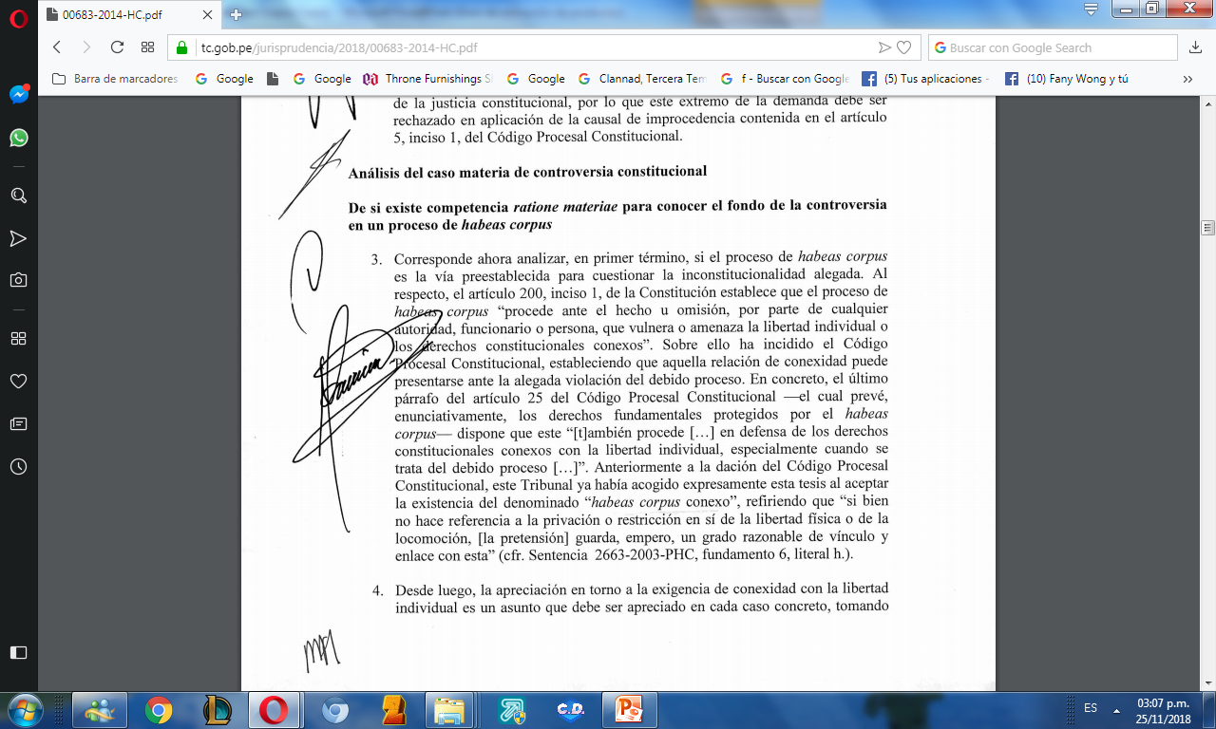

Slide 12
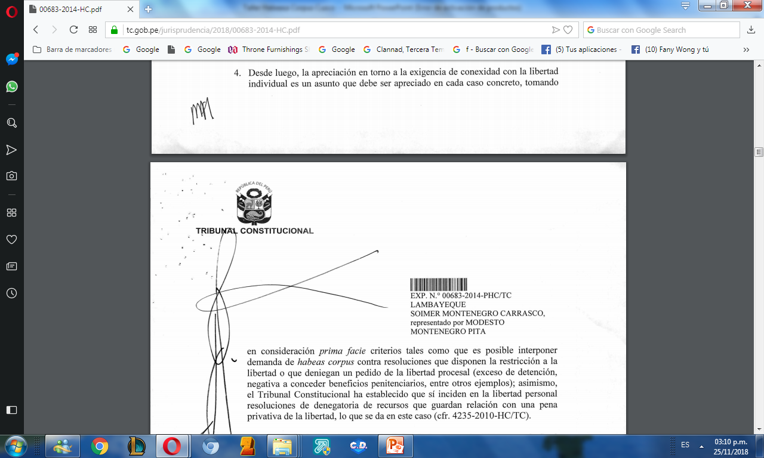

Slide 13
Presupuestos de Procedibilidad del Proceso de Habeas Corpus

Slide 14
DERECHOS FUNDAMENTALES QUE PROTEGE EL HÁBEAS CORPUS
Hoy en día el PHC se configura como proceso constitucional indispensable para la protección de la libertad individual y para la protección de otros Derechos Fundamentales conexos a ello como:
La vida
La integridad física
La verdad en materia de desapariciones forzadas o la protección contra la tortura u otros tratos o penas crueles, inhumanas o degradantes
Controlar las condiciones de las personas que sufren restricción de su libertad en establecimientos penitenciarios, hospitales, asilos, albergues o casas de rehabilitación

Slide 15
Restricción a la libertad de tránsito de nacionales y de extranjeros.
El derecho a no ser privado del documento nacional de identidad, así como de obtener el pasaporte o su renovación dentro o fuera de la República.
El derecho a no ser exiliado o desterrado o confinado sino por sentencia firme
El derecho a ser asistido por un abogado defensor libremente elegido desde que se es citado o detenido por la autoridad policial u otra, sin excepción.
A decidir voluntariamente prestar el servicio militar.
A no ser objeto de vigilancia domiciliaria o seguimiento policial arbitrarios o injustificados, entre otros.

Slide 16
PROCEDENCIA DEL HÁBEAS CORPUS
Tres grandes supuestos de procedencia del Hábeas Corpus:
a). Por violación o amenaza de violación.
b). Contra actos provenientes de normas.
c). Contra resoluciones judiciales.-

Slide 17
PROCEDENCIA DEL HC FRENTE A AMENAZAS
El HC no sólo procede ante el hecho u omisión de cualquier autoridad, funcionario o persona que vulnera la libertad individual o derechos conexos, sino también ante la amenaza de que se pueda producir tal vulneración.
Para tal efecto debe reunir las siguientes condiciones:
a). Inminencia de que se produzca el acto vulnerador, es decir, que se trate de un atentado a la libertad personal que éste por suceder prontamente o en proceso de ejecución, no reputándose como tal a los simples actos preparatorios.
b). Cierta, que exista un conocimiento seguro y claro de la amenaza a la libertad, dejando de lado conjeturas y presunciones.

Slide 18
PROCEDENCIA DEL HABEAS CORPUS CONTRA RESOLUCIONES JUDICIALES
Con la entrada en vigencia del Código Procesal Constitucional (Ley 23506). Art. 4 , segundo párrafo: EL HC procede cuando una resolución judicial firme vulnera en forma manifiesta la libertad individual y le tutela procesal efectiva.
No todas las resoluciones judiciales pueden ser objeto de control por el proceso de HC, sólo aquellas resoluciones judiciales firmes que vulneren en forma manifiesta la libertad individual o los derechos conexos a ella. Entre estos derechos tenemos:
Tutela Procesal Efectiva.
Debido Proceso
Juez Natural o Predeterminado por Ley
Derecho a la prueba
Pluralidad de Instancias o Instancia Plural
Plazo razonable
Derecho de defensa
A la debida motivación de resoluciones judiciales, entre otros

Slide 19
También se puede controlar temas sustantivos
Retroactividad benigna EN MATERIA PENAL
PRINCIPIO DE LEGALIDAD penal
APLICACIÓN DE UNA LEY NO APLICABLE AL MOMENTO DE LA COMISIÓN DEL DELITO
Principio de IGUALDAD DE LA APLICACIÓN DE LA LEY PENAL
Proporcionalidad de las sanciones penales

Slide 20
Presupuestos de Procedibilidad del Proceso de Habeas Corpus contra Resoluciones Judiciales
El Código Procesal Constitucional establece en su artículo 4 que el proceso constitucional de hábeas corpus procede cuando una resolución judicial firme vulnera en forma manifiesta la libertad personal y la tutela procesal efectiva; por tanto, no procede cuando –antes de interponer la demanda– no se agotaron los recursos ordinarios previstos para impugnarla.

Slide 21
EXP N.° 02914-2015-PHC/TC

Slide 22
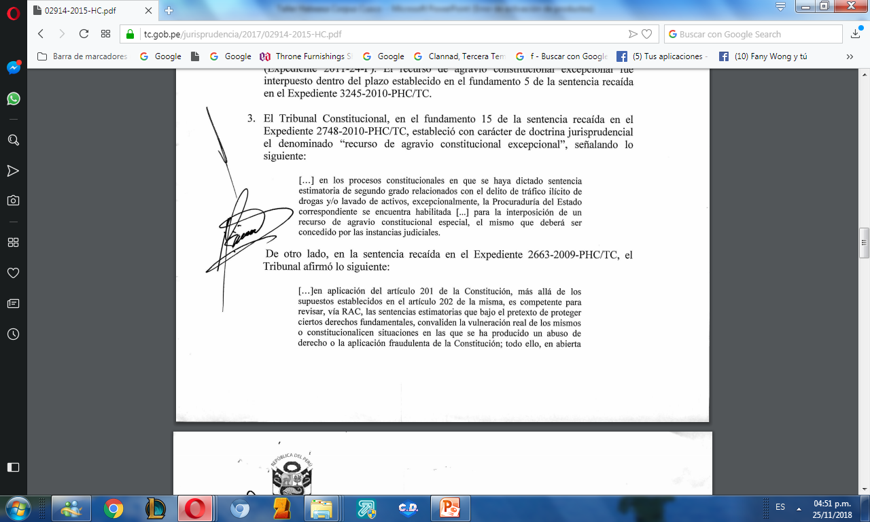

Slide 23
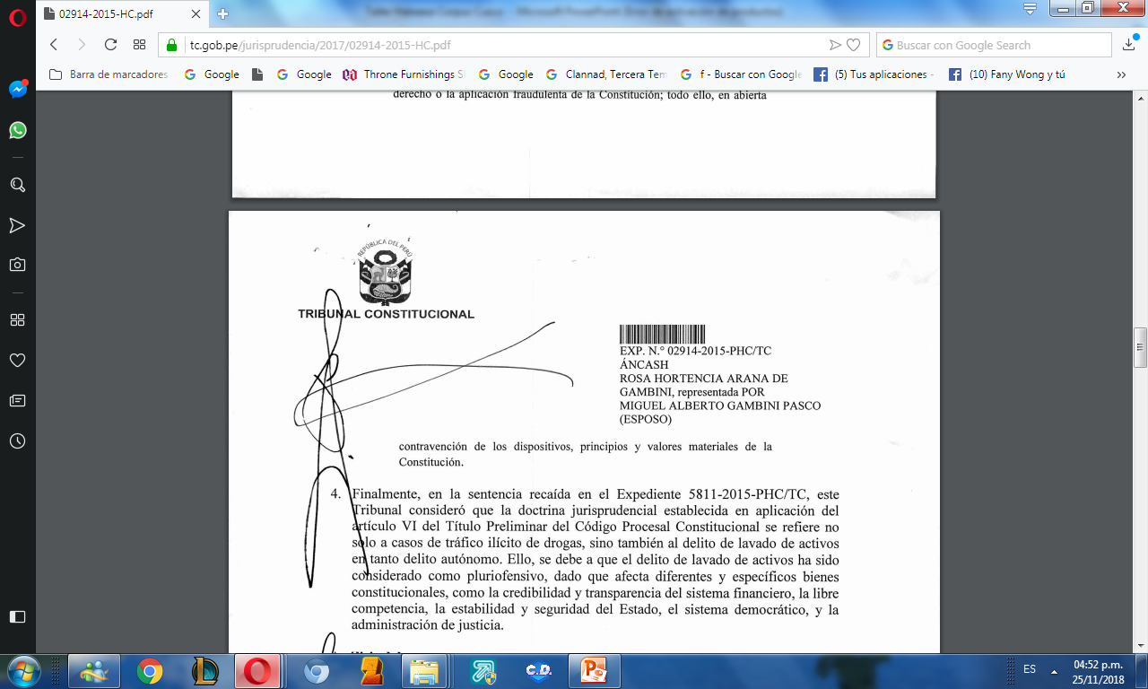

Slide 24
EXP. N.° 06218-2007-PHC/TC JUNÍN VÍCTOR ESTEBAN CAMARENA
8. En tal sentido cabe señalar que el juez constitucional al recibir una demanda de hábeas corpus, tiene como primera función verificar si ésta cumple los genéricos requisitos de procedibilidad previstos en los artículos 2º, 3º, 4º y 5º del CPConst., pues solo así podrá comprobar si la relación jurídica procesal es válida y, por tanto, es factible que se pronuncie sobre el fondo del asunto controvertido.

Slide 25
Contenido de la Demanda de Habeas Corpus
La designación del Juez ante quien se interpone.
El nombre, identidad y domicilio procesal del demandante.
3) El nombre y domicilio del demandado.
4) El petitorio, que comprende la determinación clara y concreta de lo que se pide.
5) La relación numerada de los hechos que hayan producido, o estén en vías de producir la agresión del derecho constitucional.
6) Los derechos que se consideran violados o amenazados.
7) La firma del demandante o del que en su favor interpone la demanda.

Slide 26
Modelos de Demanda de Habeas Corpus

Slide 27
EXPEDIENTE : ESPECIALISTA : ESCRITO: 01-2012 SUMILLA: Demanda de Habeas Corpus SEÑOR JUEZ ESPECIALIZADO EN LO PENAL DE TRUJILLO (NOMBRE DE LA PERSONA PERJUDICADA o por cualquier persona en favor del perjudicado, para el presente modelo quien presenta la demanda es el padre de un menor de 17 años), con DNI (…), con dirección domiciliaria en (…), en mi calidad de padre de mi menor hijo (indicar el nombre del hijo) señalando domicilio procesal en (esto no es necesario debido al carácter urgente de esta demanda); a Ud., respetuosamente, digo:

Slide 28
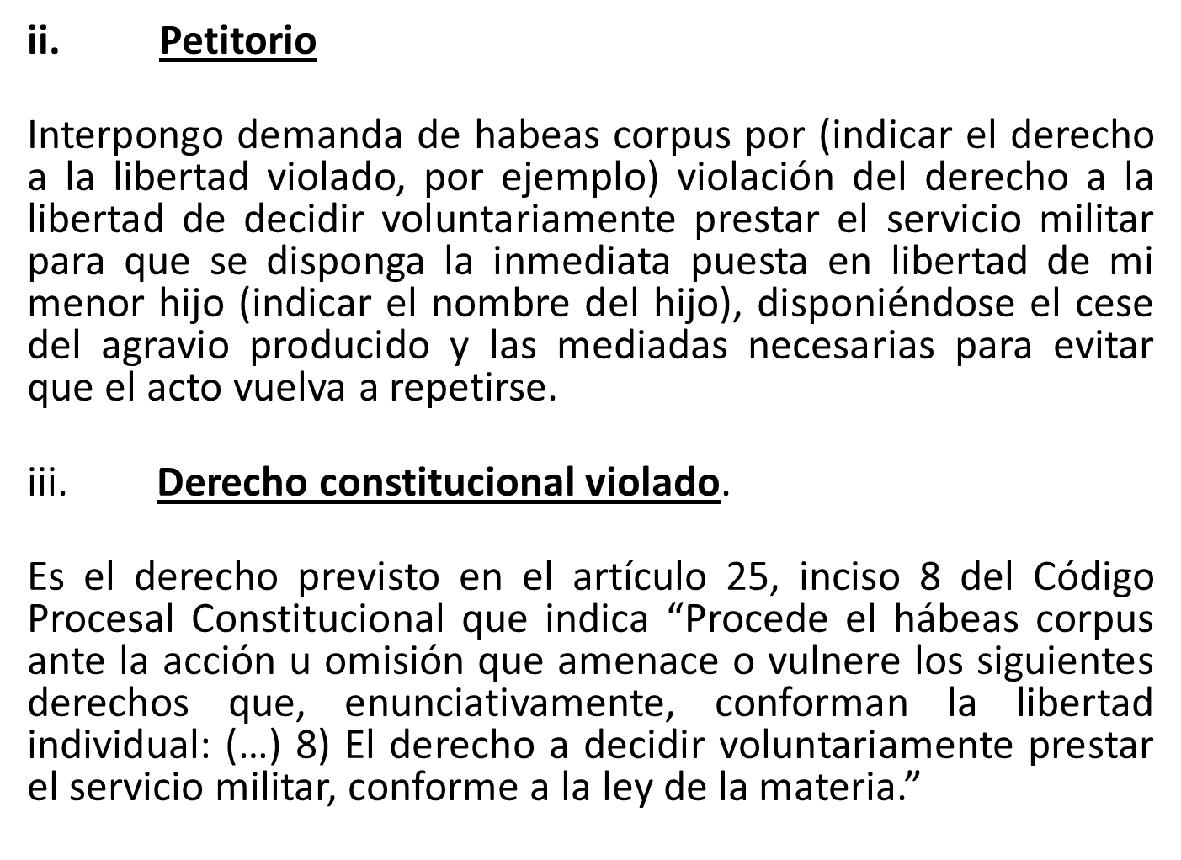

Slide 29
iv. Fundamentos de la demanda
1. El demandante actúa en representación del Señor (…) quien es mi hijo.
2. Mi hijo cuenta con 17 años de edad como se verifica de la copia de su documento nacional de identidad que adjunto.
3. A la fecha mi hijo se encuentra recluido en calidad de soldado del Cuartel General terrestre (…) a cargo del Coronel (…)
4. Con fecha viernes 03 de agosto de los corrientes mi hijo salió a las ocho de la noche a sus clases de derecho comercial en la facultad de derecho de la Universidad Nacional de (…).
5. Habiendo culminado sus clases a horas 10 de la noche el mismo se dirigía a tomar su movilidad de regreso a casa cuando fue intervenido por una camioneta del referido cuartel, confundiéndole con otros muchachos de mal vivir que se encontraban en el mismo lugar que mi hijo, fue llevado al cuartel.
6. Estando a que alguien le presto su celular mi hijo se ha comunicado con mi persona indicando su paradero, por lo que inmediatamente recurrí al Cuartel entrevistándome con el Coronel (…) quien me indicó que no podía entregarme a mi hijo porque es un mal ejemplo para la sociedad y que en el cuartel aprendería buenas maneras.
7. De esta manera, ante la negativa reiterada y terca de este funcionario es que recurro a su despacho para que interponga sus oficios y restablezca la libertad de tránsito de mi hijo.

Slide 30
v. Fundamentos de derecho.
Sustento la presente demanda en el artículo 6 de la Ley del Servicio Militar - Ley 29248 – que indica “Prohíbese el reclutamiento forzoso como procedimiento de captación de personas con la finalidad de incorporarlas al Servicio Militar.”
vi. Monto del petitorio
Debido a la naturaleza de la pretensión no es cuantificable en dinero.
vii. Vía procedimental
La vía especial prevista en el Código Procesal Constitucional.

Slide 31
viii. Medios probatorios.
1. Copia del DNI de mi hijo con lo que acredito que cuenta con 17 años de edad.
2. Copia de documento que acredita que mi hijo esta en el tercio superior de su facultad, con un promedio elevado.
3. Copia del horario de mi hijo con lo que acredito que el día viernes tenía clases de 8 a 10 de la noche.
ix. Anexos.
1-A Copia del DNI de mi hijo.
1-B Copia de documento que acredita que mi hijo esta en el tercio superior de su facultad.
1-C Copia del horario de mi hijo.
1-D Copia de mi DNI.
POR LO EXPUESTO:
A UD. pido admitir a trámite la presente demanda y en su oportunidad declararla fundada
Trujillo, 17 de enero de 2017

Slide 32
EXPEDIENTE : ESPECIALISTA : ESCRITO: SUMILLA: Demanda de Habeas Corpus Conexo
SEÑOR JUEZ ESPECIALIZADO EN LO PENAL
XXXX con DNI (…), con domicilio real en …. y procesal en …., en …; a Ud., respetuosamente digo:
i. Petitorio
Interpongo demanda de hábeas corpus conexo a efectos de solicitar se declare la nulidad de la Resolución 2, de fecha 11 de marzo de 2017, que a su vez declaró nula la Resolución 9 de fecha 24 de julio de 2016, que había concedido el recurso de apelación que interpuse contra la sentencia fecha 8 de julio de 2016, por la cual se me condenó a cinco años de pena privativa de la libertad efectiva por la presunta comisión del delito contra la fe pública en su modalidad de falsificación de documento público e inadmisible el referido recurso, por no haber asistido en forma física y personal a la audiencia de apelación de sentencia programada por la Sala Penal de Apelaciones de la Corte Superior de Justicia de La Libertad.

Slide 33
ii. Derecho constitucional vulnerado
El derecho fundamental a la doble instancia previsto en el artículo 139, inciso 6 de la Constitución Política de 1993, el cual conforma al derecho fundamental al debido proceso y que resulta conexos a mi derecho fundamental a mi libertad personal.
iii. Demandados y su domicilio
Los demandados son los jueces superiores señores (…), (…) y (…) integrantes de la Sala Penal de Apelaciones de la Corte Superior de Justicia de La Libertad, a quienes se le puede notificar en su domicilio laboral ubicado en dicha Sala.

Slide 34
iv. Fundamentos de hecho
1. En el proceso penal seguido en mi contra por el inexistente delito contra la fe pública en su modalidad de falsificación de documento público se leyó sentencia condenatoria durante la audiencia de lectura de sentencia de fecha 8 de julio de 2016 realizada por el Juzgado Penal Colegiado de Trujillo (Expediente 04567-2012-PJ), en la que se me impuso cinco años de pena privativa de la libertad efectiva, sentencia contra la que interpuse recurso de apelación, el cual le fue concedido pero se me requirió que lo fundamente o sustente por escrito dentro del plazo de ley.
2. Una vez fundamentada por escrito la referida impugnación mediante Resolución de fecha 24 de julio de 2016, se concedió el recurso de apelación y se elevaron los actuados a la Sala Penal de Apelaciones de la Corte Superior de Justicia de La Libertad, donde se programó fecha para la audiencia de apelación de sentencia para el 11 de diciembre de marzo de 2017, donde se revisaría la referida sentencia.

Slide 35
3. Fui notificado en mi domicilio procesal para que acuda a la referida audiencia de apelación de sentencia, pero al retraso del vuelo del avión que partió desde la ciudad de Lima donde me encontraba por motivos de trabajo a la ciudad de Trujillo no pude llegar a tiempo a la audiencia; sin embargo, el abogado defensor de mi elección sí asistió como también lo hizo el representante del Ministerio Público; empero, la Sala Penal de Apelaciones en referencia mediante Resolución 2, de fecha 11 de marzo de 2017, declaró nula la Resolución 9 de fecha 24 de julio de 2016 que concedió el recurso de apelación contra la sentencia e inadmisible el referido recurso, porque no estuve presente física y personalmente en la referida audiencia, para lo cual aplicó el inciso 3, del artículo 423 del Nuevo Código Procesal Penal.
4. Al haberse rechazado la apelación que interpuse contra la referida sentencia condenatoria, quedó firme y consentida por Resolución 10, de fecha 5 de abril de 2017, por lo que los actuados regresaron al Juzgado Penal Colegiado de Trujillo para que se efectivizada la condena, luego de lo cual se ha ordenado mi ubicación y captura para ser internado en el establecimiento penitenciario del El Milagro, de la ciudad de Trujillo a efectos de que cumpla mi condena, pero aún no he sido capturado ni recluido puesto que me encuentro en la clandestinidad, todo lo cual ha afectado mi libertad, mi trabajo y diversos aspectos de mi persona personal y familiar.

Slide 36
5. Considero que la declaración de nulidad de la resolución que me concedió el recurso de apelación contra la sentencia por no haber asistido personalmente a la audiencia de apelación de sentencia, es una decisión arbitraria e injusta porque en dicha diligencia estaba presente mi abogado defensor quien estaba preparado técnicamente para sustentar oralmente la pretensión impugnatoria contenida en el recurso de apelación de sentencia, además conoce la teoría del caso, el proceso, los medios probatorios y demás actuados, sostendrá de manera eficiente y válida la pretensión impugnatoria la cual pudo haber debatido con su contra parte el Ministerio Público, conforme a los principios de contradicción, oralidad e inmediatez que inspiran al modelo acusatorio-adversarial que inspira al Nuevo Código Penal, por lo que mi presencia no era absolutamente necesaria conforme lo ha establecido el Tribunal Constitucional en las Sentencias emitidas en los Expedientes 2964-2011-PHC/TC y 1691-2010-PHC/TC, entre otras.
6. Por lo expuesto, solicito a Usted señor Juez se sirva declarar nula la Resolución 2, de fecha 11 de diciembre de marzo de 2017, que nula la Resolución 9 de fecha 24 de julio de 2016 que concedió el recurso de apelaciónque interpuse contra la sentencia fecha 8 de julio de 2016 e inadmisible el referido recurso, y ordene a la Sala de Apelaciones demandada señale nueva fecha y hora para la audiencia de apelación de sentencia a fin de que se revise la sentencia materia de impugnación, programación que debe notificárseme en mi domicilio procesal señalado en autos.

Slide 37
v. Fundamentos de derecho.
Sustento la presente demanda en el artículo 6 del artículo 139 de la Constitución Política del Perú que consagra el derecho el derecho fundamental a la pluralidad de instancias que resulta conexo a mi derecho fundamental a mi libertad personal y lo resuelto en las Sentencias recaídas en los Expedientes 2964-2011-PHC/TC y 1691-2010-PHC/TC.
vi. Monto del petitorio
Debido a la naturaleza de la pretensión no es cuantificable en dinero.
vii. Vía procedimental
La vía especial prevista en el Código procesal constitucional.

Slide 38
viii. Medios probatorios.
1. Copia certificada de la sentencia de fecha 8 de julio de 2016.
3. Copia certificada de la Resolución de fecha 24 de julio de 2016, se concedió el recurso de apelación contra la sentencia.
4. Copia certificada del Acta y audio donde se registra la audiencia de apelación de sentencia efectuada el 11 de marzo de 2017.
3. Copia certificada del Resolución 2, de fecha 11 de diciembre de marzo de 2017, declaró nula la Resolución 9 de fecha 24 de julio de 2016.
4. Copia certificada de la Resolución 10, de fecha 5 de abril de 2017, que declaró consentida la sentencia en mención.
5. El Expediente 04567-2012-PJ, cuyas copias certificadas pertinentes su Despacho se servirá solicitar para efectos de que se informe mejor y resuelva la presente demanda.

Slide 39
ix. Anexos.
1-A Copia del DNI de mi hijo.
1-B Copia certificada de la sentencia de fecha 8 de julio de 2016.
1-C Copia certificada de la Resolución de fecha 24 de julio de 2016, se concedió el recurso de apelación contra la sentencia.
1-DCopia certificada del Acta y audio donde se registra la audiencia de apelación de sentencia efectuada el 11 de marzo de 2017.
1-E Copia certificada del Resolución 8, de fecha 11 de diciembre de marzo de 2017, declaró nula la Resolución 9 de fecha 24 de julio de 2016.
1-F Copia certificada de la Resolución 10, de fecha 5 de abril de 2017, que declaró consentida la sentencia en mención.
POR LO EXPUESTO:
A Usted señor Juez pido admitir a trámite la presente demanda y en su oportunidad se sirva declararla fundada.
Lima, 28 de noviembre de 2017 Lima, 18 de abril de 2017

Slide 40
AUTO ADMISORIO DE LA DEMANDA DE HC
SUMARIA INVESTIGACIÓN
1. Se reciba la declaración indagatoria del demandante o favorecido.
2. Se reciba la declaración indagatoria del demandado o demandados.
3. Se recabe la documentación o actuados correspondientes (Expediente Judicial).
4. Se realice la inspección judicial.
5. Se cursen oficios correspondientes.

Slide 42
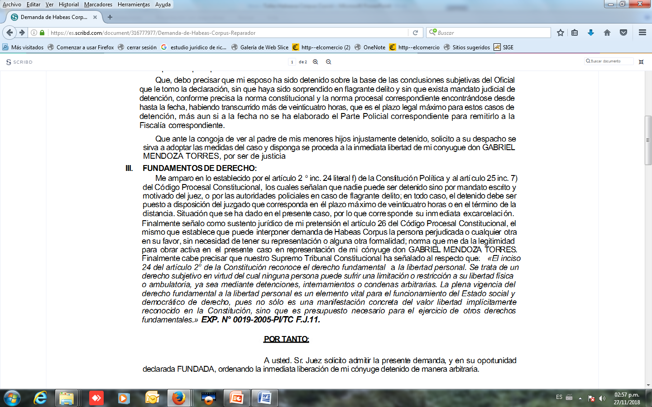

Slide 43
Modelo de habeas corpus traslativo
Escrito: N°1 Cuaderno Principal Sumilla: Demanda de hábeas corpus
SEÑOR JUEZ ESPECIALIZADO EN LO PENAL DETARAPOTO
AAAA, identificado con DNI XXX, en favor de BBB, con domicilio en Jirón Atocongo N°1492, Santiago de Surco, Lima; a Ud. respetuosamente digo:
I. PETITORIO CONSTITUCIONAL
De conformidad con el literal b, del num.24, del art.2, el num.1, del art.200 de la Constitucional y art.1 y 2 del Código Procesal Constitucional, interpongo demanda de hábeas corpus contra el Segundo Juzgado Especializado en lo Penal y la Segunda Sala de la Corte Superior de Justicia de Tarapoto.
II. FUNDAMENTOS DE HECHO
1. El 14 de febrero de 2005 el emplazado dicta mandato de detención en el proceso que se me sigue por la supuesta comisión del delito de hurto agravado.
2. Luego de haber transcurrido los 9 meses de haber permanecido detenido, el juez, de conformidad con el art.137, dispone que se duplique el plazo a 18 meses.
3. Sin embargo, a la fecha de presentación de esta demanda, han transcurrido más de 20 meses y aún me encuentro privado de mi libertad, sin que medie pronunciamiento judicial definitivo sobre mi situación jurídica.

Slide 44
III. FUNDAMENTOS DE DERECHO
De la procedencia de la demanda
4. Conforme al num.1 del art.200 de la constitución, el proceso de hábeas corpus procede contra la afectación a la libertad personal, en los términos reconocidos en los literales a y b del num.24 del art.2 del texto constitucional, y los art.1 y 2 del Código Procesal Constitucional.
De l derecho vulnerado: del plazo razonable de detención preventiva
5. Conforme al literal b del num.24 del art.2 de la Constitución, el derecho a la libertad personal no puede ser sometido a restricciones que no estén previstas previamente en la ley. De ahí que la detención judicial preventiva se configure como una medida restrictiva prevista en la ley, que para su ejecución debe cumplirse no solo con los presupuestos establecidos en el art.135 del Código Procesal Penal, sino también con los requisitos del art.137 del mismo texto legal.

Slide 45
6. Así, el artículo 137 del Código Procesal Penal prevé en la duración de la detención judicial preventiva sea de 9 meses para el caso de un proceso sumario, como es el proceso que se me sigue por la supuesta comisión del delito de hurto. Además, dispone que dicho plazo podrá extenderse por un plazo igual siempre que la complejidad del caso o la actuación procesal del imputado perturbe la administración de justicia.
7. Sin embargo, a pesar de que el proceso que se me sigue por hurto simple no reviste mayor complejidad, pues soy el único procesado, hay un solo agraviado; asimismo, el órgano judicial no ha actuado con celeridad ni diligencia requerida para culminar este proceso.
8. Por lo que habiendo transcurrido en exceso le plazo razonable de detención judicial preventiva, sin que medie resolución definitiva sobre mi situación jurídica, solicito se declare fundada la demanda y se ordene inmediatamente mi libertad.
POR TANTO
Por los argumentos expuestos, solicito a su despacho se admita a trámite la presente demanda de hábeas corpus, y declarándose fundada en su oportunidad, se ordene mi inmediata libertad, así como la expedición de una sentencia sobre el fondo.
Lima, 10 de octubre de 2014

Slide 46
Modelos de Contestación de Demanda de Habeas Corpus

Slide 47
EXPEDIENTE: (…) ESPECIALISTA: (…) CUADERNO: PRINCIPAL ESCRITO: 01-2018 SUMILLA: Apersonamiento y contestación de la demanda
SEÑOR JUEZ DEL JUZGADO ESPECIALIZADO EN LO PENAL
Jorge Miguel López Torres, domiciliado en la Sala Penal de Apelaciones de La Libertad, identificado con DNI N° …………, con domicilio electrónico en la Casilla N° (…); en el proceso (…) que sigue (…) en contra de (…); a Ud. en mi calidad de Juez Superior de la Corte Superior de Justicia de la Libertad, a respetuosamente digo:

Slide 48
de Identidad señalando mi domicilio procesal que aparece en el exordio.
II.- CONTESTACIÓN DE LA DEMANDA
Conforme al estado del proceso, SOLICITO se declare infundada la demanda conforme a los siguientes fundamentos.
III. PRONUNCIAMIENTO SOBRE CADA UNO DE LOS HECHOS EXPUESTOS EN LA DEMANDA
1.- Es verdad que el demandante fue notificado para que acuda a la audiencia de apelación de sentencia; empero, no justificó su inasistencia por lo que de forma válida y conforme a lo previsto por el inciso 3 del articulo 423 del Código Procesal Penal, que prevé si el que interpuso recurso de apelación contra la sentencia condenatoria no acude de forma injustificada a la audiencia de apelación de sentencia, se declarará inadmisible dicha impugnación.
2.- La aplicación de dicha norma procesal se justifica para no entorpecer el normal y célere desarrollo del proceso penal el cual tiene su razón de ser en la investigación, juzgamiento y sanción al autor de un delito; es decir, que permitir dicha actuación implicaría la demora injustificada del proceso penal así como correr el riesgo de que pueda prescribir la acción penal por el delito imputado.

Slide 49
3. En tal sentido, al no haber acudido resultaba justificada no solo por la aplicación de la citada norma procesal que es de obligatorio cumplimiento sino para evitar la dilaciones maliciosas e inccesarias de parte del demandante lo cual es su verdadera intención.
4.- Tampoco su Despacho puede permitir que la presunta irregularidad procesal sea materia de discusión y dilucidación por parte de la judicatura constitucional; además, el recurrente pretende el reexamen del proceso penal en cuestión, de las pruebas actuadas y de la sentencia condenatoria, lo cual no es labor de la justicia constitucional, por lo que los hechos y el petitorio están fuera del contenido constitucionalmente protegido de los derechos invocados en la demanda.
5.- En consecuencia, no se ha vulnerado los derechos del recurrente al debido proceso ni a la pluralidad de instancias.

Slide 50
IV.- FUNDAMENTOS DE DERECHO
1.- El articulo 139 Principios y Derechos de la Función Judicial de la Constitución Política del Perú
2.- El inciso 3, del articulo 424 del Nuevo Código Procesal Penal.
3.- El inciso 1, del articulo 5 del Código Procesal Constitucional.

Slide 51
V.- MEDIOS PROBATORIOS
Ofrecemos como medios de prueba los siguientes:
1.- Copias certificadas del expediente judicial Nº 33342-2017.
2.- La declaración del demandante.
3.- La declaración del demandados.
VI.- ANEXOS
1-A Copia simple de Documento Nacional de Identidad 1-B Copias certificadas del expediente judicial Nº 33342-2017.
1-C POR LO TANTO:
A Ud. pido tener por contestada la demanda y declarar infundada o improcedente la demanda.
Trujillo, 08 de enero de 2018.

Slide 52
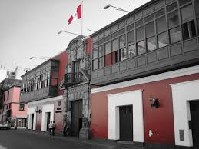
PODER JUDICIAL
TRIBUNAL
CONSTITUCIONAL
Sent
Aquo
FUN
Sent
Aquem
Dda
Cont
Dda
INF
IMP
Nul
Sent.
Estación
Probatoria
RAC
Pedi. Acla.
Rec
Rep
Rec. Apelación
Queja

Slide 53
COMPETENCIA
El articulo 28 del Código Procesal Constitucional prevé: “La demanda de hábeas corpus se interpone ante cualquier Juez Penal sin observar turnos”.
En atención al artículo IX del Código Procesal Constitucional, de conformidad con el artículo 26 del Código Procesal Civil y lo acogido por la doctrina la competencia por razón de territorio es prorrogable, más aún si en los procesos constitucionales entre ellos el hábeas corpus debe entenderse los preceptos normativos en concordancia con la interpretación que tutele mejor los derechos fundamentales y reconozca su posición preferente interpretación acorde con el principio pro homine …” (STC 2712-2006-PHC/TC).

Slide 54
El Código Procesal Constitucional no establece competencia por razón de territorio, indicando que para resolver un proceso constitucional de hábeas corpus es competente cualquier Juez penal de la República de conformidad con lo previsto por el articulo 28 …” (STC 9025-2006-PHC/TC).

Slide 55
LEGITIMACIÓN PROCESAL
El articulo 26 del Código Procesal Constitucional señala que la demanda puede ser interpuesta por la persona perjudicada o por cualquier otra persona en su favor, sin necesidad de tener representación. La legitimación activa amplia prevista para el proceso de hábeas corpus permite la posibilidad de que la demanda pueda ser interpuesta por una persona distinta a la perjudicada, esto es, por cualquier persona natural o jurídica, sin necesidad de representación alguna, lo que, da a lugar lo que en doctrina se conoce como la actio popularis. Esta forma de regulación, entre otros supuestos obedece a la naturaleza de los derechos tutelados por el hábeas corpus y a la necesidad de una tutela urgente de los mismos (STC 5959-2008-PHC/TC).

Slide 56
Demanda
Artículo 27.-
La demanda puede presentarse por escrito o verbalmente, en forma directa o por correo, a través de medios electrónicos de comunicación u otro idóneo. Cuando se trata de una demanda verbal, se levanta acta ante el Juez o Secretario, sin otra exigencia que la de suministrar una sucinta relación de los hechos.

Slide 57
¿Es necesaria la firma de abogado?
No se requiere firma de abogado, solo puede presentarla el demandante o quien en su nombre interponga la demanda (favorecido).

Slide 58
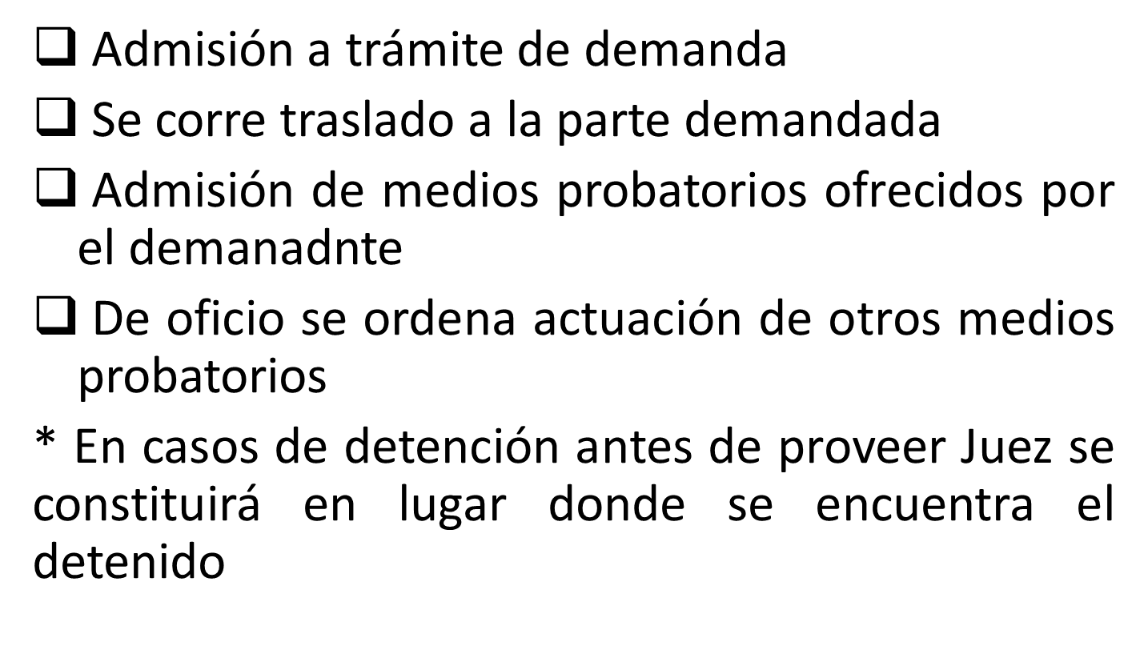

Slide 59
Ausencia de etapa probatoria (Artículo 9)
En los procesos constitucionales no existe etapa probatoria. Sólo son procedentes los medios probatorios que no requieren actuación, lo que no impide la realización de las actuaciones probatorias que el Juez considere indispensables, sin afectar la duración del proceso. En este último caso no se requerirá notificación previa.
NO HAY AUDIENCIA DE PRUEBAS

Slide 60
Excepciones y defensas previas (Artículo 10)
Artículo 10.- Las excepciones y defensas previas se resuelven, previo traslado, en el auto de saneamiento procesal. No proceden en el proceso de hábeas corpus .

Slide 61
Medidas Cautelares (Artículo 15)
Se pueden conceder medidas cautelares y de suspensión del acto violatorio en los procesos de amparo, hábeas data y de cumplimiento, sin transgredir lo establecido en el primer párrafo del artículo 3 de este Código. Para su expedición se exigirá apariencia del derecho, peligro en la demora y que el pedido cautelar sea adecuado o razonable para garantizar la eficacia de la pretensión. Se dictan sin conocimiento de la contraparte y la apelación sólo es concedida sin efecto suspensivo; salvo que se trate de resoluciones de medidas cautelares que declaren la inaplicación de normas legales autoaplicativas, en cuyo caso la apelación es con efecto suspensivo.

Slide 62
Medidas Cautelares …
Su procedencia, trámite y ejecución dependerán del contenido de la pretensión constitucional intentada y del adecuado aseguramiento de la decisión final, a cuyos extremos deberá limitarse. Por ello mismo, el Juez al conceder en todo o en parte la medida solicitada deberá atender a la irreversibilidad de la misma y al perjuicio que por la misma se pueda ocasionar en armonía con el orden público, la finalidad de los procesos constitucionales y los postulados constitucionales.

Slide 63
FUNDADA
INFUNDADA
IMPROCEDENTE
LIMINAR
NO LIMINAR

Slide 64
La resolución que declara fundada la demanda de hábeas corpus dispondrá alguna de las siguientes medidas:
La puesta en libertad de la persona privada arbitrariamente de este derecho;
Que continúe la situación de privación de libertad de acuerdo con las disposiciones legales aplicables al caso, pero si el Juez lo considerase necesario, ordenará cambiar las condiciones de la detención, sea en el mismo establecimiento o en otro, o bajo la custodia de personas distintas de las que hasta entonces la ejercían;
Que la persona privada de libertad sea puesta inmediatamente a disposición del Juez competente, si la agresión se produjo por haber transcurrido el plazo legalmente establecido para su detención;
Que cese el agravio producido, disponiendo las medidas necesarias para evitar que el acto vuelva a repetirse.

Slide 65
La identificación del demandante;
La identificación de la autoridad, funcionario o persona de quien provenga la amenaza o violación
La determinación precisa del derecho vulnerado, o la consideración de que el mismo no ha sido vulnerado, o, de ser el caso, la determinación de la obligación incumplida;
La fundamentación que conduce a la decisión adoptada;
La decisión adoptada señalando, en su caso, el mandato concreto dispuesto.

Slide 66
Trámite del Recurso de Apelación
Artículo 36.-
El trámite de Apelación Interpuesta la apelación el Juez elevará en el día los autos al Superior, quien resolverá el proceso en el plazo de cinco días bajo responsabilidad. A la vista de la causa los abogados podrán informar.

Slide 67
Recurso de Apelación Artículo 35.-
Sólo es apelable la resolución que pone fin a la instancia
Sentencias que declaren:
Fundada
Infundada
Improcedente
El plazo para apelar es de dos días.

Slide 68
Modelo del Recurso de Apelación contra sentencia

Slide 69
“EXPEDIENTE N° 2013-003
SECRETARIO Dr. JUAN SERAPIO LÓPEZ ROJAS
SUMILLA: APELA RESOLUCIÓN Nº 4
AL PRIMER JUZGADO PENAL UNIPERSONAL DE PISCO.
PEDRO JULIO ROCCA LEÓN, abogado de don CARLOS RAMOS FORES, en el HABEAS CORPUS, seguido a favor de CARLOS VICENTE RAMOS FLORES, contra el juez del Primer Juzgado Penal de Investigación Preparatoria de Pisco, por la VIOLACIÓN DELA LIBERTAD PERSONAL del reo en cárcel CARLOS VICENTE RAMOS FLORES, cometido en el expediente constitucional Nº 2012-001, dice:.
Habiendo sido notificado el 26 de febrero de 2013, con la SENTENCIA, resolución Nº 04, de fecha 21 de Enero de 2013, que declara IMPROCEDENTE la demanda de hábeas corpus, al amparo del artículo 35º de la Ley Nº 28237, interpongo contra la misma recurso de apelación, con la esperanza que el Superior la revoque, por los siguientes fundamentos:

Slide 70
1.- AGRAVIOS QUE PRODUCE LA RESOLUCIÓN:
2.1 La jueza ha demostrado un total desconocimiento de los procesos constitucionales, incurriendo en graves faltas que sanciona el artículo 34° de la Ley Nº 29277, que le impone el deber de (1) Impartir justicia con independencia, prontitud, imparcialidad, razonabilidad y respeto al debido proceso (3) mantener un alto nivel profesional y preocupación por su permanente capacitación y actualización; (5) observar estrictamente el horario de trabajo establecido, así como el fijado para las sesiones de audiencias, informes orales y otras diligencias. El incumplimiento injustificado constituye inconducta funcional; (6) observar los plazos legales para la expedición de resoluciones y sentencias, así como vigilar el cumplimiento de la debida celeridad procesal; (7) respetar estrictamente y exigir a los auxiliares el cumplimiento del horario de trabajo para la atención del despacho, informes orales y otras diligencias; (8) atender diligentemente el juzgado o sala a su cargo; (11) sancionar a las partes cuando practiquen maniobras dilatorias; Y bueno, los jueces pueden violar las leyes impunemente, irresponsablemente, y “no pasa nada”, por lo que tal abuso del derecho, se ha hecho carne y lema de la delincuencia y ahora se mata, se asalta, se chanca o atropella, con la seguridad del infractor de la ley que “aquí no pasa nada”, conforme se aprende en el penal.
2.2 No se ha valorado con criterio jurídico, que hay un reo en cárcel, privado de su libertad, acusado de un delito GRAVE, de FEMINICIDIO EN GRADO DE TENTATIVA, y que el delito de lesiones “graves”, que se sigue con un certificado médico fraudulento, que no alcanza a treinta días de atención o descanso, cuando el artículo 122º del Código Penal, considera lesiones graves sólo las que contienen más de 30 días de atención o descanso y no existe razón alguna para que se mantenga privado de su libertad a un reo, por más de DIEZ MESES, sin SENTENCIA, y con festinamiento de los plazos que se deben respetar conforme al artículo 34º de la Ley Nº 29277 y sin embargo la juez afirma sin rubor en las mejillas que EL PROCESO HA SIDO REGULARMENTE TRAMITADO.

Slide 71
2.3 No se ha valorado con criterio jurídico que el imputado Carlos Vicente Ramos Flores, fue absuelto del cargo de FEMINICIDIO en grado de tentativa, conforme se verifica de la Resolución Nº 10, de fecha 7 de diciembre del 2012, que declaró FUNDADA la excepción de IMPROCEDENCIA DE ACCIÓN por lo que ha debido declararse el sobreseimiento, conforme a Ley, y sin embargo, SE MANTIENE PRIVADO DE SU LIBERTAD AL REO EN CÀRCEL, sin acusación fiscal, y pese a ello, el juez festina el trámite, se colude con el fiscal, dispone una prolongación de la prisión preventiva, cuando ya terminó la etapa de investigación preliminar y que además ha solicitado cesación de prisión preventiva que ha sido rechazada, y finalmente ya se ha fijado fecha para inicio de juicio oral, y el investigado, SIGUE PRIVADO DE SU LIBERTAD, POR MAS DE DIEZ MESES, SIN SENTENCIA, por lo que por imperio de a Ley se debe declarar su inmediata libertad, pero el proceso, según la jueza, está “regularmente llevado” y el hábeas corpus no procede, porque para la cecuciente jueza, no hay violación del debido proceso, no se afecta la Tutela Procesal Efectiva, y el archipiélago GULAG, era el Paraíso Terrenal, que los Campos de Concentración de Auchwitz, era un Campamento y las cárceles de Guantánamo, son lugares de veraneo.
Si se violan las leyes procesales penales, en agravio de un ciudadano, que permanece privado de su libertad, por más de los 9 meses que dispone como máximo el plazo de detención SIN SENTENCIA JUDICIAL, con lo cual ha quedado demostrada la VIOLACIÓN DE LOS DERECHOS HUMANOS del reo, para privarlo de su libertad, arbitrariamente y sin embargo para la cecuciente jueza, no hay violación del debido proceso, no se afecta la Tutela Procesal Efectiva, y el archipiélago GULAG, era el Paraíso Terrenal, que los Campos de Concentración de Auchwitz, era un Campamento y las cárceles de Guantánamo, son lugares de veraneo, que el mundo es un remanso de paz y la felicidad

Slide 72
3.- FUNDAMENTO DE DERECHO.
3.1 Invoco los numerales 1 y 3 del artículo 33º de la Ley Nº 28237, concordante con el artículo 103º de la Constitución, que deja en evidencia que en este caso, se ha abusado del derecho, siendo el mismo juez que conoce el proceso penal Nº 2012-119, quien se aprovechó de su poder para demorar el HABEAS CORPUS, para favorecerse así mismo y al fiscal en las arbitrariedades cometidas en el expediente penal Nº 2012-119, arreglando el proceso para mantener privado de su libertad al imputado, todo el tiempo que su capricho les dicta, que pinta de cuerpo entero al Poder Judicial, de este distrito judicial de Ica.
3.2 Invoco el numeral 6) del artículo 7º de la Convención Americana sobre Derechos Humanos- Pacto de San José de Costa Rica- que garantiza que “Toda persona privada de libertad tiene derecho a recurrir ante un juez o tribunal competente, a fin de que éste decida, sin demora, sobre la legalidad de su arresto o detención y ordene su libertad si el arresto o la detención fueran ilegales. En los Estados Partes cuyas leyes prevén que toda persona que se viera amenazada de ser privada de su libertad tiene derecho a recurrir a un juez o tribunal competente a fin de que éste decida sobre la legalidad de tal amenaza, dicho recurso no puede ser restringido ni abolido. Los recursos podrán interponerse por sí o por otra persona.” Concordante con la Cuarta de las DISPOSICIONES FINALES Y TRANSITORIAS de nuestra Constitución, que ha sido violado por el aquo o en su defecto lo ha ignorado supinamente.
3.3 Invoco el artículo 2º de la Ley Nº 28237, que declara que los procesos constitucionales de hábeas corpus proceden cuando se viola los derechos constitucionales por acción u omisión de actos de cumplimiento obligatorio, por parte de cualquier autoridad, funcionario o persona. Y en el caso concreto se ha VIOLADO el artículo 4 in fine de la Ley Nº 28237, concordado con el artículo 6º numeral 2 del NCPP, para mantener privado de su libertad a una persona humana, por un delito que no ha cometido, sólo por el placer malsano de sentirse poderosos.
3.4 También invoco a favor de mi causa, el derecho a la LIBERTAD de la persona humana en consonancia con la Convención Americana Sobre Derechos Humanos, Pacto De Derechos Civiles Y Políticos, Declaración Americana De Los Derechos Y Deberes Del Hombre y demás cuerpos legislativos que han sido recogidos por nuestro sistema jurídico Constitucional, que garantiza que ningún ciudadano puede ser víctima de privación de su libertad y menos sin que exista denuncia en su contra, ya que ha sido declarada fundada una excepción de improcedencia de la acción, por el delito imputado de feminicidio.

Slide 73
POR LO EXPUESTO:
Al juez penal pido conceder el recurso de apelación que interpongo y elevar los autos ante el Superior, donde espero lograr se revoque la resolución que impugno y declarar fundada la demanda.
Lima, 17 de enero de 2017

Slide 74
Expresión de Agravios
Especie de alegatos referidos a los agravios que la sentencia o resolución produce en el recurrente (Demandante o demandado)
Se presente ante la Sala superior que va revisar la sentencia de primera instancia.

Slide 75
Sentencia de Vista o de Segunda Instancia
NULO

Slide 76
Trámite del Recurso de Agravio Constitucional
Contra la resolución de segundo grado que declara infundada o improcedente la demanda, procede recurso de agravio constitucional ante el Tribunal Constitucional, dentro del plazo de diez días contados desde el día siguiente de notificada la resolución. Concedido el recurso, el Presidente de la Sala remite al Tribunal Constitucional el expediente dentro del plazo máximo de tres días, más el término de la distancia, bajo responsabilidad.

Slide 77
Recurso de Agravio Constitucional Artículo 18.-
Sentencias que declaren Infundada o Improcedente la demanda (Regla General)
El Recurso de Agravio Constitucional se interpone contra:
Sentencias que declaran Fundada Demanda cuando se trate de procesos penales (Excepción) casos TID, Terrorismo y Lavado de Activos
El plazo para apelar es de dos días.

Slide 78
Sentencias del Tribunal Constitucional
RAC

Slide 79
Cosa Juzgada pronuncie sobre el fondo (Artículo 6)
En los procesos constitucionales sólo adquiere la autoridad de cosa juzgada la decisión final que se pronuncie sobre el fondo.

Slide 80
Aspectos Doctrinarios, Tipología, Procedimentales y Jurisprudencia

Slide 81
LIBERTAD
Concepto de Libertad.- Facultad Natural que tiene el hombre de obrar de una manera o de otra; por lo que es responsable de sus actos. (RAE)

Slide 82
Dimensiones de la Libertad Personal
El Tribunal Constitucional ha señalado que la libertad personal es un derecho subjetivo en virtud del cual ninguna persona puede sufrir una limitación o restricción a su libertad física o ambulatoria, ya sea mediante detenciones, internamientos o condenas arbitrarias.

Slide 83
La plena vigencia del derecho fundamental a la libertad personal es un elemento vital para el funcionamiento del Estado Social y democrático de derecho, pues no sólo es una manifestación concreta del valor libertad implícitamente reconocido en la Constitución, sino como presupuesto necesario para el ejercicio de otros derechos fundamentales (STC 00019-2005-PI/TC)

Slide 84
PROCESOS CONSTITUCIONALES DE LA LIBERTAD
Herramientas procesales destinadas a tutelar las diversas dimensiones de los derechos básicos de la persona, siendo que en el modelo peruano son cuatro: Los procesos de hábeas corpus, el amparo, el hábeas data y cumplimiento. DIGNIDAD
Procesos constitucionales que van a tutelar la parte dogmática de la Constitución y pueden identificarse como “compartidos” jurisdiccionalmente, porque prima facie los conocen el Poder Judicial y eventualmente pueden llegar al Tribunal Constitucional mediante el Recurso de Agravio Constitucional (RAC) cuando la judicatura ordinaria deniega o desestima la pretensión del justiciable. Excepcionalmente el RAC pueden ser utilizados por los Procuradores que representan al Estado en supuestos en que mediante hábeas corpus se haya beneficiado a favorecidos vinculados al Tráfico Ilícito de Drogas, lavado de activos y terrorismo.

Slide 85
Finalidad de los procesos constitucionales
El Proceso Constitucional tiene como objeto asegurar el funcionamiento adecuado del orden constitucional y la vigencia efectiva de los derechos constitucionales conforme se encuentra previsto en el artículo II del Titulo Preliminar del Código Procesal Constitucional.
Son fines esenciales de los procesos constitucionales garantizar la primacía de la Constitución y la vigencia efectiva de los derechos constitucionales o fundamentales.
Tiene una doble naturaleza, pues por un lado los procesos constitucionales persiguen no sólo la tutela subjetiva de los derechos fundamentales de las personas, sino también comprenden la tutela objetiva de la Constitución.

Slide 86
Procesos Constitucionales
El Código Procesal Constitucional establece que los procesos constitucionales son instrumentos:
1.- De protección de los derechos fundamentales de la persona: HÁBEAS CORPUS, AMPARO, HÁBEAS DATA y CUMPLIMIENTO (Defensa de los derechos subjetivos afincados en la Constitución).
2.- Salvaguardan la Coherencia y la Unidad del ordenamiento la constitucional (Defensa objetiva y abstracta de la Constitución):
INCONSTITUCIONALIDAD, ACCIÓN POPULAR Y LOS CONFLICTOS DE COMPETENCIA.

Slide 87
PODER JUDICIAL
TRIBUNAL
CONSTITUCIONAL
Sent
Aquo
FUN
Sent
Aquem
Dda
Cont
Dda
INF
IMP
Nul
Sent.
Nul
Estación
Probatoria
Rec. Acla.
RAC
Rec. Apelación
Queja

Slide 88
PROCESO DE HABEAS CORPUS
Noción.- El Código Procesal Constitucional ha acogido una concepción amplia y no restrictiva del contenido sustantivo que tutela el hábeas corpus; es decir, ya no como un remedio para la defensa de la libertad física o ambulatoria sino como un instrumento protector de los derechos conexos a la libertad.
Si bien el HC en su origen histórico surge como remedio contra aprehensiones ilegales, defiendo lo que los antiguos romanos denominaban ius movendi et ambulandi o lo que los anglosajones consignaban como power de locomotion, su desarrollo posterior lo ha hecho proyectarse hacia situaciones y circunstancias que si bien son próximas a un arresto no se identifican necesariamente con él.
Su ámbito de acción es básicamente de resguardo y tutela de la libertad individual en sentido lato. En la actualidad algunas figuras del HC abandonan los límites precisos de la libertad física para tutelar derechos de índole distinta (Cfr. Exp. 2663-2003-PHC/TC, STC 06936-2005-PHC/TC).

Slide 89
“… hoy en día el PHC se configura como proceso constitucional indispensable para la protección de la libertad individual, así como para la protección de otros derechos fundamentales conexos a aquella como son la vida, la integridad física, la verdad en materia de desapariciones forzadas o la protección contra la tortura u otros tratos o penas crueles, inhumanas o degradantes, incluso la salud de las personas, sobre todo en caso de aquellos que sufren problemas de enfermedades mentales ...” (STC 3200-2009-PHC/TC).
El articulo 200, inciso 1 de la Constitución Política de 1993 señala: “ La acción de hábeas corpus … procede ante el hecho u omisión , por parte de cualquier autoridad, funcionario o persona, que vulnera o amenaza la libertad individual o los derechos conexos …”
En la parte final del artículo 25 del Código procesal Constitucional se ha precisado:“… También procede el HC en defensa de los derechos constitucionales conexos a la libertad individual, especialmente cuando se trata del debido proceso y la inviolabilidad de domicilio…” (STC 3509-2009-PHC/TC, RTC 4052-2007-PHC(TC).

Slide 90
DERECHOS FUNDAMENTALES QUE PROTEGE EL HÁBEAS CORPUS
Hoy en día el PHC se configura como proceso constitucional indispensable para la protección de la libertad individual y para la protección de otros Derechos Fundamentales conexos a ello como:
La vida
La integridad física
La verdad en materia de desapariciones forzadas o la protección contra la tortura u otros tratos o penas crueles, inhumanas o degradantes
Controlar las condiciones de las personas que sufren restricción de su libertad en establecimientos penitenciarios, hospitales, asilos, albergues o casas de rehabilitación

Slide 91
Restricción a la libertad de tránsito de nacionales y de extranjeros.
El derecho a no ser privado del documento nacional de identidad, así como de obtener el pasaporte o su renovación dentro o fuera de la República.
El derecho a no ser exiliado o desterrado o confinado sino por sentencia firme
El derecho a ser asistido por un abogado defensor libremente elegido desde que se es citado o detenido por la autoridad policial u otra, sin excepción.
A decidir voluntariamente prestar el servicio militar.
A no ser objeto de vigilancia domiciliaria o seguimiento policial arbitrarios o injustificados, entre otros.

Slide 92
PROCEDENCIA DEL HÁBEAS CORPUS
Tres grandes supuestos de procedencia del Hábeas Corpus:
a). Por violación o amenaza de violación.
b). Contra actos provenientes de normas.
c). Contra resoluciones judiciales.-

Slide 93
PROCEDENCIA DEL HC FRENTE A AMENAZAS
El HC no sólo procede ante el hecho u omisión de cualquier autoridad, funcionario o persona que vulnera la libertad individual o derechos conexos, sino también ante la amenaza de que se pueda producir tal vulneración.
Para tal efecto debe reunir las siguientes condiciones:
a). Inminencia de que se produzca el acto vulnerador, es decir, que se trate de un atentado a la libertad personal que éste por suceder prontamente o en proceso de ejecución, no reputándose como tal a los simples actos preparatorios.
b). Cierta, que exista un conocimiento seguro y claro de la amenaza a la libertad, dejando de lado conjeturas y presunciones.

Slide 94
PROCEDENCIA DEL HABEAS CORPUS CONTRA RESOLUCIONES JUDICIALES
Con la entrada en vigencia del Código Procesal Constitucional (Ley 23506). Art. 4 , segundo párrafo: EL HC procede cuando una resolución judicial firme vulnera en forma manifiesta la libertad individual y le tutela procesal efectiva.
No todas las resoluciones judiciales pueden ser objeto de control por el proceso de HC, sólo aquellas resoluciones judiciales firmes que vulneren en forma manifiesta la libertad individual o los derechos conexos a ella. Entre estos derechos tenemos:
Tutela Procesal Efectiva.
Debido Proceso
Juez Natural o Predeterminado por Ley
Derecho a la prueba
Pluralidad de Instancias o Instancia Plural
Plazo razonable
Derecho de defensa
A la debida motivación de resoluciones judiciales, entre otros

Slide 95
También se puede controlar temas sustantivos
Retroactividad benigna EN MATERIA PENAL
PRINCIPIO DE LEGALIDAD penal
APLICACIÓN DE UNA LEY NO APLICABLE AL MOMENTO DE LA COMISIÓN DEL DELITO
Principio de IGUALDAD DE LA APLICACIÓN DE LA LEY PENAL
Proporcionalidad de las sanciones penales

Slide 96
EXPEDIENTE 08264-2006-PHC/TC
Conforme consta del auto de apertura de instrucción de fecha 7 de junio de 2003 (fojas 12 del cuadernillo del Tribunal Constitucional), el actor fue procesado sobre la base del primer párrafo del artículo 296º del Código Penal, norma vigente al momento de la ocurrencia de los hechos delictivos. Asimismo, conforme a la acusación fiscal de fecha 14 de junio de 2004 (fojas 16 del cuadernillo del Tribunal Constitucional) fue acusado sobre la base del artículo 296-A del Código Penal, modificado por Ley N.º 28002, opinándose, asimismo, que no había mérito a acusar sobre la base de lo previsto en el artículo 296 del Código Penal. Dicha calificación jurídica de los hechos es asumida igualmente en el auto de enjuiciamiento (fojas 18 del cuadernillo del Tribunal).
Asimismo, en la sentencia condenatoria de fecha 6 de agosto de 2004 (fojas 6 de autos), se advierte igualmente que el autor fue condenado sobre la base del artículo 296°-A del Código Penal, estableciéndose que con fecha 25 de mayo de 2003 personal oficial de la Jefatura Antidrogas de Huánuco ingresó a la propiedad de don Silvestre Isidro Maxi, padre del accionante, descubriéndose allí cinco plantones de marihuana con un peso bruto de setecientos gramos, así como huellas correspondientes a doscientos plantones de marihuana recientemente extraídos.

Slide 98
PROCEDENCIA DEL HABEAS CORPUS
a).- Violación o amenaza de violación.
b).- Contra actos provenientes de normas.
c).- Contra resoluciones judiciales.
d).- Cuando se amenacen o se violen los derechos constitucionales por acción u omisión de actos de cumplimiento obligatorio por parte de cualquier autoridad, funcionario o persona (artículo 2 del C.P.Const.).
e).- Cuando se invoque la amenaza o violación de actos que tienen como sustento la aplicación de una norma incompatible con la Constitución (artículo 3).
f).- Cuando una resolución judicial firme vulnere en forma manifiesta la libertad individual y la tutela procesal efectiva (artículo 4).
g). Todos los derechos señalados taxativamente en el artículo 25.

Slide 99
DERECHOS PROTEGIDOS POR EL HABEAS CORPUS
Artículo 25.- Derechos protegidos
Procede el hábeas corpus ante la acción u omisión que amenace o vulnere los siguientes derechos que, enunciativamente, conforman la libertad individual:
1) La integridad personal, y el derecho a no ser sometido a tortura o tratos inhumanos o humillantes, ni violentado para obtener declaraciones.
2) El derecho a no ser obligado a prestar juramento ni compelido a declarar o reconocer culpabilidad contra sí mismo, contra su cónyuge, o sus parientes dentro del cuarto grado de consanguinidad o segundo de afinidad.
3) El derecho a no ser exiliado o desterrado o confinado sino por sentencia firme.
4) El derecho a no ser expatriado ni separado del lugar de residencia sino por mandato judicial o por aplicación de la Ley de Extranjería.

Slide 100
5) El derecho del extranjero, a quien se ha concedido asilo político, de no ser expulsado al país cuyo gobierno lo persigue, o en ningún caso si peligrase su libertad o seguridad por el hecho de ser expulsado.
6) El derecho de los nacionales o de los extranjeros residentes a ingresar, transitar o salir del territorio nacional, salvo mandato judicial o aplicación de la Ley de Extranjería o de Sanidad.
7) El derecho a no ser detenido sino por mandato escrito y motivado del Juez, o por las autoridades policiales en caso de flagrante delito; o si ha sido detenido, a ser puesto dentro de las 24 horas o en el término de la distancia, a disposición del juzgado que corresponda, de acuerdo con el acápite “f” del inciso 24) del artículo 2 de la Constitución sin perjuicio de las excepciones que en él se consignan.

Slide 101
8) El derecho a decidir voluntariamente prestar el servicio militar, conforme a la ley de la materia.
9) El derecho a no ser detenido por deudas.
10) El derecho a no ser privado del documento nacional de identidad, así como de obtener el pasaporte o su renovación dentro o fuera de la República.
11) El derecho a no ser incomunicado sino en los casos establecidos por el literal “g” del inciso 24) del artículo 2 de la Constitución (para esclarecimiento de un delito y por el tiempo previsto por la ley).
12) El derecho a ser asistido por un abogado defensor libremente elegido desde que se es citado o detenido por la autoridad policial u otra, sin excepción.
13) El derecho a retirar la vigilancia del domicilio y a suspender el seguimiento policial, cuando resulten arbitrarios o injustificados.

Slide 102
14) El derecho a la excarcelación de un procesado o condenado, cuya libertad haya sido declarada por el juez.
15) El derecho a que se observe el trámite correspondiente cuando se trate del procedimiento o detención de las personas, a que se refiere el artículo 99 de la Constitución. (Acusación por infracción de la Constitución).
16) El derecho a no ser objeto de una desaparición forzada.
17) El derecho del detenido o recluso a no ser objeto de un tratamiento carente de razonabilidad y proporcionalidad, respecto de la forma y condiciones en que cumple el mandato de detención o la pena.
También procede el hábeas corpus en defensa de los derechos constitucionales conexos con la libertad individual, especialmente cuando se trata del debido proceso y la inviolabilidad del domicilio.

Slide 103
IMPROCEDENCIA DEL HABEAS CORPUS
Causales previstas en el artículo 5 del Código Procesal Constitucional, en tanto no contradigan su finalidad de tutela del derecho a la libertad y derechos conexos a ellas y su naturaleza de proceso sencillo y rápido.
Los jueces constitucionales podrán rechazar liminarmente una demanda de hábeas corpus cuando:
1. Se cuestione una resolución judicial que no sea firme (artículo 4).
2. Los hechos y el petitorio de la demanda no están referidos en forma directa al contenido constitucionalmente protegido del derecho invocado (artículo 5.1).
3. A la presentación de la demanda haya cesado la amenaza o violación de un derecho constitucional o ésta se haya convertido en irreparable (artículo 5.5).

Slide 104
4. Se cuestione una resolución firme recaída en otro proceso constitucional o haya litispendencia (artículo 5.6).
6. Cuando haya sustracción de la materia (artículo 1).

Slide 105
IMPROCEDENTE LA DEMANDA DE HÁBEAS CORPUS CONTRA RESOLUCIONES JUDICIALES
Cuando la reclamación del recurrente no está referida al contenido constitucionalmente protegido de los derechos tutelados por el hábeas corpus, resulta de aplicación el artículo 5, inciso 1, del Código Procesal Constitucional.
La revisión de una decisión jurisdiccional final que implica:
Un juicio de reproche penal sustentado en actividades investigatorias,
Realizar diligencias o actos de notificación.
Subsunción en un tipo penal
Revaloración de pruebas o su Reexamen
La determinación de la responsabilidad penal o Alegatos de Inocencia.
Asuntos de mera legalidad son temas propios de la jurisdicción ordinaria y no de la justicia constitucional.
Tribunal Constitucional no es Tercera Instancia.

Slide 106
COMPETENCIA
El articulo 28 del Código Procesal Constitucional prevé: “La demanda de hábeas corpus se interpone ante cualquier Juez Penal sin observar turnos”.
En atención al artículo IX del Código Procesal Constitucional, de conformidad con el artículo 26 del Código Procesal Civil y lo acogido por la doctrina la competencia por razón de territorio es prorrogable, más aún si en los procesos constitucionales entre ellos el hábeas corpus debe entenderse los preceptos normativos en concordancia con la interpretación que tutele mejor los derechos fundamentales y reconozca su posición preferente interpretación acorde con el principio pro homine …” (STC 2712-2006-PHC/TC).

Slide 107
El Código Procesal Constitucional no establece competencia por razón de territorio, indicando que para resolver un proceso constitucional de hábeas corpus es competente cualquier Juez penal de la República de conformidad con lo previsto por el articulo 28 …” (STC 9025-2006-PHC/TC).

Slide 108
LEGITIMACIÓN PROCESAL
El articulo 26 del Código Procesal Constitucional señala que la demanda puede ser interpuesta por la persona perjudicada o por cualquier otra persona en su favor, sin necesidad de tener representación. La legitimación activa amplia prevista para el proceso de hábeas corpus permite la posibilidad de que la demanda pueda ser interpuesta por una persona distinta a la perjudicada, esto es, por cualquier persona natural o jurídica, sin necesidad de representación alguna, lo que, da a lugar lo que en doctrina se conoce como la actio popularis. Esta forma de regulación, entre otros supuestos obedece a la naturaleza de los derechos tutelados por el hábeas corpus y a la necesidad de una tutela urgente de los mismos (STC 5959-2008-PHC/TC).

Slide 109
Demanda
Artículo 27.-
La demanda puede presentarse por escrito o verbalmente, en forma directa o por correo, a través de medios electrónicos de comunicación u otro idóneo. Cuando se trata de una demanda verbal, se levanta acta ante el Juez o Secretario, sin otra exigencia que la de suministrar una sucinta relación de los hechos.

Slide 110
¿Es necesaria la firma de abogado?
No se requiere firma de abogado, solo puede presentarla el demandante o quien en su nombre interponga la demanda (favorecido).

Slide 111
Contenido de sentencia fundada
La resolución que declara fundada la demanda de hábeas corpus dispondrá alguna de las siguientes medidas:
La puesta en libertad de la persona privada arbitrariamente de este derecho; o
Que continúe la situación de privación de libertad de acuerdo con las disposiciones legales aplicables al caso, pero si el Juez lo considerase necesario, ordenará cambiar las condiciones de la detención, sea en el mismo establecimiento o en otro, o bajo la custodia de personas distintas de las que hasta entonces la ejercían; o
Que la persona privada de libertad sea puesta inmediatamente a disposición del Juez competente, si la agresión se produjo por haber transcurrido el plazo legalmente establecido para su detención; o
Que cese el agravio producido, disponiendo las medidas necesarias para evitar que el acto vuelva a repetirse. (Artículo 34)

Slide 112
TIPOS DE HÁBEAS CORPUS

Slide 113
Tipos de Hábeas Corpus
Los más conocidos:
1.- REPARADOR
2.- RESTRINGIDO
3.- CORRECTIVO
4.- PREVENTIVO
5.- TRASLATIVO
6.- INSTRUCTIVO
7.- INNOVATIVO
8.- CONEXO
9.- EXCEPCIONAL

Slide 114
HABEAS CORPUS REPARADOR
Modalidad clásica o inicial del hábeas corpus, la misma que se promueve para obtener la reposición de la libertad de una persona indebidamente detenida. Se presenta por ejemplo cuando se produce una privación arbitraria o ilegal de la libertad física como consecuencia de una orden policial; de un mandato judicial en sentido lato; de una negligencia penitenciaria cuando un condenado continúa en reclusión pese a haberse cumplido la pena; por sanciones disciplinarias privativas de la libertad, entre otros (Exp. N.° 2663-2003-HC/TC, STC 06167-2005-PHC/TC).
Puede extenderse a una medida coercitiva ordenada por el Ministerio Publico como la Conducción Compulsiva (art. 66 del Nuevo Código Procesal Penal). (Exp. 3499-2011-PHC/TC, 01268-2012-PHC/TC, entre otros).

Slide 115
Verificar la Validez de
Una Detención
MANDATO JUDICIAL o FISCAL
FLAGRANCIA DELICTIVA

Slide 116
EXPEDIENTE 02583-2012-PHC/TC
Delimitación del petitorio
El objeto de la demanda es que se declare la nulidad de la Resolución de fecha 23 de mayo de 2011 y de su confirmatoria por Resolución de fecha 10 de agosto de 2011, en el extremo que decretan y confirman el mandato de detención provisional en contra del favorecido, en el proceso que se le sigue por los delitos de peculado y otros (Expediente N.º 2011-24-P – Incidente N.º 00538-2011).
Se alega la presunta afectación del derecho a la motivación de las resoluciones judiciales en conexidad con el derecho a la libertad individual del beneficiario, por lo que se solicita que se declare la nulidad de la medida cuestionada y que en su lugar el juzgador imponga la medida de sujeción al proceso que corresponda conforme al caso y a la normativa de la materia.

Slide 117
el presente hábeas corpus reparador se encuentra dirigido contra el mandato judicial -confirmado- que decretó la detención provisional del favorecido y del cual se cuestiona su constitucionalidad toda vez que se considera que aquel afecta el derecho a la motivación de las resoluciones judiciales. Entonces, si el presente proceso constitucional tiene por objeto declarar la nulidad de las resoluciones que decretaron el mandato de detención del actor resulta impertinente que los emplazados aludan a la exigencia de motivación propia del auto de apertura de instrucción, lo cual no es tema de la demanda. En el mismo sentido, resulta inoportuno realizar referencias en cuanto a un presunto pedido de nulidad de la medida de detención que hubiera solicitado el favorecido (lo que no se acredita de los autos), cuando lo que se denuncia es la inconstitucionalidad de la aludida medida señalando su falta de motivación conforme a la norma legal, advirtiéndose al respecto que de los actuados corren las resoluciones que la decretaron y confirmaron (fojas 38 y 3, respectivamente).

Slide 118
En cuanto al caso de autos, el artículo 135º del Código Procesal Penal (D.L. N.º 638, aplicable al caso) establece que para el dictado de la medida cautelar de detención es necesaria la concurrencia simultánea de tres presupuestos: a) que existan suficientes elementos probatorios de la comisión de un delito que vincule al imputado como autor o partícipe del mismo; b) que la sanción a imponerse o la suma de ellas sea superior a un año de pena privativa de libertad; y, c) que existan suficientes elementos probatorios para concluir que el imputado intenta eludir la acción de la justicia o perturbar la actividad probatoria. Al respecto, el Tribunal Constitucional ha señalado en la sentencia recaída en el Expediente N.° 1091-2002-HC/TC, caso Vicente Ignacio Silva Checa, que la justicia constitucional no es la competente para determinar la configuración de cada presupuesto legal que legitima la adopción de la detención judicial preventiva, lo cual es tarea que le compete a la justicia penal ordinaria; sin embargo, sí es su atribución verificar si estos presupuestos concurren de manera simultánea y que su imposición sea acorde a los fines y el carácter subsidiario y proporcional de dicha institución, lo que debe estar motivado en la resolución judicial que lo decreta.

Slide 119
la motivación anteriormente descrita que los órganos judiciales emplazados no han cumplido con la exigencia constitucional de la motivación de las resoluciones judiciales, adecuada a las condiciones legales de la materia, toda vez que no se expresó en sus fundamentos una suficiente motivación en cuanto a la concurrencia de los presupuestos legales de la suficiencia probatoria y del peligro procesal que terminan por invalidar el mandato de detención provisional decretado en contra del beneficiario. En efecto, si bien es cierto que los pronunciamientos cuestionados contienen una adecuada motivación en cuanto al presupuesto de la prognosis de la pena y que el Juzgado emplazado efectuó una motivación adecuada respecto al peligro procesal, también lo es que al ser apelada la medida no se motiva el presupuesto de los suficientes elementos probatorios que vinculan al procesado con el hecho imputado y de qué manera el citado certificado domiciliario no enerva el peligro procesal, pues el aludir a la complicidad de los regidores en no fiscalizar hechos, a presuntas exoneraciones con favoritismo, al aumento ilegal de ingresos de los regidores y a la responsabilidad de los regidores prevista en la Ley Orgánica de Municipalidades, no constituye una argumentación que motive la vinculación entre el procesado y los medios probatorios criminosos; asimismo, el aludir a los vínculos amicales o familiares entre procesados y de la gravedad de los hechos tampoco constituye per se una representación del peligro procesal; por consiguientes, la imposición de la medida coercitiva de la libertad personal decretada en contra de don Pablo Mauro Mayo Vásquez (fojas 38 y 3) resulta violatoria a la exigencia constitucional de la motivación de las resoluciones judiciales.

Slide 120
Declarar FUNDADA la demanda al haberse acreditado la vulneración del derecho a la motivación de las resoluciones judiciales en conexidad con el derecho a la libertad individual de don Pablo Mauro Mayo Vásquez.
En consecuencia, NULA la Resolución de fecha 23 de mayo de 2011, y de su confirmatoria por Resolución de fecha 10 de agosto de 2011, en el extremo que decretan y confirman el mandato de detención provisional en contra de don Pablo Mauro Mayo Vásquez; y, en consecuencia, dispone que el Juez penal competente, en el día de notificada la presente sentencia constitucional, dicte la resolución de la medida de coerción procesal que corresponda al caso, ello es, si a la fecha no se hubiera dictado la sentencia penal.

Slide 121
EXP. N.° 01133-2014-PHC/TC
Delimitación del petitorio
l. El recurrente solicita que se declare la nulidad de la Resolución N° 18, de fecha 2 de diciembre dcl 2013. ex pedida en l1layo ría por la Sala Penal de Apelaciones de la Corte Superior de Justicia de Madre de Dios, por la que se declaró fundado el requerimiento de prisión preventiva contra don Jorge Hernán Herrera García (Cuaderno N° 748-20 13-0-270 l-JR-PE-02), en la investigación fiscal seguida en su contra como cómplice primario por los delitos de colusión desleal agravada y peculado doloso simple (Carpeta Fiscal N° 69-2012). Se alega la vulneración de los derechos a la debida motivación de las resoluciones judiciales y a la libertad personal.

Slide 122
7. En el el presente caso, únicamente se cuestiona la motivación de la Resolución N° 18, fecha 2 de diciembre de 20 13 (fojas 58), respecto al peligro procesal. Debe entonces tenerse en cuenta que el artículo 268°, 1 e) del Nuevo Código Procesal Penal señala como uno de los presupuestos materiales de la prisión preventiva "e) Que el imputado, en razón a sus antecedentes y otras circunstancias del caso particular, permita colegir razonablemente que tratará de eludir la acción de la justicia (peligro de fuga) u obstaculizar la averiguación de la verdad (peligro de obstaculización) ".

Slide 123
8. El primer supuesto del peligro procesal (el de riesgo de fuga) se determina a partir dcl análisis de una serie de circunstancias que pueden tener lugar antes o durante el desarrollo del proceso penal y que se encuentran relacionadas, entre otros, con el arraigo domiciliario, familiar y laboral del actor en la localidad del órgano judicial que lo procesa; aspectos que crean juicio de convicción al juzgador en cuanto a la sujeción del actor al proceso. En la cuestionada resolución de fojas 68 de autos se señala que "( .. . ) si bien es cierto en autos obra documentales que darían cuenta de que el imputado Jorge Hernán Herrera García sí tiene arraigo, en situación que no generaría peligro en la averiguación de la verdad legal de los hechos que son materia de juzgamiento ( ... ) ",

Slide 124
9. En cuanto al segundo supuesto del peligro procesal, el de la obstaculización del proceso, se encuentra vinculado a la injerencia del procesado en libertad ambulatoria respecto del resultado del proceso. Aquello puede manifestarse con la influencia directa del actor en la alteración, ocultamiento o desaparición de los medios probatorios; o en la conducta de las partes o peritos del caso. Estamos aquí pues ante factores que deben incidir en el juzgador a efectos de un equívoco resultado del proceso e incluso ocasionar que, de manera indirecta o externa, el procesado en libertad pueda perturbar el resultado del proceso penal. Todos estos aspectos de obstaculización del proceso deben ser apreciados por el juzgador en cada caso en concreto, ya que, de contar indicios fundados de su concurrencia. deberá contarse con una especial motivación que la justifique.

Slide 125
1.0 Lo que acaba de reseñarse no ha sucedido en el presente caso pues, a fojas 69 de autos, respecto a este segundo supuesto sólo se señala que “(…) teniendo el grado de participación del imputado Jorge Hernán Herrera García de estrecha vinculación con los hechos que son materia de investigación o de averiguación judicial, los documentos presentados (…) no enervan la posibilidad de que (…) se perturbe la actividad probatoria por cuanto se va requerir necesariamente información para el presente proceso y esa información en un primer plano se va tener que obtener de la manifestación de quien ha sido la persona que se encuentra comprometida en el presente proceso con el imputado José Luis Aguirre Pastor ( . .. )".

Slide 126
11. Este Colegiado considera que dicha resolución presenta un déficit de motivación ya que el peligro procesal, en cuanto a la obstaculización del proceso, se ha determinado tomando en cuenta el grado de participación del favorecido. Aquello, que cuenta con una mayor relación de la vinculación del profesado con el delito imputado (artículo 268", 1 a de l Nuevo Código Procesal Penal), se ha hecho sin que se señalen cuáles serían los indicios razonables por los cuajes los magistrados demandados consideran que el favorecido perturbaría la actividad probatoria.
12. De lo expuesto, este Tribunal declara que en el presente caso sí se violó el derecho a la debida motivación de las resoluciones judiciales, reconocido en el artículo 139°, inciso 5, de la Constitución.

Slide 127
HA RESUELTO
l. Declarar FUNDADA la demanda en lo que se refiere a la afectación del derecho a la debida motivación de las resoluciones judiciales. En consecuencia, se declara nula la Resolución N° 18 1 dc fecha 2 de diciembre de 20 13 (Cuaderno N° 748-201 3-0-270 1- JR- PE-02), aunque sólo rcspecto de don Jorge Hernán Herrera García; y,
2. Ordenar que en el día de notificada la presente sentencia se expida nueva resolución que corresponda, debidamente motivada

Slide 128
HABEAS CORPUS RESTRINGIDO
En el Exp. N.° 2663-2003-HC/TC este Tribunal ha establecido que el HC restringido se emplea cuando la libertad física o de locomoción es objeto de molestias, obstáculos, perturbaciones o incomodidades que en los hechos configuran una seria restricción para su cabal ejercicio (…) en tales casos pese de no privarse de libertad al sujeto, “se limita en menor grado” … la prohibición de acceso o circulación a determinados lugares; los seguimientos perturbatorios carentes de fundamento legal y/o provenientes de ordenes dictadas por autoridades incompetentes; las reiteradas e injustificadas citaciones policiales; las continuas retenciones por control migratorio o la vigilancia domiciliaria arbitraria o injustificada, etc. (STC 10101-2005-HC)

Slide 129
EXPEDIENTE N.° 04893-2011-PHC/TC
El objeto de la demanda es que se disponga el retiro o apertura de las rejas metálicas colocadas en la vía pública, específicamente en: a) cuadra 2 de la calle Andrómeda; b) cuadra 2 de la calle Los Labradores; c) cuadra 2 de la calle Los Bardos; d) calle Los Alarifes con la avenida El Sol; y, e) cuadra 2 de la avenida El Sol de la Urbanización Matellini.- Cuarta Etapa, en el Distrito de Chorrillos. Se alega vulneración del derecho a la libertad de tránsito.

Slide 130
En el caso de autos, este Colegiado solicitó información a la Municipalidad Distrital de Chorrillos respecto a si los vecinos de la Urbanización Matellini - Cuarta Etapa, contaban con autorización para la colocación de rejas en la: a) cuadra 2 de la calle Los Labradores; b) cuadra 2 de la calle Los Bardos; c) calle Los Alarifes con avenida El Sol y, e) cuadra 2 de la avenida El Sol. Mediante Oficio N.º 3193-2011-SG-MDCH, de fecha 27 de diciembre de 2011, el secretario general del Concejo de la Municipalidad Distrital de Chorrillos informó que los vecinos de la referida urbanización no cuentan con autorización municipal para colocación de rejas.

Slide 131
Por consiguiente, si bien es válida la instalación de rejas en la vía pública -que podrían restringir el derecho a la libertad de tránsito-, con el objeto de garantizar la seguridad ciudadana, dicha medida aparte de ser razonable y proporcional, debe contar con el permiso de la autoridad correspondiente, situación que no sucede en el caso de autos. Por ello, y teniendo presente además que los procesos constitucionales de la libertad (entre los que se encuentra el hábeas corpus) tienen por finalidad proteger los derechos constitucionales reponiendo las cosas al estado anterior a la violación o amenaza de violación de un derecho constitucional, es procedente ordenar el retiro de las rejas instaladas en la cuadra 2 de la calle Los Labradores; b) cuadra 2 de la calle Los Bardos; c) calle Los Alarifes con avenida El Sol y, e) cuadra 2 de la avenida El Sol; siendo de aplicación el artículo 2º del Código Procesal Constitucional.

Slide 132
HA RESUELTO
1. Declarar FUNDADA la demanda porque se ha acreditado la vulneración del derecho a la libertad de tránsito en el extremo materia del recurso de agravio constitucional.
2. Ordenar que el emplazado o quien represente a los vecinos de la Urbanización Matellini - Cuarta Etapa, distrito de Chorrillos, proceda al retiro de las rejas instaladas en la cuadra 2 de la calle Los Labradores; b) cuadra 2 de la calle Los Bardos; c) calle Los Alarifes con avenida El Sol y, e) cuadra 2 de la avenida El Sol

Slide 133
EXPEDIENTE N.° 01348-2012-PHC/TC
Que con fecha 21 de noviembre de 2011 don Boris Mansueto Rodas Gonzales interpone demanda de hábeas corpus contra doña Yesenia Vargas Rodríguez en su calidad de Fiscal Provincial de la Tercera Fiscalía Provincial Corporativa Especializada en Delitos de Corrupción de Funcionarios de Abancay, don Neper Pinares Elguera en su calidad de Fiscal Adjunto Provincial de la citada fiscalía; don Pedro Martìnez Choque en su calidad de Suboficial Superior de la Policía Nacional del Perú y don Eder Pillco Solís en su calidad de Suboficial Técnico de Segunda de la Policía Nacional del Perú,

Slide 134
a fin de que se declaren nulas: i) la disposición de apertura de investigación preliminar de fecha 20 de octubre de 2011 (Carpeta Fiscal Nº 1406015500-2011-255) expedida por la Tercera Fiscalìa Provincial Corporativa Especializada en Delitos de Corrupción de Funcionarios de Abancay por la presunta comisión del delito de peculado doloso, y ii) el Acta de Constatación Fiscal, el Acta de Constatación y el Acta de Registro Vehicular, los DVD de video y grabación DVD de toma fotográfica, todos de fecha 18 de octubre de 2011 (Carpeta Fiscal Nº 1406015500-2011-255). Alega falta de motivación de la referida disposición, ausencia de mandato judicial, así como la vulneración de los derechos al debido proceso, de defensa, a la libertad de tránsito y a los principios de legalidad de la función constitucional del fiscal e interdicción de la arbitrariedad.

Slide 135
Que sostiene que el 18 de octubre de 2011 desde las diez de la mañana dos policías del Departamento Desconcentrado contra la Corrupción de Apurímac efectuaron la videovigilancia, la toma de fotografìas y el registro de imágenes por más de dos horas en su residencia ubicada en la Av. 3 de de Octubre S/N, distrito de Talavera, provincia de Andahuaylas, sin disposición motivada del Ministerio Público ni mandato judicial; pero que siendo las doce y cuarenta y cinco del citado día el recurrente fue interceptado intempestivamente por los efectivos policiales demandados, luego de haber sido vigilado, quien su calidad de policía en actividad se retiraba con el patrullero policial de placa de rodaje Nº PL-6876 con destino a su centro de trabajo la Comisaría Sectorial de Andahuaylas, luego de haber retirado dicho vehículo del interior de su cochera y que al consultar sobre los motivos de su detención, los policías demandados obviaron hacer comentario alguno y se han limitado a levantar el acta de constatación fiscal, acta de constatación y acta de registro vehicular, así como efectuar la filmación de la intervención en audio y video y la toma de fotografías que son los elementos que sirvieron para disponer la apertura de la investigación preliminar en despacho fiscal.

Slide 136
Que en el caso de autos, este Tribunal advierte que en un extremo de la pretensión demandada se invoca la afectación de los derechos y principios, mediante la emisión de una disposición fiscal que promueve la investigación preliminar contra el recurrente por la presunta comisión del delito de peculado doloso. Al respecto se debe destacar que el Tribunal Constitucional viene subrayando en reiterada jurisprudencia que las actuaciones del Ministerio Público son postulatorias y en ningún caso decisorias sobre lo que la judicatura resuelva en cuanto a la imposición de las medidas coercitivas de la libertad [Cfr. RTC 07961-2006-PHC/TC, RTC 05570-2007-PHC/TC y RTC 00475-2010-PHC/TC, entre otras], resultando que la actuación fiscal, referida a la apertura de investigación, no comporta una afectación directa y concreta en el derecho a la libertad individual que pueda dar lugar a la procedencia de la demanda en la medida que aquella no determina la restricción de la libertad individual, que es el derecho fundamental materia de tutela del hábeas corpus, por lo que la demanda en este extremo debe ser rechazada en aplicación de la causal de improcedencia contenida en el artículo 5°, inciso 1, del Código Procesal Constitucional toda vez que el petitorio y los hechos que sustentan la demanda no están referidos en forma directa y concreta al contenido constitucionalmente protegido del derecho a la libertad personal.

Slide 137
Que no obstante lo anterior, se debe precisar que la modalidad de hábeas corpus restringido opera cuando la libertad individual o de locomoción es objeto de perturbaciones, obstáculos o incomodidades que, en el hecho en concreto, configuran una cierta restricción para su cabal ejercicio. En ese sentido, las actuaciones del Ministerio Público en determinados casos pueden comportar una incidencia negativa en la libertad individual o de locomoción cuando esta es objeto de perturbaciones, obstáculos o incomodidades, que en el hecho concreto, configuran una cierta restricción para su cabal ejercicio que –apreciada en su conjunto– resulte inconstitucional [Cfr. STC 2663-2003-HC/TC y STC 00711-2011-HC/TC].

Slide 138
Que respecto al cuestionamiento del Acta de Constatación Fiscal, de Constatación y de Registro Vehicular, los DVD de video y grabación y las tomas fotográficas, todos de fecha 18 de octubre de 2011, este Tribunal considera que tales actuaciones, que corresponden a una intervención dispuesta por el representante del Ministerio Público, podrían tener incidencia en la libertad personal del recurrente, toda vez que podrían significar un acto de retención o de restricción menor a su libertad que posibilitaría su control mediante el hábeas corpus; sin embargo, los hechos denunciados han cesado antes de la interposición de la presente demanda, por lo que este extremo de la demanda también debe ser rechazado de conformidad con lo previsto por el artículo 5.5 del Código Procesal Constitucional.
RESUELVE
Declarar IMPROCEDENTE la demanda.

Slide 139
EXPEDIENTE 03595-2013-PHC/TC
Con fecha 19 de abril del 2013, doña Giovanna Escalante Mejía interpone demanda de hábeas corpus contra doña Mercedes Salazar Puente de la Vega solicitando lo siguiente: i) que se retire la vigilancia domiciliaria que resultaría inconsulta, arbitraria e injustificada, realizada en el garaje e ingreso del edificio donde ambas son propietarias de sus respectivos inmuebles, por perturbar el ejercicio de su libertad; y, ii) que se ordene el cese de la vigilancia y el retiro definitivo de la cámara colocada en el mencionado lugar y se prohíba la colocación de cualquier otro aparato de vigilancia en las áreas comunes, salvo autorización de los propietarios. Alega la vulneración del derecho a la libertad individual, a la intimidad y vida privada.

Slide 140
En el presente caso, del acta de verificación (fojas 132) se acredita la existencia de una cámara colocada sobre el umbral de la puerta de la notaría que enfocaría la puerta de ingreso al edificio y al garaje; además, se advierte que esta cámara tendría como utilidad la seguridad para la notaría que conduce la demandada y serviría para el resguardo del acervo documentario que obra en dicho lugar; de otro lado, no se ha demostrado que la cámara en mención haya servido o sirva para vigilar a la recurrente y a su familia ni otras personas en su diario transitar por el área en mención, tampoco se ha probado que dicha cámara registre las conversaciones y actividades que realizan, toda vez que tiene un alcance limitado para captar imágenes

Slide 141
Por otra parte, de dicha diligencia también se prueba que la cámara no permite el registro de toda la zona de ingreso común; tampoco la puerta principal de ingreso y salida de sus ocupantes ni la puerta metálica interna ubicada al final de dicha entrada común, lo cual ha sido corroborado con el informe presentado por la empresa INFOCOORP EIRLtda. (fojas 104) además la cámara tiene un ángulo de visión limitado exclusivamente al marco de ingreso al edificio, que enfoca en toda su amplitud solo el acceso de la puerta hacia la notaría; no ofrece una vista panorámica, por lo que no alcanza el área externa al área de la notaría, y tiene un audio nulo porque carece de micrófono; tampoco permite grabar imágenes ni sonido dado que no tiene sistema de almacenamiento y solo registra imágenes en tiempo real; de lo que se concluye que serviría para vigilar el ingreso de las personas que ingresan a la notaría.

Slide 142
HABEAS CORPUS CORRECTIVO
El proceso constitucional de H.C. no sólo protege la libertad física propiamente dicha, sino que su ámbito de protección se extiende a otros derechos fundamentales. Su tutela comprende también la amenaza o acto lesivo del derecho a la vida, la integridad física y sicológica o el derecho a la salud de las personas que se hallan recluidas en establecimientos penales e incluso de personas que, bajo una especial relación de sujeción, se encuentran internadas en establecimientos de tratamiento públicos o privados. Ante la afectación de tales derechos fundamentales o de aquellos derechos conexos al de la libertad personal o ante la lesión de derechos diferentes al de la libertad, cuya afectación se genere como consecuencia directa de una situación de privación o restricción del derecho a la libertad individual, puedan ser protegidos a través del H.C. mediante el H.C. correctivo. (STC 02700-2006-PHC).

Slide 143
Temas que comprende:
Proscripción de Tratos Crueles, inhumanos o degradantes.
Salud
Traslados
Visitas y comunicaciones con el exterior
Visita intima
Educación
Libertad religiosa
Derecho de defensa

Slide 144
EXPEDIENTE N.° 03761-2012-PHC/TC
Con fecha 4 de mayo de 2012, el recurrente interpone demanda de hábeas corpus contra el director y el subdirector de seguridad penitenciaria de la Oficina Regional del Centro Huancayo del INPE; el director y el jefe de seguridad del Establecimiento Penitenciario de Huancayo, señores Rolando Cano Carhuallanqui y don Richard Ramos Sedano; y la jefa del Órgano Técnico de Tratamiento Penitenciario y el alcaide del Grupo N.º 1 del Establecimiento Penitenciario de Huancayo, doña Gissela Pilar León Rojas y don Jimmy Melgar Lazo, denunciando ser objeto de un tratamiento carente de razonabilidad y proporcionalidad en la forma en la que cumple su pena, que se ha materializado con su traslado de establecimiento penitenciario. Solicita que se ordene su retorno al Establecimiento Penitenciario de Huancayo.

Slide 145
Al respecto afirma que con fecha 26 de marzo de 2012 fue trasladado de manera arbitraria, intempestiva y sin previo aviso; que su traslado obedece a una represalia del director del establecimiento penitenciario por haber interpuesto una denuncia en su contra; y que no se le permitió ejercer su derecho de defensa respecto de la resolución directoral que autorizó su traslado. Precisa que: i) dicha resolución señala que ciertos internos llegados de la ciudad de Ayacucho se reúnen de manera discreta y oculta para realizar un plan de fuga (pabellón D), sin embargo él se encuentra en el pabellón B, no conoce a dichos internos y no tiene facilidad para pasar de un pabellón a otro, por lo tanto, lo que se le atribuye es falso; ii) no tiene vínculos con los internos del pabellón D; iii) cuenta con una amplia participación en el tratamiento penitenciario, lo que se sustenta con el diploma y los certificados con los que cuenta; iv) tiene dos sanciones leves pero no se le ha impuesto sanciones graves ni una sanción por fuga; v) el asesor legal consideró que a su persona le correspondía un establecimiento penitenciario de régimen cerrado ordinario, sin embargo ha sido trasladado a uno de régimen cerrado especial; y vi) en el informe expedido por el Órgano Técnico de Tratamiento Penitenciario no se manifestó que su persona sea de difícil readaptación o se resista al tratamiento, lo que se demuestra con el diploma y certificados que adjunta a los autos.

Slide 146
El artículo 25, inciso 17, del Código Procesal Constitucional prevé el denominado hábeas corpus correctivo, estableciendo que procede para tutelar “el derecho del detenido o recluso a no ser objeto de un tratamiento carente de razonabilidad y proporcionalidad respecto de la forma y condiciones en que cumple el mandato de detención o la pena”. Por tanto, procede ante actos u omisiones que comporten violación o amenaza, del derecho a la salud, a la integridad personal, del derecho a la visita familiar y, de manera muy significativa, del derecho al trato digno y a no ser objeto de penas o tratos inhumanos o degradantes. (Cfr. STC 590-2001-HC/TC, STC 2663-2003-HC/TC y STC 1429-2002-HC/TC).

Slide 147
De lo expuesto, este Colegiado aprecia que la resolución administrativa cuestionada no resulta inconstitucional, pues contiene una argumentación que resulta suficiente a efectos de validar el traslado de establecimiento penitenciario del recurrente, ya que describe y evalúa la documentación del caso, así como los presupuestos legales de la materia, a fin de autorizar el traslado del actor, advirtiéndose por lo demás que se encuentra razonablemente sustentada en la causal prevista en el inciso 9 del artículo 159° del Reglamento del Código de Ejecución Penal y está sensiblemente vinculada con la seguridad del establecimiento penitenciario. Asimismo, se aprecia que dicho pronunciamiento fue emitido por la autoridad penitenciaria competente y que se ha señalado el nombre del interno y el del establecimiento penitenciario de destino.

Slide 148
Por consiguiente, aun cuando el traslado de establecimiento penitenciario pueda manifestar un agravamiento en cuanto a la condición en la que el interno cumple la pena o medida de detención, como lo es en relación al tema de la vista de los familiares, sin embargo, en el caso de autos la determinación de la autoridad penitenciaria que se cuestiona no resulta inconstitucional, pues se aprecia que aquella guarda la finalidad de prevención y salvaguarda de los derechos de los demás reclusos, así como la de otorgar el tratamiento adecuado que corresponde a cada interno cuyo traslado se ha dispuesto, como lo es el caso del actor en el que por su conducta –apreciada por la administración penitenciaria– se ha determinado su traslado a un establecimiento penitenciario en donde pueda brindársele el tratamiento adecuado a fin de su reeducación, rehabilitación y reincorporación a la sociedad, que constituyen el objeto del régimen penitenciario que la Constitución del Estado ha establecido (artículo 139.°, inciso 22).

Slide 149
Declarar INFUNDADA la demanda de hábeas corpus, al no haberse acreditado la vulneración al derecho a la libertad individual del actor con su traslado de establecimiento penitenciario.

Slide 150
EXPEDIENTE 04096 2016-PHC/TC
Delimitación del Petitorio
La demanda tiene por objeto que se declare la nulidad del Auto de Vista contenido en la Resolución N° 10 de 2 de mayo de 2016 (a fojas 44), que declaró improcedente el pedido de la defensa de don Jorge Hernán Herrara García para que se le conceda detención domiciliaria, por afectar el derecho a la motivación de las resoluciones judiciales, la libertad individual y la prohibición de la reformatio in peius.

Slide 151
A juicio de este Tribunal, estas pruebas advierten no sólo la posible afectación de los derechos invocados en la demanda, sino también del derecho a la integridad personal (artículo 2, inciso 1, de la Constitución) y el derecho a la protección de salud (artículo 7 de la Constitución), lo cual justifica un pronunciamiento de fondo; máxime si se tiene en cuenta la actual situación del favorecido. Y es que las condiciones en que se encuentra Herrera García hacen que devenga en imposible sostener su situación de reclusión. Estos nuevos acontecimientos no pueden ser dejados de lado en la evaluación de este caso en particular.

Slide 152
Sin embargo, el Juez del Segundo Juzgado de Investigación Preparatoria de Tambopata resolvió estimar "en parte" la solicitud de detención domiciliaria, pero, incongruentemente, manteniendo la prisión preventiva. Esto se evidencia en las Resoluciones N°s 4 y 5 dictadas en respuesta a dicha solicitud:
Resolución N° 4:
"DECLARO: FUNDADO en parte la petición en parte (sic) de variación de Prisión Preventiva, respecto de la medida coercitiva e internamiento por el de arresto o detención domiciliaria (...) en tanto dure este mandato este mandato (sic) de Prisión Preventiva dictado por la autoridad Judicial" (fojas 41; subrayado nuestro).

Slide 153
Resolución N° 5:
"2. Una vez que este se restablezca de salud y exista un documento idóneo que informe de parte de ESSALUD, que el imputado Jorge Hernán Herrera García, sea dado de alta médica y estando a los fines de la medida coercitiva de prisión preventiva de carácter provisional (...) este será inmediatamente conducido al Establecimiento Penitenciario que designe el INPE sede regional"
(fojas 43; subrayado nuestro).

Slide 154
17. Como puede apreciarse, las Resoluciones N°s 4 y 5 citadas afectan claramente el derecho a la debida motivación de las resoluciones judiciales por contener una motivación sustancialmente incongruente, ya que no han sido dictadas de manera congruente con la solicitud presentada por la defensa del favorecido, desviando el marco del debate procesal al hacer concurrentes dos medidas cautelares (la prisión preventiva y la detención domiciliaria) que, por su naturaleza, son sustitutivas una de otra.

Slide 155
18. Esta vulneración al mencionado derecho trajo como consecuencia que los jueces superiores demandados, en el Auto de fojas 44 cuya nulidad se pretende en el presente proceso, sustenten la improcedencia del pedido de detención domiciliaria en el hecho de que el favorecido tiene un mandado de prisión preventiva vigente desde el 15 de octubre de 2015; por lo que, a criterio de los demandados, los problemas de salud que presente el favorecido debieran ser atendidos por el Instituto Nacional Penitenciario, conforme al Código de Ejecución Penal. Es decir, la inconstitucionalidad de las Resoluciones N° 4 y 5 Juez del Segundo Juzgado de Investigación Preparatoria de Tambopata, trajo como consecuencia la inconstitucionalidad del Auto emitido por los Jueces superiores demandados.

Slide 156
19. Por tal motivo, a fin de reponer las cosas al estado anterior de la violación del derecho constitucional del favorecido, debe declararse la nulidad del Auto de fojas 44, emitido por la Sala Superior Penal de Apelaciones de Madre de Dios; así como de la Resolución N° 4 (a fojas 38) y N° 5 (a fojas 42) del Segundo Juzgado de Investigación Preparatoria de Tambopata, debiendo dicho Juzgado emitir nuevo pronunciamiento, en el plazo máximo de 48 horas de notificada la presente sentencia, que resuelva la solicitud de detención domiciliaria de fecha 28 de enero de 2016 presentada por la defensa del favorecido y determine la medida que corresponda teniendo en cuenta el artículo 290 del Código Procesal Penal.

Slide 157
HABEAS CORPUS PREVENTIVO
Sobre el H.C. preventivo y a efectos de valorar la amenaza frente a la cual procede este proceso constitucional, el Tribunal Constitucional ha sostenido que: se debe comprobar: a) la inminencia de que se produzca el acto vulnerador; es decir, que se configure un atentado a la libertad personal que esté por suceder prontamente o en vía de ejecución, no entendiéndose por tal a los simples actos preparatorios; y b) que la amenaza a la libertad sea cierta; es decir, que exista un conocimiento seguro y claro de la amenaza a la libertad, dejando de lado conjeturas o presunciones (Exp. 3171-2003-HC/TC).

Slide 158
Expediente N.° 2663-2003-HC/TC
CONO NORTE DE LIMA
ELEOBINA MABEL APONTE CHUQUIHUANCA

Slide 159
Petitorio
El objeto de la presente demanda es que se ordene al Juez del Segundo Juzgado de Paz Letrado de Comas que levante la orden de captura que pesa sobre la accionante, ordenada mediante Resolución N.° 26, de fecha 13 de agosto de 2003.

Slide 160
Sostiene que con motivo del proceso judicial N.° 121-02, fue designada como custodia judicial de un televisor y un ropero de madera, los que depositó en su domicilio; que, posteriormente, el Juzgado desafectó el ropero y la notificó para que lo ponga a disposición del juzgado, por lo que presentó 3 escritos a fin de que el juzgado precise el lugar donde debía poner a disposición el bien requerido, hecho que recién se produjo con la Resolución N.° 24, de fecha 23 de junio de 2003, y notificada el 14 de julio del mismo año, en la que se le requiere, por última vez, para que el día 24 de julio de 2003 cumpla con apersonarse al local de juzgado con el bien, bajo apercibimiento de ordenarse su captura; que, en la fecha en que le notificaron la Resolución N.° 24 se encontraba de viaje, por lo que su hermana, mediante escrito de fecha 22 de julio de 2003, solicitó que dicha diligencia se realice en el propio domicilio de la custodia, debido a que no contaba con los medios económicos para trasladar el bien al local de juzgado; y que el 13 de agosto de 2003, mediante Resolución N.° 26, el juez ordenó su captura sin motivación alguna. Agrega que el 20 de agosto de 2003 presentó al Juzgado un escrito pidiendo la nulidad de la Resolución N.° 26, sin que hasta la fecha de la interposición de la demanda exista pronunciamiento alguno.

Slide 161
En el presente caso aunque la recurrente no ha sido privada de su libertad, existe una amenaza, que proviene de una orden de detención dictada por el órgano jurisdiccional emplazado. Nos encontramos, entonces, ante un hábeas corpus preventivo.
De acuerdo al literal f, del inciso 24), del artículo 2° de la Constitución, nadie puede ser detenido sino por mandamiento escrito y motivado del juez o por las autoridades policiales en caso de flagrante delito.

Slide 162
El mandato de detención, se basó en el incumplimiento de la recurrente de apersonarse al local del juzgado con el ropero de madera cuya custodia le había sido encomendada. Sin embargo, la resolución cuestionada no hace referencia al escrito presentado con fecha 22 de julio de 2003, en el que indica su falta de recursos económicos para efectuar el traslado del mueble, solicitando, a su vez, que dicha diligencia se realice en su domicilio. Por tanto, no hay en el presente caso, renuencia a acatar los mandatos judiciales por parte de la recurrente que justifique la medida de detención cuestionada.

Slide 163
1.Declarar fundada la acción de hábeas corpus.
2.Declarar nula la resolución Nº 26 de fecha 13 de agosto de 2003, dictada por el Juzgado de Paz Letrado de Comas en el proceso Nº 121-2002, la cual ordena la inmediata ubicación y captura de Eleobina Mabel Aponte Chuquihuana.

Slide 164
HABEAS CORPUS TRASLATIVO
Es empleado para denunciar mora en el proceso judicial u otras graves violaciones al debido proceso o a la tutela judicial efectiva; es decir, cuando se mantenga indebidamente la privación de la libertad de una persona o se demore la determinación jurisdiccional que resuelva la situación personal de un detenido (STC 2663-2003-HC/TC). (Plazo Razonable)

Slide 165
Supuestos para la procedencia del HC Traslativo
1.- Demora de la PNP en ponerlo a disposición del detenido ante el Juez para determinar su situación jurídica.
2.- Demora en la Investigación Fiscal (Ya no en actual Jurisp. TC)
3.- Demora en el desarrollo del proceso penal (se vencieron los plazos).
4.- Demora en la emisión de la sentencia (se vencieron los plazos).
5.- Demora a pronunciarse respecto a la medida coercitiva en caso de pedido de cese o de impugnación por ejm.
6.- Demora de poner al sentenciado que cumplió su pena en libertad (responsabilidad del INPE).
Debe existir una medida coercitiva al interior del proceso penal ejm. Auto Apertorio de Instrucción con comparecencia restringida, detención, u otra medida coercitiva (prisión preventiva)
Si Hubiera comparecencia simple no podría ser materia de HC (IMP. Fuera del contenido).

Slide 166
Expediente N.° 00295-2012-PHC/TC
“…Este Tribunal Constitucional considera que dicha doctrina jurisprudencial merece ser precisada en el sentido de que el cómputo del plazo razonable del proceso penal comienza a correr desde la apertura de la investigación preliminar del delito, el cual comprende la investigación policial o la investigación fiscal; o desde el inicio del proceso judicial en los casos de delitos de acción privada, por constituir el primer acto oficial a través del cual la persona toma conocimiento de que el Estado ha iniciado una persecución penal en su contra. Ahora bien, conviene precisar que el momento inicial puede coincidir con la detención policial o con otra medida restrictiva de derechos, pero que tal supuesto no constituye requisito indispensable para habilitar el inicio del cómputo del plazo, pues es claro que aquél momento comienza con la indicación oficial del Estado a una persona corno sujeto de una persecución penal…”

Slide 167
EXPEDIENTE 03559-2012-PhC/TC
10. El Tribunal Constitucional, en la sentencia recaída en la STC 0295-2012-PHC/TC, respecto de la determinación de los extremos dentro de los que transcurre el plazo razonable del proceso penal, es decir, el momento en que comienza (dies a quo) y el instante en que debe concluir (dies ad quem) ha señalado que: "...el cómputo del plazo razonable del proceso penal comienza a correr desde la apertura de la investigación preliminar del delito, el cual comprende la investigación policial o la investigación fiscal; o desde el inicio del proceso judicial en los casos de delitos de acción privada, por constituir el primer acto oficial a través del cual la persona toma conocimiento de que el Estado ha iniciado una persecución penal en su contra (...) En relación a la finalización del cómputo del plazo (...) el momento final del cómputo del plazo razonable del proceso penal opera en el momento en que el órgano jurisdiccional expide la decisión definitiva que resuelve la situación jurídica de la persona...".

Slide 168
13. Sin embargo, dicha dilación no ha afectado el derecho invocado por el recurrente, pues el plazo razonable del proceso penal comienza a computarse cuando se presenta el primer acto oficial a través del cual la persona toma conocimiento de que el Estado ha iniciado una persecución penal en su contra. En el caso de autos el recurrente se encontraba en calidad de no habido, por lo que recién tomó conocimiento del proceso en su contra el mismo día de su detención; esto es el 18 de enero del 2012, fecha a partir de la cual se comienza a computar el plazo razonable del proceso penal cuestionado porque es cuando se presenta el primer acto del proceso en su contra como probable responsable del delito imputado. Por tanto, desde la referida fecha hasta la interposición de la demanda, el plazo razonable no había sido vulnerado.

Slide 169
EXP. N.° 04894-2011-PHC/TC
La presente demanda tiene por objeto que se varíe la medida de detención que rige para el beneficiado, don Segundo Cruz Cieza Huanambal, en el proceso que se le sigue por la comisión del delito de libertad sexual, violación de menor de edad, Expediente Nº 23916-2010, y se ordene su inmediata excarcelación. Aduce que viene cumpliendo mandato de detención preventiva sin sentencia por un plazo superior a los cuatro meses, lo que vulnera sus derechos al debido proceso y a la libertad individual; cuestiona, además, que al haber transcurrido 10 meses en la etapa de instrucción se habría vulnerado el derecho a que su juzgamiento se haga en el plazo establecido por ley.

Slide 170
se alega violación al plazo razonable de la prisión preventiva, el Tribunal Constitucional ha manifestado que el derecho a que la prisión preventiva no exceda de un plazo razonable coadyuva al pleno respeto de los principios de proporcionalidad, razonabilidad, subsidiariedad, necesidad, provisionalidad y excepcionalidad que debe guardar la aplicación de la prisión provisional para ser reconocida como constitucional. Se trata, propiamente, de una manifestación implícita del derecho a la libertad personal reconocido en la Constitución (artículo 2.º, inciso 24) y, en tal medida, se funda en el respeto a la dignidad de la persona humana.
El artículo 137º del Código Procesal Penal (Decreto Legislativo Nº 638), prescribe los plazos máximos de detención preventiva en el proceso penal, estableciendo un plazo máximo de detención de 9 meses para los procedimientos ordinarios y de 18 meses para los especiales. Este Tribunal ya ha dejado establecido en el Expediente N.º 1300-2002-HC/TC que: “De conformidad con el artículo 3° del Decreto Ley N.º 25824, el procedimiento ordinario al que hacía referencia el Código Procesal Penal es el que actualmente se conoce como proceso sumario, y el que se denominaba procedimiento especial es el actual proceso ordinario” (fundamento 4).

Slide 171
el juez de la causa penal, mediante resolución de fecha 25 de marzo del 2010 (fojas 85), dispuso la detención del favorecido en el proceso ordinario que se le sigue por la comisión del delito de libertad sexual, violación de menor de edad (Expediente Nº 23916-2010).
De las manifestaciones del propio recurrente en la demanda se desprende que fue detenido, puesto a disposición e internado en el Centro Penitenciario de Cañete en el mes de agosto del 2010. Siendo así, el plazo máximo de detención preventiva establecido para el presente proceso penal, al tratarse de un proceso ordinario desde su detención hasta la presentación de la demanda de autos, el 25 de febrero del 2011, no ha vencido, por tanto, no se ha producido la vulneración del derecho al plazo razonable de la prisión preventiva, razón por la cual, en cuanto a este extremo, la demanda debe ser desestimada.
... Declarar INFUNDADA la demanda en el extremo relativo al plazo razonable de la detención por no haberse acreditado la afectación del derecho invocado.

Slide 172
EXP. N.° 00006-2013-PHC/TC
LIMA
JULIO ROLANDO
SALAZAR MONROE
Delimitación del petitorio
El recurrente solicita que se sobresee la causa seguida contra el favorecido y otros por delitos de desaparición forzada en agravio de la sociedad y de don Fortunato Santiago Gómez Palomino y contra la vida, el cuerpo y la salud, homicidio calificado con las agravantes de alevosía y ferocidad en agravio de don Fortunato Santiago Gómez Palomino (Expediente N.º 62-2007). Alega la vulneración del derecho del favorecido con la demanda a ser juzgado dentro de un plazo razonable.

Slide 173
En la referida sentencia este Tribunal señaló ciertos criterios a efectos de verificar la denuncia de afectación del derecho al plazo razonable del proceso; a saber: i) la complejidad del asunto, en que se consideran factores tales como la naturaleza y gravedad del delito, los hechos investigados, los alcances de la actividad probatoria para el esclarecimiento de los hechos, la pluralidad de agraviados o inculpados, o algún otro elemento que permita concluir, con un alto grado de objetividad, que la dilucidación de un determinado asunto resulta particularmente complicada y difícil; ii) la actividad o conducta procesal del actor penal en donde se evalúa si su actitud ha sido diligente o ha provocado retrasos o demoras en el proceso penal que se le sigue, por cuanto si la dilación ha sido provocada por él no cabe calificarla de indebida, ya que las maniobras dilatorias u obstruccionistas no le son imputables al órgano judicial; y iii) la conducta de las autoridades judiciales que se encuentra relacionado con el retraso injustificado del proceso penal. Estos elementos permitirán apreciar si el retraso o dilación del proceso es indebido y comporta la afectación del derecho reclamado

Slide 174
EXP N.° 01006-2016-PHC/TC
§3.3. Consideraciones del Tribunal Constitucional
9. El derecho al plazo razonable del proceso o a ser juzgado dentro de un plazo razonable constituye una manifestación implícita del derecho al debido proceso reconocido en el artículo 139, inciso 3, de la Constitución [STC 02141-2012-PHC/TC fundamento 3, 3509-2009-PHC/TC fundamento 19]. El plazo de un proceso o un procedimiento será razonable sólo si es que aquél comprende un lapso de tiempo que resulte necesario y suficiente para el desarrollo de las actuaciones procesales necesarias y pertinentes que requiere el caso concreto, así como para el ejercicio de los derechos de las partes de acuerdo a sus intereses, a fin de obtener una respuesta definitiva en la que se determinen los derechos u obligaciones de las partes [STC 03776-2012-HC/TC fundamento 7]. Si bien el plazo razonable se entiende comúnmente como una garantía ante las dilaciones indebidas, también garantiza que las controversias no sean resueltas en plazos excesivamente breves que tornen ilusorias las etapas procesales y el derecho de defensa de las partes.

Slide 175
11. Para la determinación de eventuales violaciones del derecho a ser juzgado dentro de un plazo razonable, este Tribunal ha establecido que son tres los criterios que deben ser tomados en cuenta para tal fin:

Slide 176
i) la complejidad del asunto, en el que se consideran factores tales como la naturaleza y gravedad del delito, los hechos investigados, los alcances de la actividad probatoria para el esclarecimiento de los hechos, la pluralidad de agraviados o inculpados, o algún otro elemento que permita concluir, con un alto grado de objetividad, que la dilucidación de un determinado asunto resulta particularmente complicada y difícil [STC 04144-2011-PHC/TC fundamento 13 y STC 00295-2012-PHC/TC fundamento 4];

Slide 177
ii) la actividad o conducta procesal del interesado, en el que se evalúa si su actitud ha sido diligente o ha provocado retrasos o demoras en el proceso, por cuanto si la dilación ha sido provocada por él no cabe calificarla de indebida. En ese sentido, habrá que distinguir entre el uso regular de los medios procesales que la ley prevé y la actitud obstruccionista o la falta de cooperación del interesado, la cual estaría materializada en la interposición de recursos que, desde su origen y de manera manifiesta se encontraban condenados a la desestimación. En todo caso, corresponde al juez demostrar la conducta obstruccionista del interesado; [STC 00929-2012-PHC/TC] y,

Slide 178
iii) la conducta de las autoridades judiciales donde se evalúa el grado de celeridad con el que se ha tramitado el proceso, sin perder de vista en ningún momento el especial celo que es exigible a todo juez encargado de dilucidar una causa. Para ello, será preciso examinar las actuaciones u omisiones de los órganos judiciales en la tramitación de la causa. Las indebidas e injustificadas acumulaciones o desacumulaciones de procesos; la suspensión reiterada e injustificada del juicio oral; la admisión y/o la actuación de una prueba manifiestamente impertinente; la reiterada e indebida anulación por parte del órgano jurisdiccional de segundo grado respecto de las decisiones del órgano jurisdiccional de primer grado, etc., vienen a ser ejemplos de lo primero. La inobservancia injustificada de los horarios para la realización de las diligencias; la demora en la tramitación y resolución de los medios impugnatorios, etc., vienen a ser ejemplos de lo segundo [STC N.° 03360-2011-PA/TC, fundamento 7].
Estos criterios permitirán apreciar si el retraso o dilación es indebido o no, y han de ser analizadas caso por caso: es decir, según las circunstancias de cada caso concreto [STC N.° 00295-2012-PHC/TC fundamento 4].

Slide 179
12. Asimismo, este Tribunal ha establecido, a modo de doctrina jurisprudencial, en los fundamentos 6 y 7 de la STC 00295-2012-PHC/TC los criterios para determinar el inicio y el final del cómputo del plazo razonable. Al respecto, ha precisado sobre el término inicial para el computo del plazo que:
“El cómputo del plazo razonable del proceso penal comienza a correr desde la apertura de la investigación preliminar del delito, el cual comprende la investigación policial o la investigación fiscal; o desde el inicio del proceso judicial en los casos de delitos de acción privada, por constituir el primer acto oficial a través del cual la persona toma conocimiento de que el Estado ha iniciado una persecución penal en su contra. Ahora bien, conviene precisar que el momento inicial puede coincidir con la detención policial o con otra medida restrictiva de derechos, pero que tal supuesto no constituye requisito indispensable para habilitar el inicio del cómputo del plazo, pues es claro que aquél momento comienza con la indicación oficial del Estado a una persona corno sujeto de una persecución penal."

Slide 180
Y sobre el término final que:
"{S]e debe efectuar en relación con la duración total del proceso penal que se desarrolla contra la persona —análisis global del proceso— hasta que se dicte sentencia definitiva y firme que resuelva su situación jurídica, incluyendo los recursos previstos en la ley y que pudieran eventualmente presentarse.“
13. De igual manera, en el fundamento 11 de la referida sentencia ha precisado cuales son las consecuencias de la constatación de una vulneración del derecho a ser juzgado dentro de un plazo razonable en los siguientes términos:
"[Q]ue, en el caso de un proceso penal, no puede establecerse por ejemplo, la exclusión del procesado, el sobreseimiento del proceso o el archivo definitivo del proceso penal como si fuera equivalente a una decisión de absolución emitida por el juez ordinario; sino que, actuando dentro del marco constitucional y democrático del proceso penal, el órgano jurisdiccional debe emitir el pronunciamiento definitivo sobre el fondo del asunto en el plazo más breve posible, declarando la inocencia o responsabilidad del procesado, y la siguiente conclusión del proceso penal (...)."

Slide 181
Análisis del caso concreto
15. En virtud de los criterios jurisprudenciales desarrollados por este Tribunal, en el presente caso se tomará en cuenta —para la definición del marco temporal para efectos del cómputo del plazo razonable—, como término inicial el mes de abril de 2011, fecha en que tanto la parte recurrente (fojas 7) como la parte demandada (fojas 103) señalan que se inició el proceso en cuestión. Respecto del término final, este Tribunal advierte, en virtud del Oficio 6537-2016-(Exp. 0727-2011-10)-3°J.P.U./M., así como de los escritos presentados por el recurrente con fechas 31 de marzo y 27 de junio de 2017, que a la fecha de emisión de la presente sentencia, el proceso penal sigue pendiente de resolverse y emitirse sentencia en primera instancia, desde hace más de cinco años.

Slide 182
16. En consecuencia, al haber determinado el marco temporal, este Tribunal llevará a cabo un análisis de los tres criterios para la determinación del plazo razonable anteriormente señalados: a) complejidad del asunto; b) la actividad o conducta procesal del interesado, y c) la conducta de las autoridades judiciales.

Slide 183
§4.1. Complejidad del asunto
17. En cuanto a la complejidad del asunto, este Tribunal advierte, en primer lugar, que en lo que concierne a la naturaleza y gravedad del delito, este no ha sido declarado complejo. En cuanto a los hechos investigados y los alcances de la actividad probatoria para su esclarecimiento, tampoco se evidencia una especial dificultad en tanto se puede advertir que el Segundo Juzgado de Investigación Preparatoria dispuso en menos de una semana el enjuiciamiento de los imputados dictando medida de comparecencia simple (fojas 322 a 327).

Slide 184
18. Por otro lado, si bien el Procurador Público Adjunto a cargo de los Asuntos Judiciales del Poder Judicial ha señalado que se trataría de un asunto complejo debido a la pluralidad de agentes —en calidad de autor y cómplices— (fojas 107), este Tribunal observa que, en el caso concreto, las ocho personas procesadas están plenamente identificadas y que mientras dos de ellos fueron sindicados del delito de falsificación de documentos, los otros seis fueron vinculados con el delito de falsedad ideológica.

Slide 185
4.2 Actividad o conducta procesal del interesado
En cuanto a la actividad o conducta procesal de los interesados, no se advierte que los procesados hayan incurrido en algún tipo de acción que haya provocado la dilación del proceso. En efecto, se advierte que, en el desarrollo del primer juicio oral —que se llevó a cabo del 26 de abril al 10 de junio de 2013—, durante las siete audiencias programadas los procesados asistieron y, solo en una oportunidad, la audiencia fue reprogramada por cuestiones imputables a los actores (fojas 420).

Slide 186
20. De igual forma, luego de la nulidad de la primera sentencia absolutoria, al llevarse a cabo las audiencias del nuevo juicio oral, durante la segunda audiencia programada, seis de los procesados no acudieron pero la jueza sostuvo que ello no afectaba el desarrollo de la etapa oral del juicio en tanto los mismos ya habían declarado y sus abogados se encontraban presentes (fojas 712). Asimismo, la única reprogramación en esta etapa se debió a un hecho imputable al Ministerio Público (fojas 719 a 721).
21. Ahora bien, en cuanto a la cuestión prejudicial y excepción de improcedencia de acción presentada por el demandante, que fue resuelta el 11 de abril de 2012 (fojas302 a 306), y la apelación contra la Resolución 23, de fecha 2 de febrero de 2013, que declaró no ha lugar al sobreseimiento solicitado, este Tribunal advierte que no se tratan de recursos obstruccionistas destinados de antemano a la desestimación, sino que, son mecanismos defensa técnica ejercidos en el marco del proceso penal.

Slide 187
§4.3. La conducta de las autoridades judiciales
22. Este Tribunal advierte que, en el presente caso, la conducta de las autoridades judiciales ha tenido incidencia sobre la dilación del proceso por las siguientes consideraciones:
i) Con fecha 6 de setiembre de 2013, la Sala Penal de Apelaciones de Moyobamba, declara la nulidad de la primera sentencia absolutoria expedida por el Primer Juzgado Penal Unipersonal de Moyobamba con fecha 10 de junio de 2013. Ello tras considerar que la sentencia absolutoria de primera instancia estaba insuficientemente motivada, por lo que se dispuso la realización de un nuevo juicio oral, no resolviendo el fondo de la causa.

Slide 188
ii) Durante la realización del nuevo juicio oral, el Ministerio Público solicitó la reprogramación de la audiencia de fecha 13 de noviembre de 2013 debido al abocamiento del nuevo Fiscal.
iii) Mediante Resolución 49, de fecha 15 de noviembre de 2013, el Segundo Juzgado Unipersonal de Moyobamba resuelve reprogramar la audiencia de juicio oral para el día 10 de enero de 2014 en mérito al plazo solicitado por el nuevo Fiscal debido a su reciente abocamiento a la causa y al inicio de su período vacacional establecido mediante Resolución 1811-2013-MP-P-JFS-DF-SAN MARTÍN de la Presidencia de la Junta de Fiscales Superiores del Distrito Fiscal de San Martín (fojas 669).
iv) Con fecha 30 de enero de 2014, el Segundo Juzgado Penal Unipersonal de Moyobamba, luego de la realización de un nuevo juicio oral, emite sentencia absolviendo a los ocho procesados.

Slide 189
v) Con fecha 9 de junio de 2015, la Sala Penal de Apelaciones de Moyobamba declara nula la segunda sentencia absolutoria y dispone la realización de un nuevo juicio oral, una vez más sin resolver el fondo de la causa. Allí se consideró que el juez de la primera instancia no hizo un análisis pormenorizado de los hechos imputados a los procesados a fin de disponer su absolución o condena.
Mediante Resolución 106, de fecha 19 de octubre de 2016, el Tercer Juzgado Penal Unipersonal de Moyobamba cumplió con expedir, por tercera vez, la sentencia correspondiente. En esta oportunidad, se absolvió al recurrente respecto de la comisión del delito contra la fe pública en la modalidad de falsedad ideológica y se le condenó por el delito contra la fe pública en la modalidad de falsificación de documentos.
vii) Dicha resolución fue anulada mediante sentencia de fecha 21 de junio de 2017 expedida por la Sala Penal de Apelaciones de Moyobamba, donde se ordenó que el expediente sea remitido al juez llamado por ley para su juzgamiento, sin resolver el fondo de la causa por tercera vez. Ello tras considerar que el juicio oral llevado a cabo en primera instancia contravino los principios de concentración y contradicción vigentes en el proceso penal.
viii) A la fecha se encuentra pendiente de emitirse sentencia en primera
instancia, en mérito al mandato de la Sala Penal de Apelaciones de Moyobamba.

Slide 190
23. Aun cuando en el marco del proceso penal se prevé una etapa de control de plazos, no escapa a las consideraciones de este Tribunal el hecho que, al menos en una oportunidad —del 13 de noviembre de 2013 al 10 de enero de 2014—el segundo juicio oral fue suspendido por casi dos meses por una circunstancia imputable al Ministerio Público, en inobservancia del plazo de interrupción del juicio oral que permite el artículo 360, inciso 3, del Nuevo Código Procesal Penal.
24 Al respecto, cabe precisar que la potestad nulificante ejercida por las salas superiores puede tener incidencia en la demora de la resolución final de un caso concreto, por lo que si dicha sala cuenta con los elementos necesarios para resolver el fondo del asunto controvertido y no lo hace, estaría demorando innecesariamente el proceso o procedimiento. En efecto, un juez superior, encargado de resolver una apelación, so pretexto de reconducir un proceso judicial ordinario por los cánones del debido proceso formal, no puede anular y reenviar los actuados judicial al juez de primera instancia, cuando realmente no existen razones jurídicas para ello, y solo existirían en su interior razones de temor judicial para resolver en forma definitiva el fondo de la controversia planteada [STC 00537-2013-PA/TC, fundamento 18].

Slide 191
25. Sobre el particular, el Consejo Ejecutivo del Poder Judicial, mediante Resolución Administrativa N° 002-2014-CE-PJ, de fecha 7 de enero de 2014, ha señalado que:
En los casos de autos o sentencias, consideradas como defectuosamente motivadas, se debe resolver el fondo revocando o confirmando las resoluciones impugnadas por los fundamentos expuestos por el superior (...).
[S]i un órgano revisor tiene un criterio diferente al del juez inferior, corresponde la revocación de la resolución y la obligación del juez inferior de ejecutar lo resuelto por el superior; pero en ningún caso se puede anular resoluciones por defectos en la motivación de las mismas, pretendiendo que el juez inferior emita nuevas resoluciones en base a motivaciones que puede no compartir. En ese sentido, sólo se pueden anular resoluciones y reenviar al inferior, cuando el vicio advertido se ha producido en la tramitación del proceso anterior a la expedición de la resolución impugnada, y que no sea posible subsanar por el órgano revisor. Sólo en estos casos el órgano revisor aplicará el reenvío, por no tener los elementos suficientes para emitir un pronunciamiento válido sobre el fondo del recurso."

Slide 192
26. En el presente caso se advierte que, en el marco del recurso de nulidad de la primera sentencia absolutoria, la Sala Penal de Apelaciones de Moyobamba, además de contar con el expediente proveniente del juzgado, llevó a cabo con fecha 14 de agosto de 2013, una audiencia pública de apelación de sentencia absolutoria que se prolongó hasta el 6 de setiembre de 2013. En el marco de esta audiencia, la sala superior pudo oír a las partes involucradas en el proceso penal, así como a los abogados y al Ministerio Público. Además, se practicaron interrogatorios (fojas 562) y se expresaron alegatos finales (fojas 563). Todo esto, ciertamente, son elementos que la referida Sala debió tomar en consideración y emitir sentencia de fondo antes de declarar nula la sentencia de primer grado y disponer la realización de un nuevo juicio oral.

Slide 193
27. Asimismo, la primera sentencia de nulidad se sustenta únicamente en lo siguiente:
"Del análisis de la resolución recurrida se advierte que la sentencia no está argumentada adecuadamente, toda vez que contiene argumentos incompletos y por otro lado fundamentos aparentes como son: "el poseedor puede sumar su plazo de posesión los plazos posesorios de los anteriores poseedores plenos. Para tal efecto deberá acreditar la cadena interrumpida (sic) de los plazos posesorios anteriores al suyo...". Sin embargo en el considerando 5.3 de la sentencia no ha desarrollado o justificado de cómo la señora Juez llega a la convicción judicial para sostener que había anteriores "poseedores plenos". En lo que atañe al fundamento 5.4 referido a la declaración de los vecinos colindantes, no ha argumentado adecuadamente, porque los firmantes consignaron que el denunciado Jorge Washington era posesionario y porque ha sido utilizado el documento ANEXO 1 "A" para acreditar la posesión por más de cinco años." (fojas 569)
Es decir, la Sala Penal de Apelaciones de Moyobamba no precisó con claridad los vicios concretos de motivación aparente o insuficiente que tornaban imprescindible la declaratoria de nulidad de la sentencia apelada.

Slide 194
28. Lo propio se dio en la segunda sentencia de nulidad, de fecha 9 de junio de 2015, donde la referida Sala consideró que el juez de la primera instancia no hizo un análisis pormenorizado de los hechos imputados a los procesados a fin de disponer su absolución o condena. Ello sin justificar las razones que tornaban imprescindible la declaratoria de nulidad de la sentencia apelada o le imposibilitan expedir un pronunciamiento de fondo.
29. Finalmente, la referida Sala, resolviendo por tercera vez la apelación en el proceso penal, mediante la sentencia de 21 de junio de 2017 volvió a declarar nula la sentencia de primera instancia y nulo el juicio oral por considerar que el plazo en el cual se desarrolló el mismo fue excesivo, lo que, a su entender, contraviene los principios de concentración y contradicción. En tal sentido, no se pronunció sobre el fondo del asunto y, al declarar nulo el juicio oral, propició que éste sea realizado nuevamente por el juzgado.

Slide 195
4.4. Conclusión sobre el plazo razonable
Luego del análisis de los tres elementos para determinar la razonabilidad del plazo, este Tribunal concluye que las autoridades jurisdiccionales a cargo del proceso penal seguido contra los beneficiarios por la presunta comisión de los delitos de falsificación de documentos y falsedad genérica, no actuaron con la debida diligencia y celeridad a fin de resolver en un plazo razonable su situación jurídica, razón por la cual se ha incurrido en una violación del derecho a ser juzgado dentro de un plazo razonable como derecho implícito del debido proceso reconocido en el artículo 139, inciso 3, de la Constitución.

Slide 196
Efectos de la sentencia
31. De acuerdo a la doctrina jurisprudencial vinculante establecida en el fundamento 12 de la STC 00295-2012-PHC/TC, el Tribunal Constitucional ha precisado que si se constata la violación del derecho a ser juzgado dentro de un plazo razonable como consecuencia de estimarse la demanda, se ordenará al órgano jurisdiccional que conoce el proceso penal que, en el plazo más breve posible, según sea el caso, emita y notifique la correspondiente sentencia que defina la situación jurídica del procesado, bajo apercibimiento. Y es que el plazo para el pronunciamiento definitivo sobre el fondo del asunto no debe ser fijado una vez y para siempre, de modo que sea aplicable en todos los casos, sino que éste debe determinarse de manera objetiva y razonable por el juez constitucional en atención a las circunstancias concretas de cada caso, sobre todo teniendo en cuenta el estado actual del proceso, por cuanto la fijación del mismo puede resultar un imposible en algunos casos y/o puede constituir un exceso en otros.

Slide 197
32. Por consiguiente, este Tribunal considera que debe declararse nula la sentencia expedida por la Sala Penal de Apelaciones de Moyobamba con fecha 21 de junio de 2007, así como todo acto posterior que esté destinado a su ejecución. Asimismo, córresponde ordenar a la referida Sala que, en el plazo máximo de quince días naturales, contados a partir de la notificación del presente fallo, emita una nueva sentencia que defina la situación jurídica de Jorge Washington Vásquez Pérez y los demás co-procesados representados en esta demanda, no pudiendo para tal efecto recurrir nuevamente a la declaratoria de nulidad de la sentencia apelada.
33. Asimismo, la presente sentencia deberá ser puesta en conocimiento del Consejo Nacional de la Magistratura y de la Oficina de Control de la Magistratura para que inicien las investigaciones pertinentes a los jueces que vulneraron el derecho a ser juzgado dentro de un plazo razonable en el presente caso.

Slide 198
Por estos fundamentos, el Tribunal Constitucional, con la autoridad que le confiere la Constitución Política del Perú
HA RESUELTO
1. Declarar FUNDADA la demanda en lo que se refiere a la afectación del derecho a ser juzgado dentro de un plazo razonable.
2. Declarar IMPROCEDENTE la demanda en el extremo referido a la nulidad de la sentencia expedida por la Sala Penal de Apelaciones de Moyobamba, de fecha 9 de junio de 2015, por haber operado la sustracción de la materia.
3. Declarar NULA la sentencia expedida por la Sala Penal de Apelaciones de Moyobamba con fecha 21 de junio de 2017, y ORDENAR que la referida Sala, en el plazo de quince días naturales, contados desde la fecha de notificación del presente fallo, emita y notifique la correspondiente sentencia que defina la situación jurídica de Jorge Washington Vásquez Pérez y los demás co-procesados representados en esta demanda, de conformidad con lo indicado en el fundamento 32 de la presente sentencia.
4. Poner la presente sentencia en conocimiento de la Oficina de Control de la Magistratura para que investigue el comportamiento de los jueces del Primer y Segundo Juzgado Penal Unipersonal de Moyobamba y de los magistrados de la Sala Penal de Apelaciones de la Corte Superior de Justicia de San Martín, por la excesiva dilación en la tramitación del proceso penal, Expediente 0727-2011-10.
Publíquese y notifíquese.

Slide 199
HABEAS CORPUS INSTRUCTIVO
Esta modalidad podrá ser utilizada cuando no sea posible ubicar el paradero de una persona detenida-desaparecida. La finalidad de su interposición es no sólo garantizar la libertad y la integridad personal, sino, adicionalmente, asegurar el derecho a la vida y desterrar las prácticas de ocultamiento o indeterminación de los lugares de su desaparición (STC 2663-2003-HC/TC).

Slide 200
EXP. N.° 2488-2002-HC/TC
PIURA
GENAROVILLEGAS NAMUCHE

Slide 201
1.Delimitación de la materia controvertida
1. De conformidad con el artículo 41º de la Ley Orgánica del Tribunal Constitucional, el recurso extraordinario procede sólo ante resoluciones denegatorias de las acciones de garantía; por tanto, al haberse declarado fundado el habeas hábeas en segunda instancia, decretándose la nulidad del proceso seguido contra el beneficiario en el Fuero Militar, este Colegiado sólo se pronunciará sobre el extremo de la demanda que fue declarado inadmisible, en el cual se solicita al Estado peruano devolver con vida a Genaro Villegas Namuche o informar dónde se hallan sus restos.

Slide 202
En el caso de autos, estamos ante lo que doctrinariamente se ha definido como hábeas corpus instructivo, en el cual, el juez constitucional “a partir de sus indagaciones sobre el paradero del detenido-desaparecido, busca identificar a los responsables de la violación constitucional, para su posterior proceso y sanción penal en la vía ordinaria, en base al artículo 11° de la Ley 23506” [Landa Arroyo, César. Teoría del Derecho Procesal Constitucional, p. 117]. Esa deberá ser la labor que realice el juez del hábeas corpus al llevar a cabo la investigación sumaria que dispone la Ley N.º 23506, cuando se trate de un caso de desaparición forzada.
No obstante, dada la carencia de etapa probatoria en los procesos constitucionales, el que se tramita será poco eficaz para lograr la identificación de los responsables y la consiguiente ubicación de la víctima o sus restos, por lo que no se podrá dispensar en esta vía una tutela en los términos en los que se ha solicitado; sin embargo, sí cabe disponer que el o los órganos competentes inicien y culminen las investigaciones necesarias destinadas a brindar la imperiosa información requerida.

Slide 203
Ha resuelto
1. Declarar fundado el hábeas corpus, en el extremo materia del recurso.
2. Disponer que el Ministerio Público inicie la investigación correspondiente por la desaparición de Genaro Villegas Namuche.
3. Ordenar que el Juez de Ejecución dé cuenta a este Tribunal, cada seis meses, sobre el estado de las investigaciones.

Slide 204
EXP. N.° 01804-2015-PHC/TC
La Constitución implícitamente reconoce el derecho fundamental a la verdad, derivado del principio—derecho de dignidad humana (artículo 1), del deber primordial del Estado de garantizar la plena vigencia de los derechos humanos (artículo 44) y del derecho fundamental a la tutela jurisdiccional efectiva (artículo 139, inci o 3). Sobre el particular, este Tribunal ha señalado que "[1]a Nación tiene el derecho de conocer la verdad sobre los hechos o acontecimientos injustos y dolorosos provocados por las múltiples formas de violencia estatal y no estatal. Tal derecho se traduce en la posibilidad de conocer las circunstancias de tiempo, modo y lugar en las cuales ellos ocurrieron, así como los motivos que impulsaron a sus autores" (Sentencia 2488-2002-PHC, folio 4).
6. Del lado de la dimensión colectiva, el derecho a la verdad tiene una dimensión individual, cuyos titulares son las víctimas, sus familias y sus allegados, referida al esclarecimiento de las circunstancias de la aprehensión, de la vulneración de sus derechos humanos en cautiverio y —en caso de desaparición— de la ubicación de la víctima o sus restos; esta última situación tiene carácter permanente y, por su propia naturaleza, es imprescriptible. Las personas, directa o indirectamente afectadas por un crimen de esa magnitud, tienen derecho a saber, aunque haya transcurrido mucho tiempo desde la fecha en la que se denunció la desaparición, quién fue su autor, en qué fecha y lugar se perpetró la intervención/detención, cómo se produjo, por qué se le ejecutó la privación de la libertad personal y/o la posterior desaparición, y dónde se halla la víctima o sus restos, entre otras cosas

Slide 205
Asimismo, cabe advertir que no es posible garantizar el derecho a la verdad ni ningún otro derecho si no existe una tutela judicial efectiva. El derecho a la tutela judicial efectiva, reconocido en el artículo 139, inciso 3, de la Constitución, cobra especial relevancia ante casos de violaciones de los derechos humanos, dada su naturaleza de medio de protección de los derechos y de contradictor de la impunidad. Así, a partir de las indagaciones sobre el paradero del detenido— desaparecido, también se busca identificar a los responsables de la violación constitucional, para el posterior proceso y sanción penal en la vía ordinaria que pueda corresponder al caso. Al respecto, cabe señalar que en anteriores oportunidades este Tribunal ordenó que se investigara el paradero de los detenidosdesaparecidos y, de ser el caso, se hiciera la entrega de sus restos a sus familiares (Expedientes 2488-2002-HC/TC y 2529-2003-HC/TC).

Slide 206
Respecto a las declaraciones vertidas en el marco de la investigación sumaria del corpus y las instrumentales que obran en autos, se aprecia que la intervención del favorecido se efectuó en horas de la mañana del día 4 de junio de 2013 y que los emplazados don Enrique Hiram Morón Sánchez, Miguel Ángel Sarmiento Vegas y don Linder Ovier Sandoval Salazar, respectivamente, participaron en colocarle grilletes, ingresarlo a la unidad vehicular 1872 y conducirlo con destino distinto al lugar de su aprehensión; no obstante, en el marco de la tramitación del presente proceso no se ha llegado a corroborar la versión de los mencionados emplazados, en el sentido de que a pedido del propio beneficiario lo llevaron y dejaron (con vida) en el distrito de Chorrillos, a la altura del restaurante El Salto del Fraile.

Slide 207
10. De autos se aprecia que, con fecha 30 de mayo de 2013, el favorecido concurrió a la Comisaría Especial de Turismo Lima Sur, cuya sede se encuentra en el interior de la Comisaría de Miraflores, donde habría manifestado ser un agente encubierto y pedido una entrevista con el comisario de turismo, reunión que no se concretó, por lo que el beneficiario procedió a retirarse. En este punto cabe señalar que la demandante sostiene que el beneficiario —a la fecha de la desaparición— sufría de cierto grado de esquizofrenia.
11. Asimismo, se aprecia que con fechas 29 de mayo y 1 de junio de 2013 el beneficiario fue intervenido por efectivos de serenazgo de la Municipalidad Distrital de Miraflores, según a las indicaciones de la Central de Alerta Miraflores y la base de Serenazgo, y debido a que ocasionaba molestias en una cafetería y en un grifo (fojas 101 y 102); sin embargo, este Tribunal considera que dichas intervenciones, así como la mencionada concurrencia del beneficiario a las instalaciones de la Comisaría Especial de Turismo Lima Sur, no guardan relación directa con la alegada desaparición efectuada el 4 de junio de 2013, ni constituyen actos concretos que configuren un supuesto de seguimiento o acoso al favorecido.

Slide 208
12. De autos se advierte que ante la Segunda Fiscalía Penal Supraprovincial se tramita la denuncia 464-2013 por la presunta comisión del delito de desaparición forzada en agravio del favorecido, en relación con los hechos acontecidos el 4 de junio de 2013 (fojas 388 a 402), los cuales también constituyen la materia de la demanda de autos. Sobre el particular, mediante Oficio N° 65-2014-0-5001-JR-PE-01 (Actuado), de fecha 28 de diciembre de 2016, remitido por la Sala Penal Nacional, este Tribunal ha tomado conocimiento de que los señores Enrique Hiram Morón Sánchez, Miguel Ángel Sarmiento Vegas y Linder Ovier Sandoval Salazar vienen siendo procesados por el delito de desaparición forzada y que el representante del Ministerio Público ha emitido acusación fiscal y solicitado que se les impongan 18 años de pena privativa de la libertad (Expediente 65-2014-0-5001-JR-PE-01), instrumental que obra en el Cuadernillo del Tribunal Constitucional.
13. En este contexto, se aprecia que el esclarecimiento y verdad sobre los hechos relacionados con la desaparición de don Bruno Carlos Schell vienen siendo discutidos ante la judicatura ordinaria, en el marco de un proceso penal por la presunta comisión del delito de desaparición forzada. No obstante, este Tribunal considera que desde la fecha de la presunta desaparición forzada del favorecido (4 de junio de 2013) y el inicio del proceso penal mediante resolución de fecha 15 de abril de 2014, tramitado ante el Primer Juzgado Penal Nacional (instrumental que obra en el Cuadernillo del Tribunal Constitucional), ha trascurrido un tiempo prudencial sin que se haya emitido la correspondiente sentencia penal.

Slide 209
14. Sobre el particular, cabe señalar que, si bien es cierto que en anteriores oportunidades este Tribunal ordenó que se investigara el paradero del detenidodesaparecido y, de ser el caso, se hiciera la entrega de sus restos a sus familiares (conforme se ha expuesto en el fundamento 8 supra), también lo es que aquello se debió a que en dichos casos el representante del Ministerio Público no había iniciado la correspondiente investigación sobre la desaparición de las víctimas. Sin embargo, en el caso penal submateria han transcurrido más de tres años desde que se inició el proceso sin que se emita la correspondiente sentencia. En este sentido, este Tribunal ordena que la judicatura ordinaria que conoce del citado caso penal, en el más breve plazo, emita la sentencia final que dé por concluido dicho proceso. Por consiguiente, el extremo de la demanda que solicita la tutela del derecho a la verdad debe ser estimado.

Slide 210
15. Por otra parte, también se advierte que, a pesar de que el juez constitucional llevó a cabo distintas diligencias y recabó las instrumentales pertinentes relacionadas con el esclarecimiento de la intervención y posterior desaparición del favorecido, no se ha llegado a constatar el paradero actual de don Bruno Carlos Schell. Al respecto, cabe precisar que, si bien los hechos relacionados con la desaparición del favorecido han sido judicializados en el marco de un proceso penal, dicho proceso se encuentra en etapa de juzgamiento (acusación fiscal) y persigue alcanzar la verdad y la eventual sanción penal a los responsables, mas revelar la ubicación del agraviado del proceso penal.

Slide 211
16. En cuanto a la situación de desaparecido del favorecido, este Tribunal considera que en tanto no se conozca su paradero, existe incertidumbre respecto de la restricción de su derecho a la libertad personal, de la vigencia de su derecho a la integridad personal y de la existencia de posibles transgresores de la ley penal que podrían estar coartando dichos derechos constitucionales, contexto en el que resulta urgente y vital que se dispongan las medidas necesarias para que sea encontrado y puesto a disposición de la autoridad fiscal correspondiente. Asimismo, incluso en el supuesto de que el beneficiario se encuentre sin vida, no pueden desaparecer sus restos, en todo caso, vivo o sin vida, estaría oculto de las autoridades nacionales, por lo que don Bruno Carlos Schell debe ser ubicado.

Slide 212
17. En este sentido, corresponde que se remita copia certificada de la presente sentencia al ministro del Interior del Perú a fin de que disponga que la dependencia policial que considere pertinente, independientemente de la tramitación del proceso penal 65-2014-0-5001-JR-PE-01, realice las investigaciones del caso y continúe con la búsqueda, ubicación y puesta a disposición de don Bruno Carlos Schell ante la autoridad fiscal correspondiente. Asimismo, este Tribunal ordena que —por excepción— el Ministerio del Interior amplíe el Programa de Recompensas a fin de que los ciudadanos tengan la posibilidad de brindar información a la Policía Nacional respecto de la desaparición de don Bruno Carlos Schell y de sus agresores. En este contexto, corresponde al juez de ejecución del presente habeas corpus dar cuenta a este Tribunal, cada tres meses, del estado de la citada investigación.

Slide 213
HA RESUELTO
1. Declarar FUNDADA en parte la demanda en cuanto al pedido de tutela del derecho a la verdad, conforme a lo expuesto en los fundamentos 13 a 15 supra.
2. Declarar FUNDADA en parte la demanda respecto del pedido de búsqueda y ubicación de don Bruno Carlos Schell, conforme a lo expuesto en los fundamentos 16, 17 y 18 supra.
3. Declarar IMPROCEDENTE la demanda en cuanto al emplazamiento contra el alcalde de la Municipalidad Distrital de Miraflores, conforme a lo expuesto en los fundamentos 2 y 3 supra.
4. Ordenar que el Ministerio del Interior del Perú disponga que la dependencia policial pertinente investigue y continúe con la búsqueda y ubicación de don Bruno Carlos Schell, se comprenda al favorecido en el Programa de Recompensas del Ministerio del Interior, y que el juez de ejecución del presente habeas corpus dé cuenta a este Tribunal cada tres meses del estado de la mencionada investigación, conforme a lo expuesto en el fundamento 18 supra.

Slide 214
HABEAS CORPUS INNOVATIVO
Procede cuando pese a haber cesado la amenaza o violación de la libertad personal, se solicita la intervención jurisdiccional con el objeto de que tales situaciones no se repitan en el futuro, en el particular caso del accionante … dicha acción de garantía “debe interponerse contra la amenaza y la violación de este derecho, aun cuando éste ya hubiera sido consumado … a pesar de haber cesado la violación de la libertad personal, sería legítimo que se plantee un H.C. innovativo, siempre que el afectado no vea restringida a futuro su libertad y derechos conexos (STC 2663-2003-HC/TC).
Aplicación del Art. 1º Segundo Párrafo
5.5 Art. 1º
-------x------DHC-------x-------

Slide 215
Expediente N.° 01259-2012-PHC/TC
“… En el presente caso se advierte que en el Juzgado Supernumerario del Segundo Juzgado de Investigación Preparatoria de Chachapoyas que conoció la demanda de hábeas corpus, con fecha 21 de julio de 2011, declaró fundada la demanda y ordenó a la Municipalidad Provincial de Chachapoyas reponga la libertad individual y de tránsito de la señora Asunción Chávez Comeca y de su menor hijo, debiendo para ello disponer se abran todas las puertas del citado local para dejar transitar a las personas que habitan en el mencionado inmueble…

Slide 216
3. A su turno la Sala Penal de Apelaciones de la Corte Superior de Justicia de Amazonas revocó la sentencia apelada y la declaró infundada al considerar que los beneficiados ya no se encontraban priva s de su libertad por lo que había operado la sustracción de la materia. Al respecto este Tribunal considera que el cese del acto cuestionado no determina la sustracción de la materia toda vez que el mismo no fue realizado por decisión de la emplazada, sino por decisión del órgano jurisdiccional que conoció el hábeas corpus e1 primera instancia; en ese sentido, a pesar de haber cesado el acto cuestionado en el presente proceso constitucional es competente para pronunciarse sobre el fondo la controversia.

Slide 217
5. Del estudio de autos se prueba, con el acta de verificación de fecha 21 de diciembre del 2011 (fojas 14), levantada por el juez del hábeas corpus se constata que los beneficiados se encontraban en el local comercial ubicado en el Jirón La Merced N.º 604, privados de su libertad, vulnerándose así su derecho a la libertad personal.
6. Asimismo conforme a la resolución de fecha 21 de diciembre del 2011 (fojas 16) que declaró fundada la demanda de hábeas corpus, el juzgado en lugar de disponer la salida de los favorecidos , ordenó errónea e innecesariamente se abran todas las puertas del citado local, permitiendo así la apertura de un establecimiento que había sido clausurado definitivamente en virtud de la resolución municipal de fecha 19 de diciembre del 2011 (fojas 3 8), en consideración a que dicho local no cumplía con las normas de seguridad de defensa civil vigentes por encontrarse en mal estado de conservación al presentar un nivel de riesgo alto en sus diversas estructuras, lo cual
ponía en peligro la seguridad pública, menoscabando así el citado juzgado el pleno ejercicio de las competencias administrativas ediles.

Slide 218
7. En consecuencia, si bien el juzgado en mención ha permitido la salida de Asunción Chávez Comeca y de su meno hijo LPCh; sin embargo, ha reabierto errónea e innecesariamente un local clausurado e infringía normas municipales y que constituía peligro para la seguridad pública, por lo que este Tribunal deja abierta la posibilidad a la Municipalidad demandada si lo considera pertinente adoptar las medidas administrativas a que hubiese lugar respecto al local sub materia.

Slide 219
HA RESUELTO
1. Declarar FUNDADA la demanda de habeas corpus, por haberse acreditado la vulneración del derecho la libertad personal.
2. Declarar que los efectos de la presente estimatoria no impiden a la Municipalidad Provincial de Chachapoyas adoptar las medidas administrativas a que hubiere lugar respecto al local sub materia.

Slide 220
HABEAS CORPUS CONEXO
El H.C. conexo procede ante la amenaza o violación de los derechos constitucionales conexos a la libertad individual. En el Perú ha sido la Ley N.° 23506 la que implícitamente ha dado lugar al H.C. conexo, al establecer de modo enunciativo en su artículo 12 que el H.C. procede en los diecisiete supuestos mencionados, de los cuales no todos estuvieron referidos en estricto a la libertad individual, sino también a derechos constitucionales conexos a ella (STC 4750-2007-HC/TC).
Si bien no hacer referencia a la privación o restricción en sí de la libertad física o de locomoción; guarda, empero, un grado razonable de vínculo o enlace con éste. Adicionalmente, permite que los derechos innominados – previstos en el artículo 3° de la Constitución- entroncados con la libertad física o de locomoción, puedan ser regulados (STC 2663-2003-HC/TC).

Slide 221
Exp. N.° 2663-2003-HC/TC
CONO NORTE DE LIMA
ELEOBINA MABEL APONTE CHUQUIHUANCA
El hábeas corpus conexo
Cabe utilizarse cuando se presentan situaciones no previstas en los tipos anteriores. Tales como la restricción del derecho a ser asistido por un abogado defensor libremente elegido desde que una persona es citada o detenida; o de ser obligado a prestar juramento; o compelido a declarar o reconocer culpabilidad contra uno mismo, o contra el o la cónyuge, etc.
Es decir, si bien no hace referencia a la privación o restricción en sí de la libertad física o de la locomoción, guarda, empero, un grado razonable de vínculo y enlace con éste. Adicionalmente, permite que los derechos innominados –previstos en el artículo 3° de la Constitución– entroncados con la libertad física o de locomoción, puedan ser resguardados.

Slide 222
Constitución Política
Artículo 3.- La enumeración de los derechos establecidos en este capítulo no excluye los demás que la Constitución garantiza, ni otros de naturaleza análoga o que se fundan en la dignidad del hombre, o en los principios de soberanía del pueblo, del Estado democrático de derecho y de la forma republicana de gobierno.

Slide 223
EXP. N.° 02964-2011-PHC/TC (Pluralidad de la instancia)
Con fecha 20 de abril del 2011 don Mauricio Gilberto Ponce Nuñez interpone demanda de hábeas corpus y la dirige contra los jueces superiores integrantes de la Primera Sala Penal de Apelaciones de la Corte Superior de Justicia de Arequipa señores Oscar Enrique Béjar Pereira, Fernán Fernández Cevallos y Johnny Manuel Cáceres Valencia a fin de que se declare la nulidad de la resolución de fecha 21 de marzo del 2011 que declara inadmisible el medio impugnatorio de apelación interpuesto contra la sentencia de fecha 21 de setiembre del 2010 que lo condena a cuatro años de pena privativa de la libertad y a sesenta días multa por la comisión del delito de uso de documento público en agravio de doña Janet Mónica Manrique Flores y de la Superintendencia Nacional de los Registros Públicos (Expediente N.º 2009-01244-48-0401-JR-PE-02). Alega la vulneración de los derechos de defensa y a la pluralidad de instancias.

Slide 224
Sostiene que contra la sentencia condenatoria el recurrente interpuso el medio impugnatorio de apelación el cual al ser elevado a la Segunda Sala de Apelaciones demandada, esta instancia declaró inadmisible la prueba ofrecida y convocó a las partes para que concurran a la audiencia de apelación de sentencia para el día 14 de marzo del 2011, a las 8:30 a.m. sin apercibírsele que ante su inconcurrencia se iba declarar inadmisible su apelación. Agrega el recurrente que no acudió a la citada audiencia por razones de distancia geográfica y dificultad en medios de transporte, pues domicilia en la ciudad de Camaná, muy distante de la ciudad de Arequipa; empero, si concurrieron las demás partes procesales. Señala también que por no haber concurrido el demandante a la referida audiencia, la Sala demandada la reprogramó para el día 21 de marzo del 2011 a las 15:00 horas, bajo apercibimiento de declarar al accionante reo contumaz y dispuso que se giren en su contra las órdenes de captura.

Slide 225
Precisión del petitorio
Atendiendo a los argumentos que sustentan la demanda y a los derechos presumiblemente vulnerados, es necesario establecer que respecto de la violación de los derecho de defensa y a la pluralidad de instancias, el petitorio estaría representado por la nulidad de la resolución de fecha 21 de marzo del 2011 que declara inadmisible el medio impugnatorio de apelación interpuesto contra la sentencia de fecha 21 de setiembre del 2010 que lo condena a cuatro años de pena privativa de la libertad y sesenta días multa por la comisión del delito de uso de documento público en agravio doña Janet Mónica Manrique Flores y de la Superintendencia Nacional de los Registros Públicos (Expediente N.º 2009-01244-48-0401-JR-PE-02).

Slide 226
luego de leída la sentencia condenatoria y concedido el medio impugnatorio de apelación se convocó la audiencia de apelación de sentencia el 14 de marzo del 2011 ante la Segunda Sala Penal de Apelaciones de la Corte Superior de Justicia de Arequipa, a la que asistieron todas las partes procesales a excepción del recurrente en su calidad de acusado-apelante aunque sí acudió su abogado defensor. Sin embargo, por no haber concurrido el recurrente la referida audiencia fue suspendida reprogramándosela para el día 21 de marzo del 2011 bajo apercibimiento de declararse la contumacia del recurrente contra quien se dispusieron las órdenes de captura.
En la audiencia de apelación de sentencia el 21 de marzo del 2011, tampoco acudió el accionante aunque sí estuvo presente su abogado defensor, por lo que haciéndose efectivo el primigenio apercibimiento, se declaró inadmisible el citado medio impugnatorio pretextándose precisamente la inconcurrencia del acusado apelante, rechazándose así la aludida apelación, invocándose al respecto los incisos 2) y 3) del artículo 423º del Nuevo Código Procesal Penal. Además se declaró la nulidad de la decisión emitida el 14 de de marzo del 2011 en el extremo referido a la declaración de contumacia y las órdenes de captura dispuestas contra el recurrente.

Slide 227
En este contexto, este Tribunal considera que no era necesario reprogramar la audiencia de apelación para el 21 de marzo del 2011, ya que habiendo concurrido el abogado del recurrente a la primera sesión del 14 de marzo del 2011, ésta se debió realizar, siendo que dicho letrado estaba facultado para sustentar oral y técnicamente los argumentos del medio impugnatorio de apelación para que éstos fueran sometidos al contradictorio y al debate oral con su contraparte (Ministerio Público); lo que en otras palabras significa que el imputado (demandante) pudo sustentar oralmente su impugnación a través de su defensor técnico, no siendo por tanto absoluta la necesidad de la presencia del acusado.
En consecuencia, la aplicación literal del inciso 3) del artículo 423º del Nuevo Código Procesal Penal llevada a cabo por el ente judicial demandado resulta incompatible con el derecho a la pluralidad de instancias.

Slide 228
HA RESUELTO
1. Declarar FUNDADA la demanda porque se ha acreditado la vulneración al derecho constitucional de la pluralidad de instancia; en consecuencia, NULA la resolución de fecha 21 de marzo del 2011 que declara inadmisible el medio impugnatorio de apelación contra la sentencia condenatoria y nulo todo lo actuado a partir de esta resolución; y
2. ORDENAR a la Segunda Sala de Apelaciones de Arequipa que programe nueva fecha y hora para la realización de la audiencia de apelación, en el proceso seguido contra don Mauricio Gilberto Ponce Nuñez por delito de uso de documento público en agravio de doña Janet Mónica Manrique Flores y de la Superintendencia Nacional de los Registros Públicos (Expediente N.º 2009-01244-48-0401-JR-PE-02); con el pago de costos.
3. La presente decisión no implica la excarcelación del favorecido ni la suspensión de las órdenes de captura, pues los efectos de la sentencia condenatoria de fecha 21 de setiembre del 2010 que lo condena a cuatro años de pena privativa de la libertad por delito de uso de documento público, continúa vigente.

Slide 229
EXP. N.° 01691-2010-PHC/TC (Condena en ausencia)
25. De todo lo anterior, se puede inferir que el favorecido fue válidamente notificado de las diversas actuaciones procesales (fojas 115, 116, 117, 130, 131, 132, 146, 147 de autos, y 19, 22, 23, 24, 25, 26, 27, 39, 45 del Cuadernillo de este Tribunal) y concurrió a las diligencias, tanto en las etapas iniciales como a las audiencias del juicio oral, donde prestó su declaración. No obstante ello, voluntariamente dejó de acudir a las últimas sesiones del juicio oral, entre estas, a la de lectura de sentencia y audiencia de apelación de sentencia; de lo que se aprecia que el favorecido conocía del proceso, los términos de la imputación y todas las actuaciones en el proceso, pues cuestionó diversos medios de prueba y contrainterrogó testigos, así como contó con la asistencia de un abogado defensor en todas las sesiones y, finalmente, interpuso recurso de apelación contra la sentencia condenatoria en el acto de lectura de sentencia. Ese recurso tenía por objeto la revisión sobre el fondo de lo resuelto no solo para analizar la condena y las pruebas que la sustentaron, sino también para remediar alguna presunta irregularidad procesal, por lo que la condena en ausencia no ha tenido el efecto de causar indefensión. Por ello, el derecho de defensa fue ejercido por el propio favorecido, así como por sus abogados defensores, en las diversas actuaciones procesales, en las que se encuentran las audiencias donde voluntariamente se sustrajo.

Slide 230
26. Así las cosas, este Tribunal considera que la postergación de la lectura de sentencia por la no presencia del favorecido hubiera ocasionado la dilación innecesaria del proceso, así como su paralización indefinida, afectando con ello la efectividad del ius puniendi estatal y la protección de bienes jurídicos constitucionales, además de perjuicios al proceso, corno por ejemplo, el quiebre de las audiencias. Ello hubiera perjudicado las labores de impartición de justicia, como a las demás partes procesales, pues el derecho a no ser condenado en ausencia no es absoluto. En ese sentido, puede ser restringido a través de medidas razonables y proporcionales, necesarias para asegurar un buen funcionamiento de las tareas de impartición dejusticia, y concretamente el interés general en la investigación y sanción del delito, así como los derechos de las demás partes procesales.

Slide 231
27. En consecuencia, el Tribunal considera que no se ha vulnerado el derecho del favorecido a no ser condenado en ausencia (artículo 139°, inciso 12 de la Constitución), por lo que debe declararse infundada la demanda en este extremo.

Slide 232
HABEAS CORPUS EXCEPCIONAL
Tesis de la Doctrina conocida como contralor judicial parcial, como forma de interdictar posibles daños a la libertad durante un estado de excepción.
La Constitución Política de 1993, art. 200, parte final ha previsto la interposición de procesos constitucionales de la libertad durante la vigencia de un régimen de excepción, con el con el objeto de controlar si las restricciones de los derechos fundamentales se han realizado bajo los marcos de la razonabilidad y proporcionalidad.

Slide 233
Sentencia Interlocutoria

Slide 234
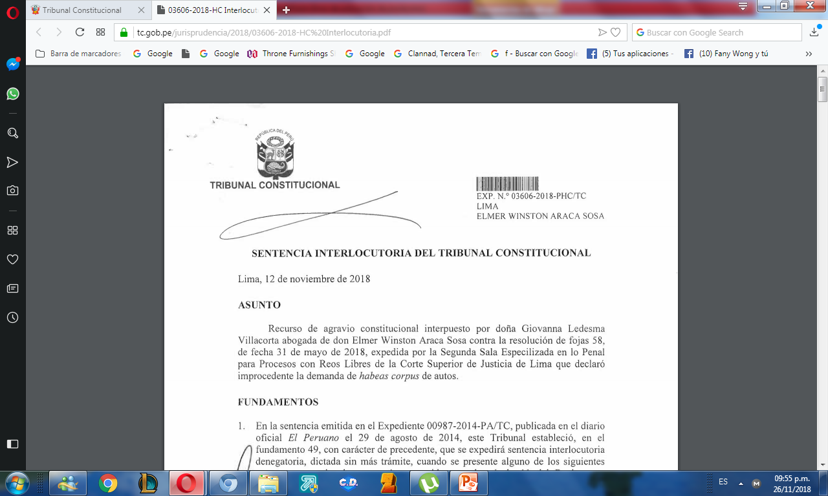

Slide 235
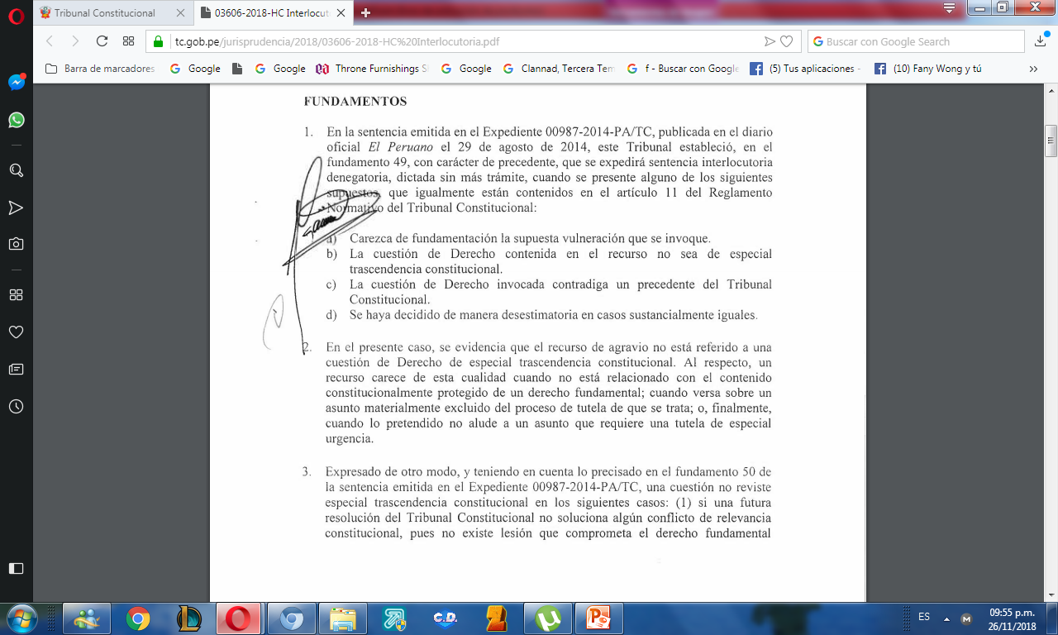

Slide 236
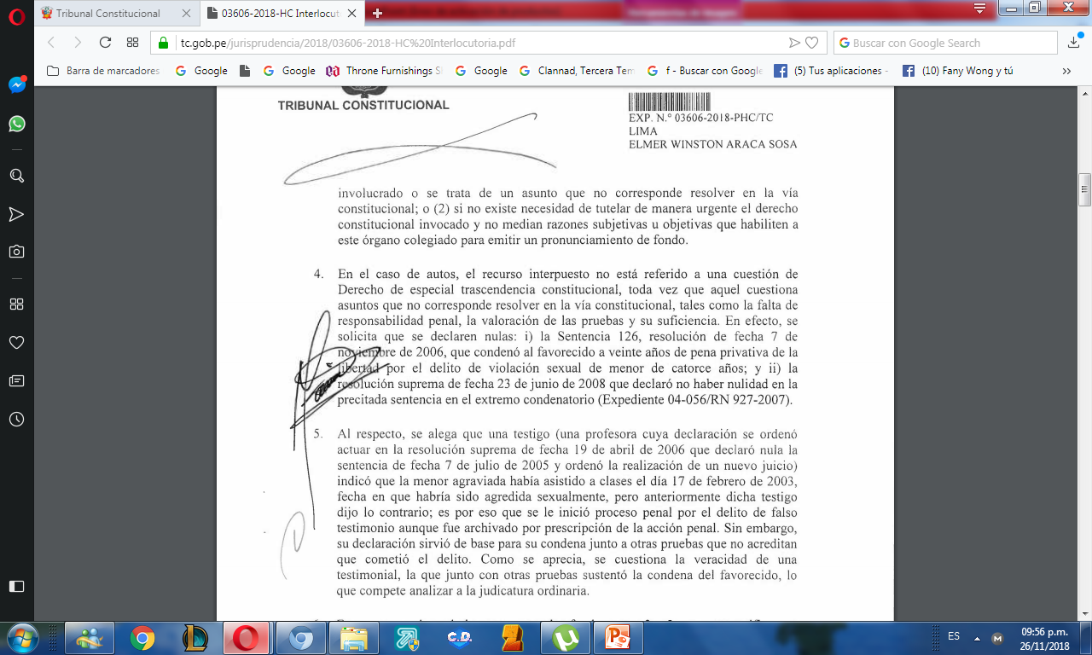

Slide 237
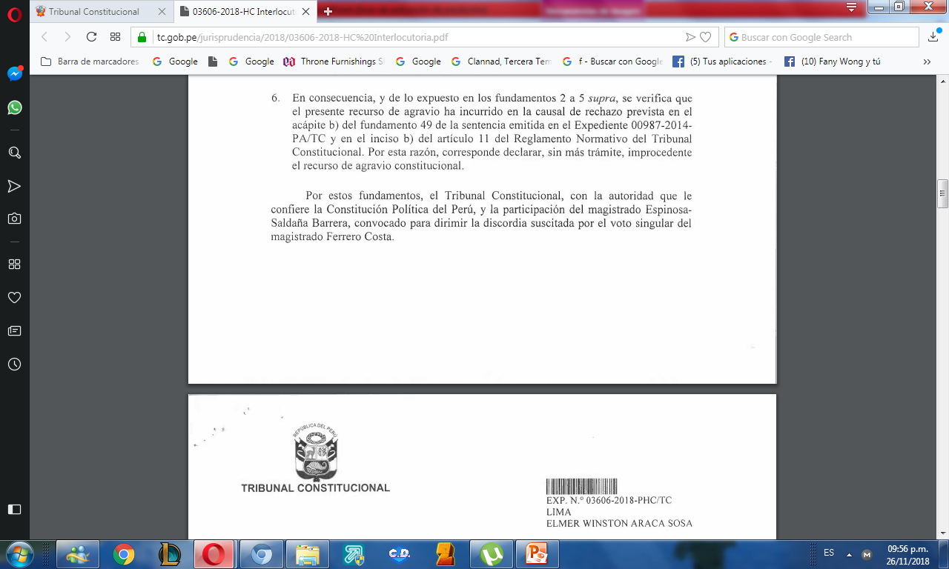

Slide 238
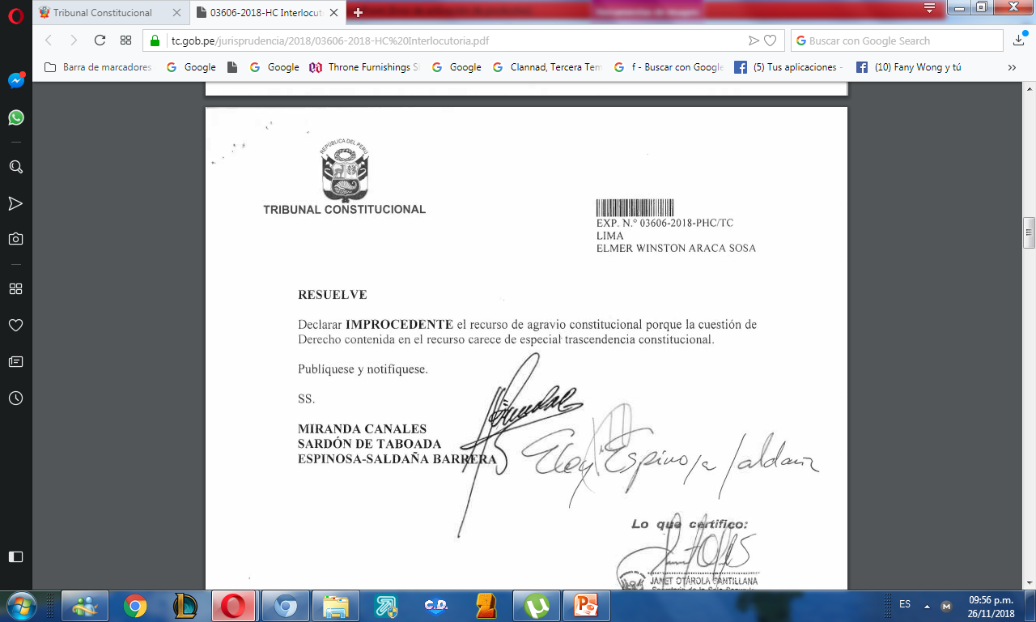

Slide 239
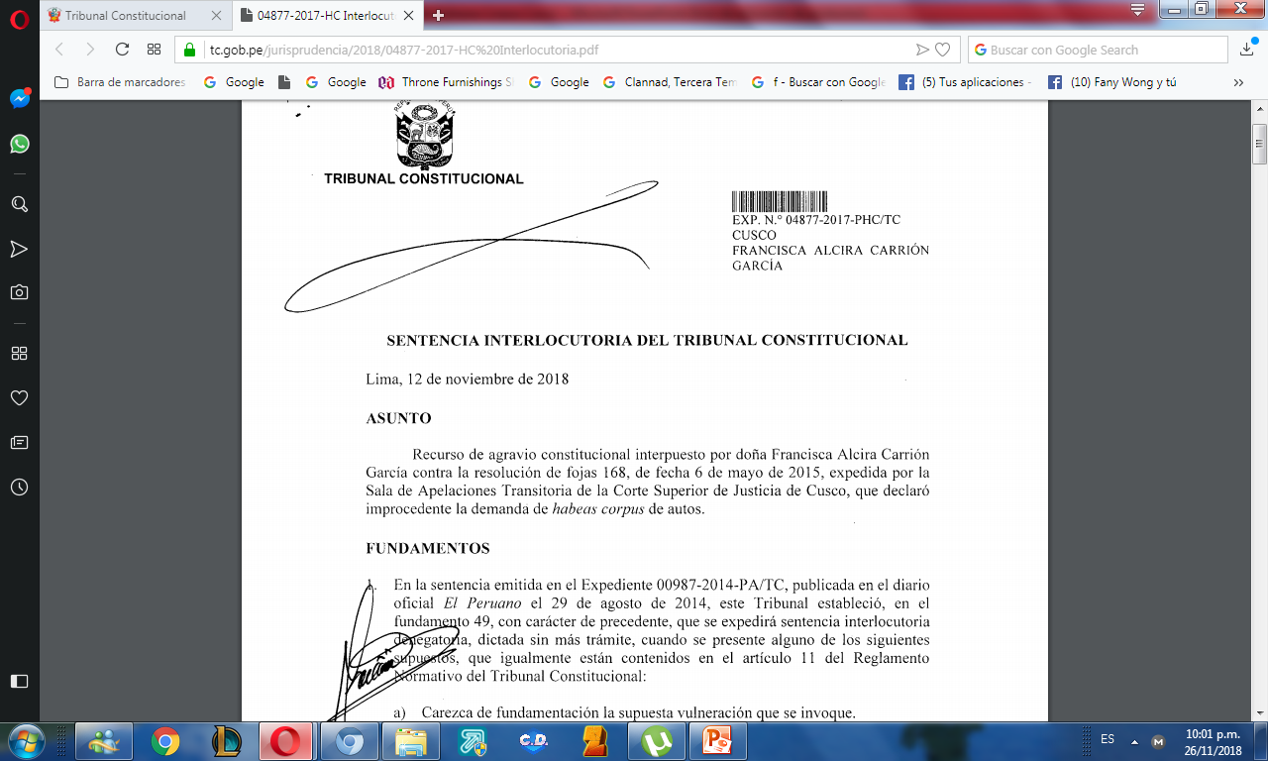

Slide 240
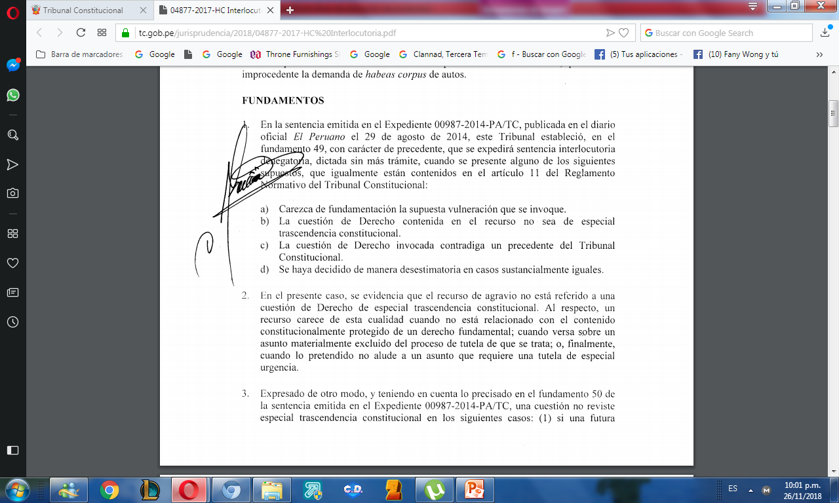

Slide 241
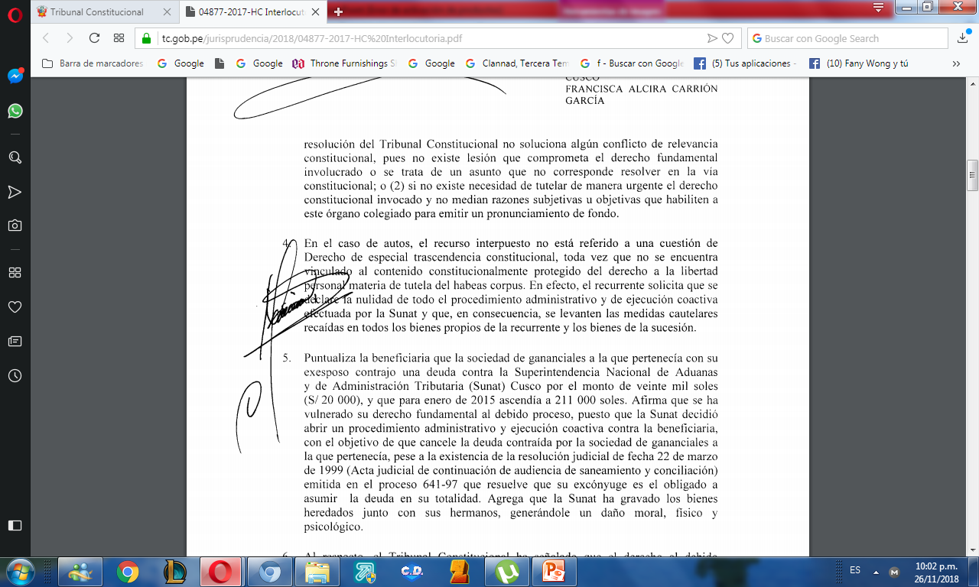

Slide 242
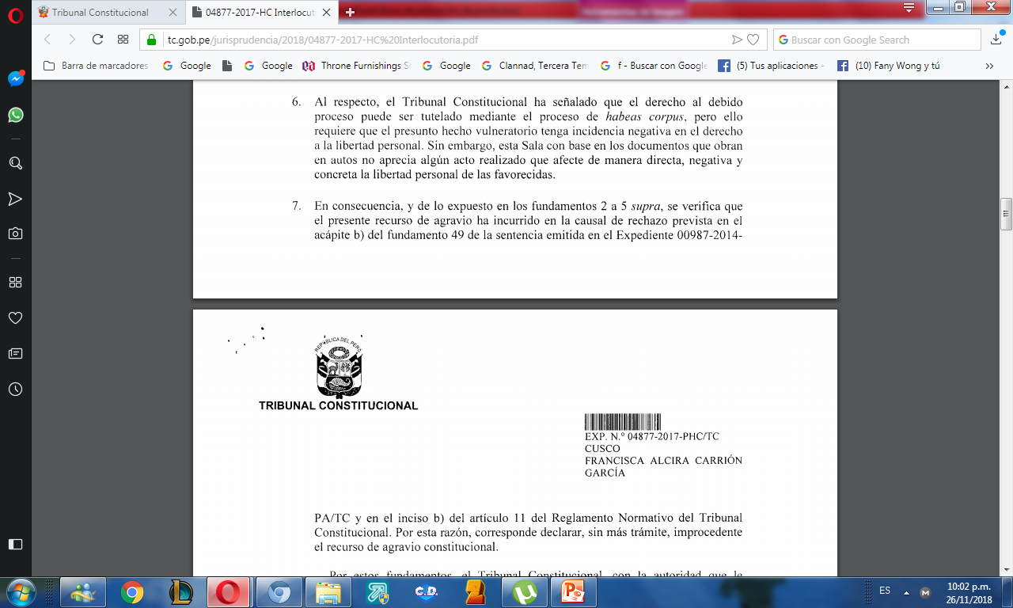

Slide 243
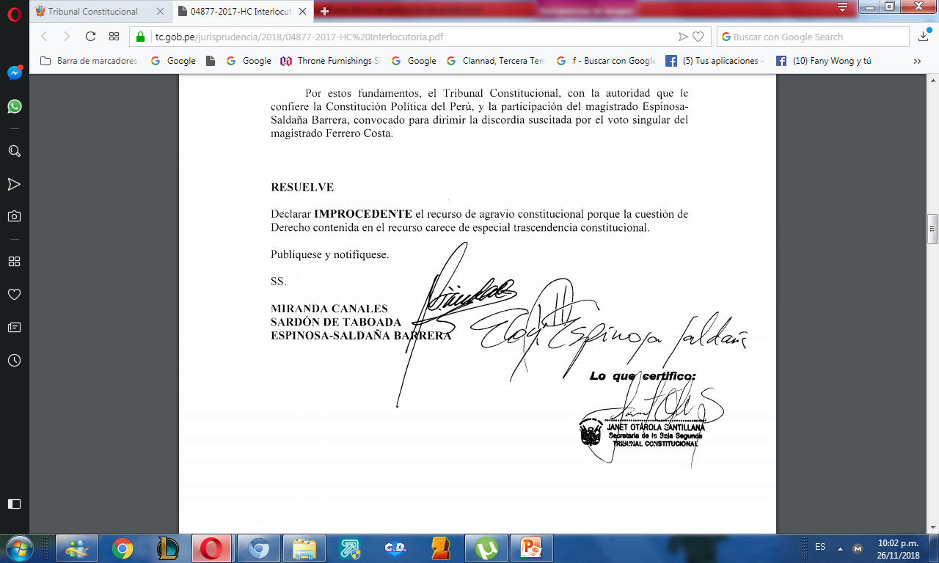

Slide 244
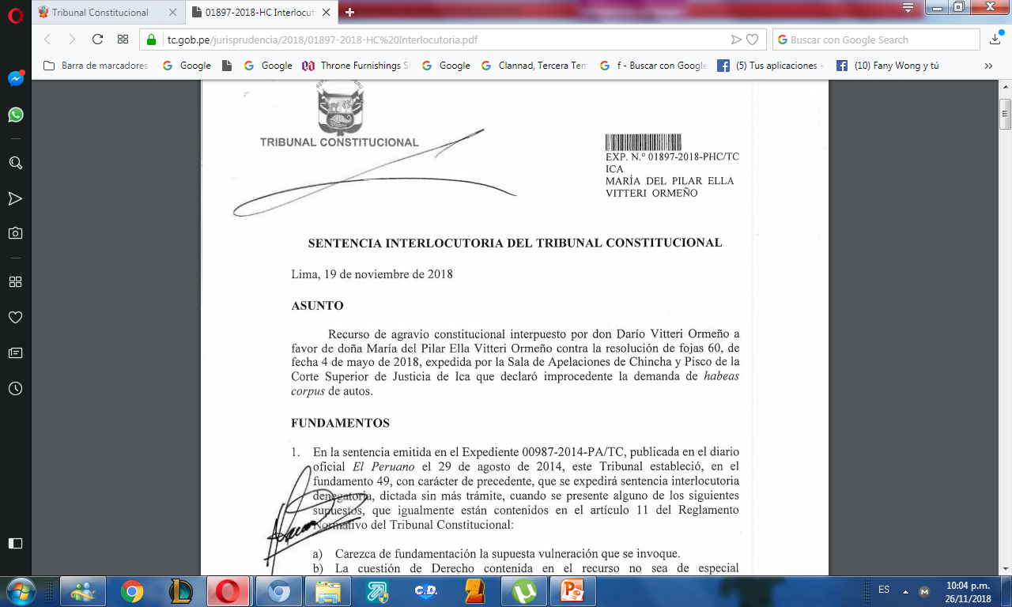

Slide 245
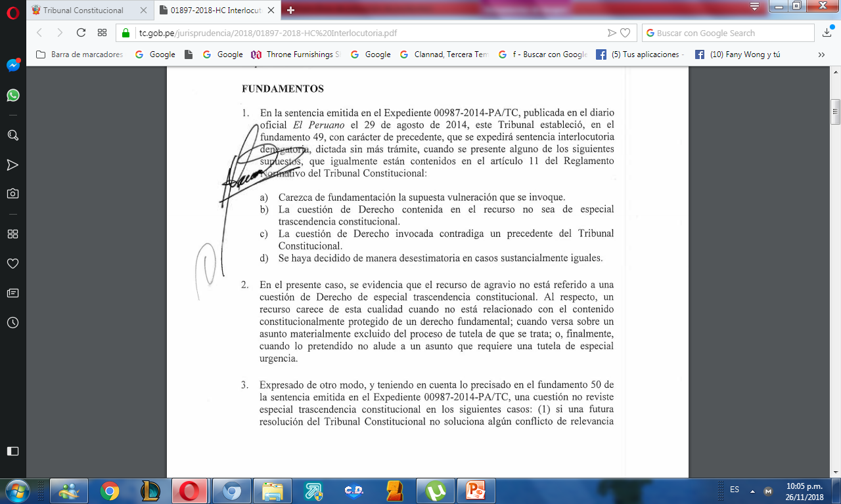

Slide 246
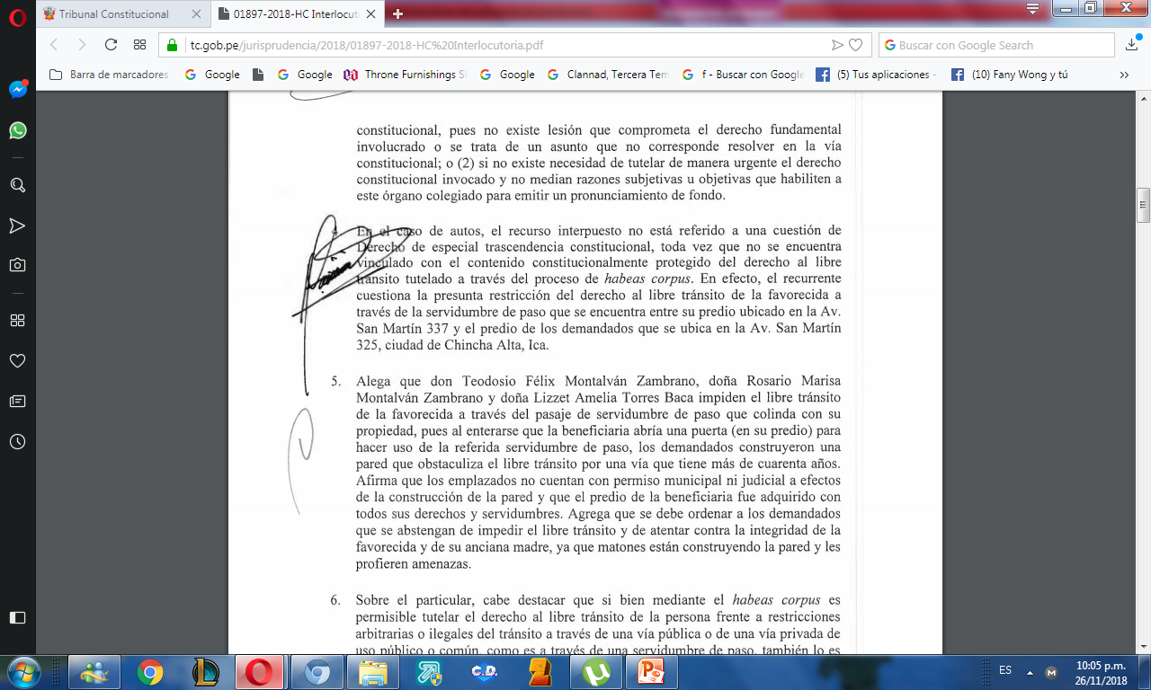

Slide 247
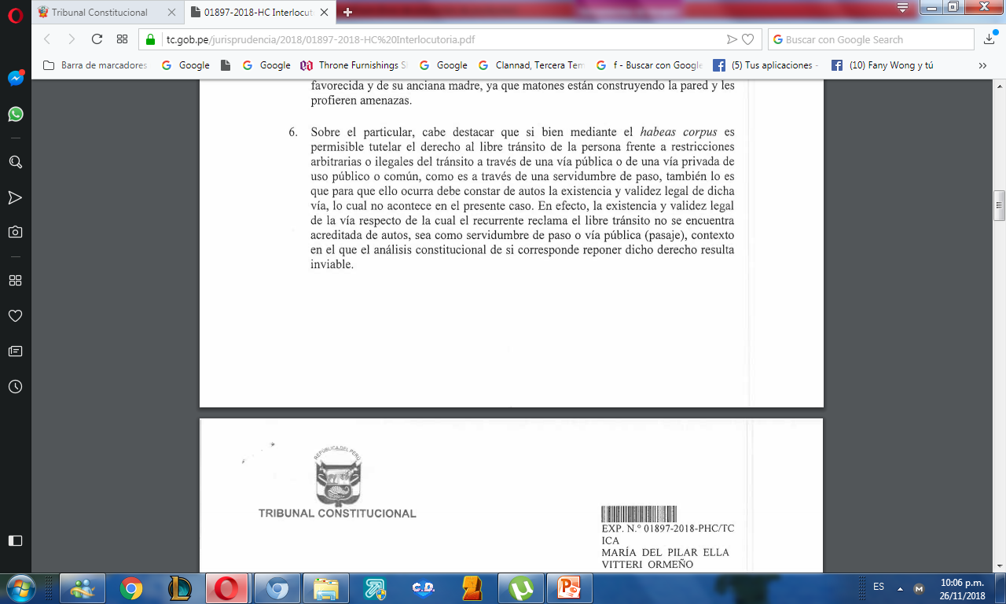

Slide 248
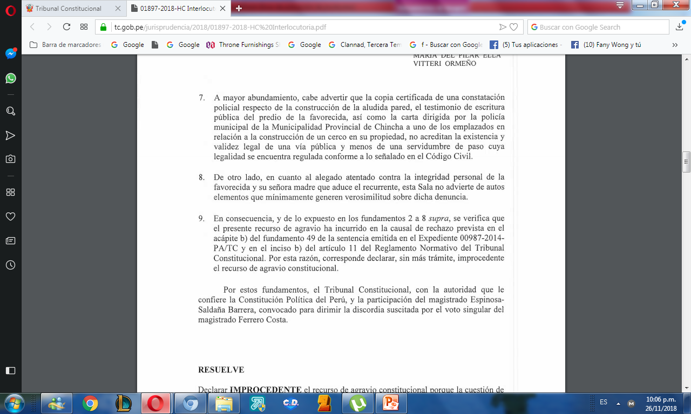

Slide 249
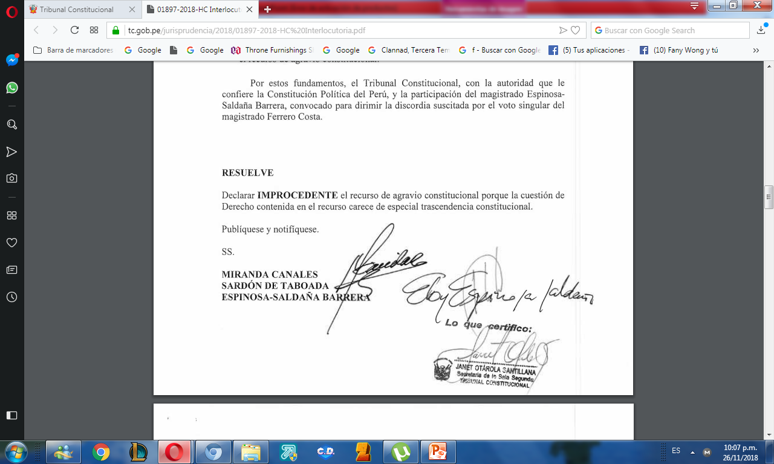

Slide 250
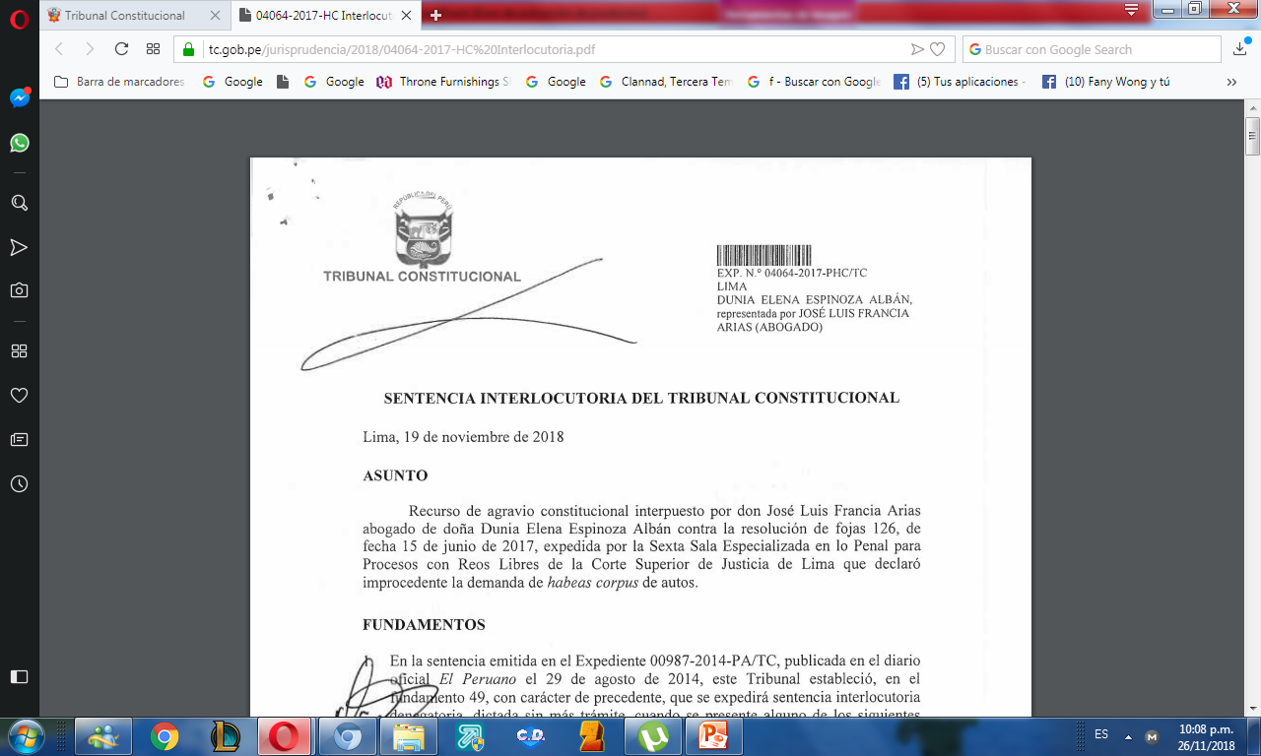

Slide 251
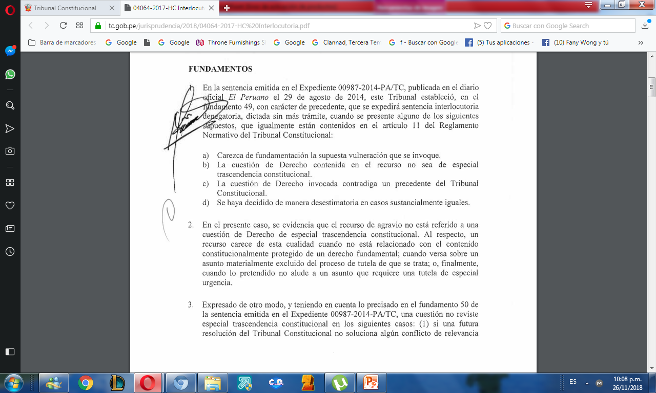

Slide 252
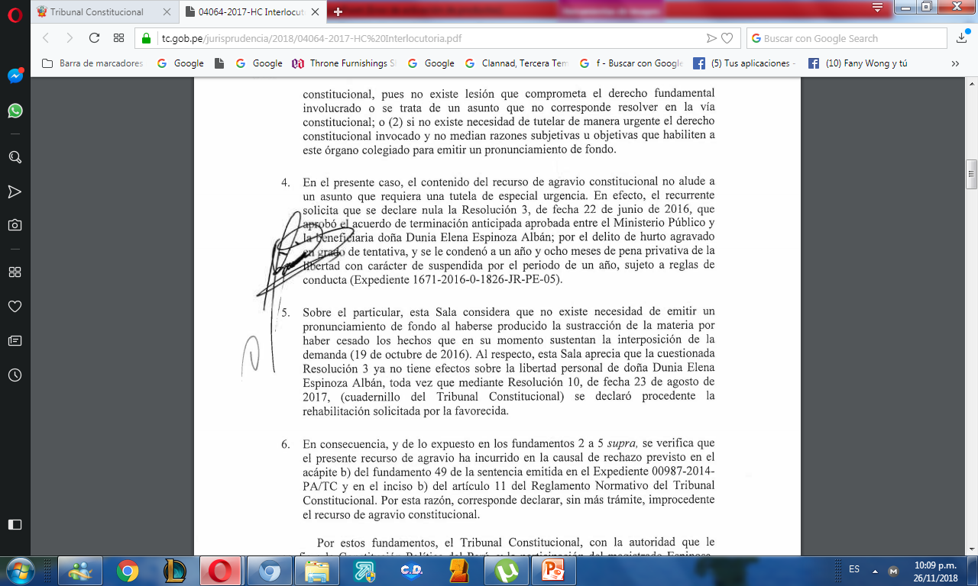

Slide 253
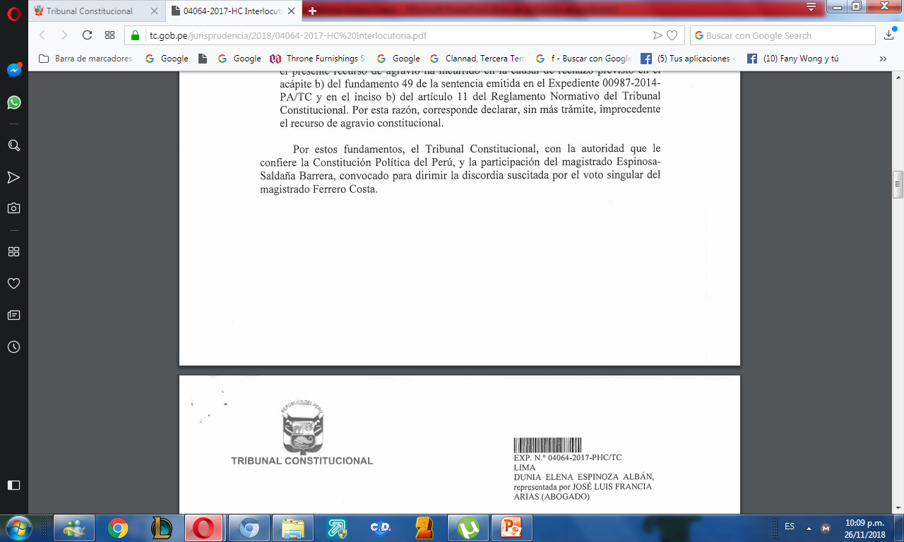

Slide 254
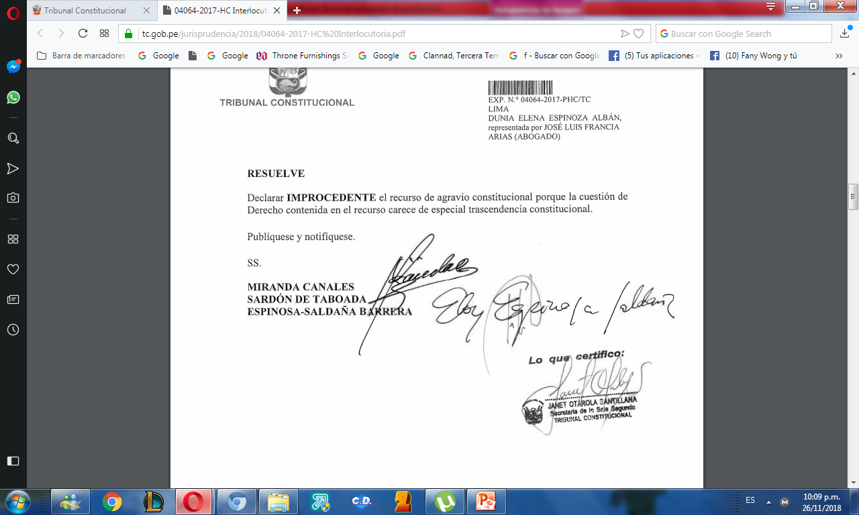

Slide 255
GRACIAS

